Slide 1
Docker & Kubernetes
강사 : 김정석

Slide 2
목차
1장 도커란 ?
2장 도커엔진
3장 도커 스웜
4장 쿠버네티스

Slide 3
1장 도커란 ?
가상머신 과 도커 컨테이너
도커엔진 설치
도커 데몬

Slide 4
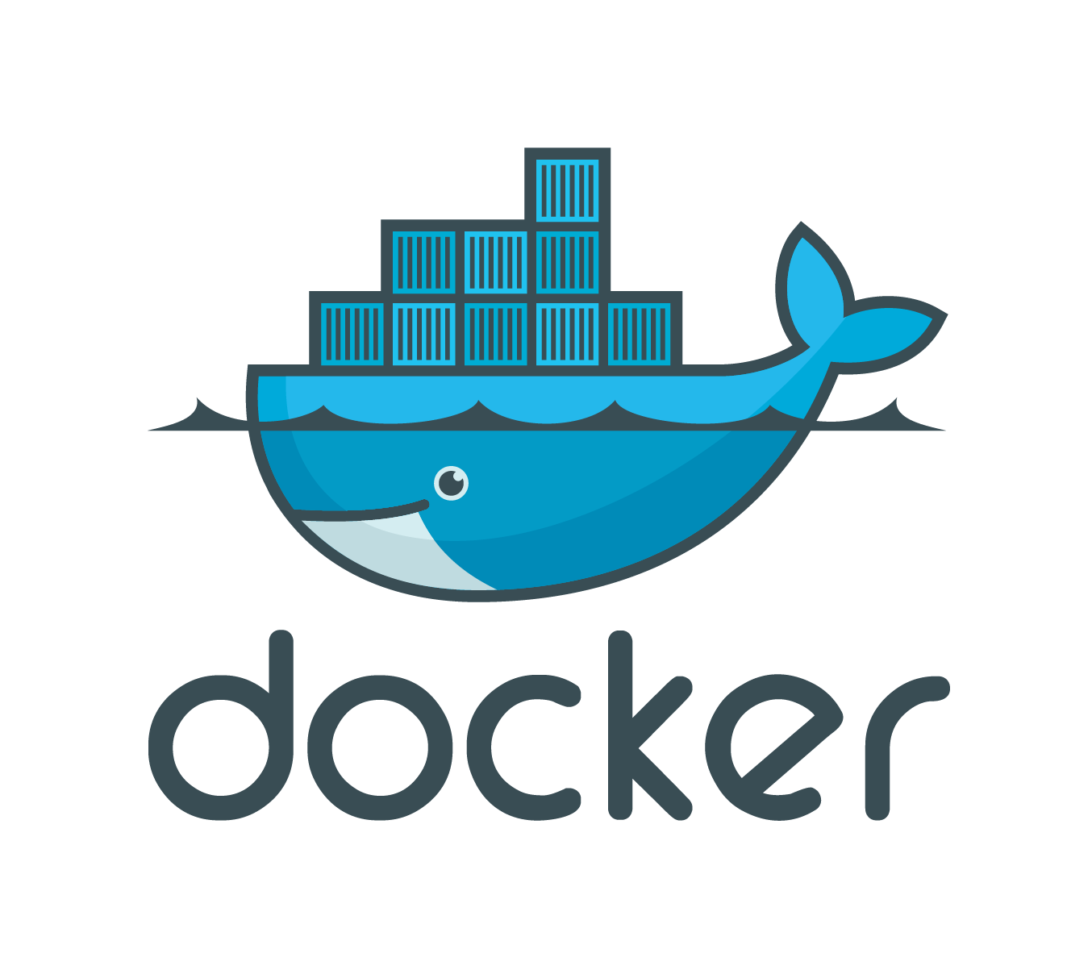
1장 도커란 ?
도커(Docker)
도커
리눅스 컨테이너에 여러기능을 추가
애플리케이션을 컨테이너로 좀더 쉽게 사용할 수 있게 만든 오픈소스 프로젝트
2013년 3월 dotCloud 창업자 Solomon Hykes 가 Pycon Conference 에서 발표
Go 언어로 작성 된 “The future of linux Containers”
가상 머신과 달리 성능손실이 거의 없는 차세대 클라우드 솔루션으로 주목
도커 프로젝트
도커 컴포즈, 도커머신, 레지스트리, Kitematic 등 다양한 프로젝트 존재
일반적 도커 : 도커엔진을 의미
도커 프로젝트는 도커 엔진을 효율적으로 사용하기 위한 도구들

Slide 5
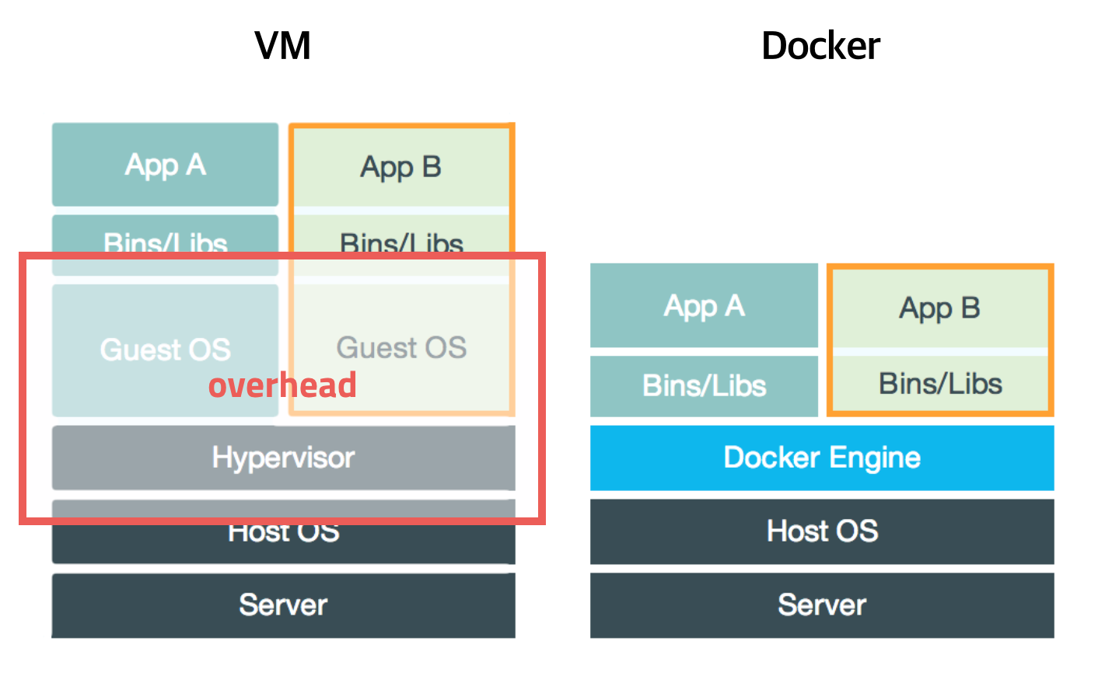
1장 도커란 ?
가상머신 과 도커 컨테이너
가상머신
하이퍼바이저를 통한 가상화로 성능 손실이 발생
완벽한 독립적 공간을 생성 하나, 이미지 용량이 크고 가상머신 배포에 부담
도커 컨테이너
리눅스 Chroot, 네임스페이스, Cgroup 를 사용한 프로세스 단위 격리 환경 구성
애플리케이션 구동을 위한 라이브러리만 포함한 이미지생성, 용량이 작음

Slide 6
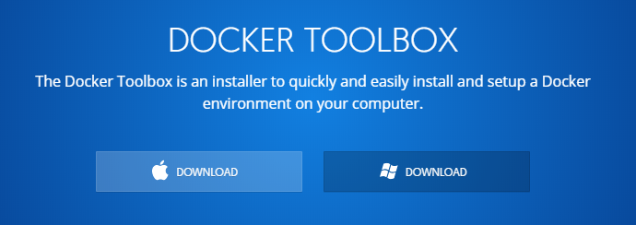
1장 도커란 ?
윈도우 도커엔진 설치
도커 툴박스(Docker Toolbox)
설치 환경 : 윈도우 7 64비트 이상
오라클 버추얼박스(VirtualBox) 의 가상화 기술을 이용해 리눅스 가상환경에
도커 엔진을 구성
https://www.docker.com/products/docker-toolbox
Docker for Windows
설치 환경 : 윈도우 10 64비트 이상
Windows Hyper-V 를 이용해 가상화 환경 제공
https://docs.docker.com/docker-for-windows/install/

Slide 7
1장 도커란 ?
리눅스 도커엔진 설치
도커 설치 지원 플랫폼 참조
https://docs.docker.com/engine/installation/#time-based-release-schedule
실습 환경
Centos7 최신버전 설치
Ubuntu 16.04 최신버전
리눅스 커널 버전 확인
리눅스 커널 버전 3.10 이상 확인
Centos7
# uname -r 3.10.0-514.el7.x86_64
Ubuntu 16.04
# uname -r 4.4.0-116-generic

Slide 8
1장 도커란 ?
Centos 7 설치후 기본 설정변경
Selinux 설정 비활성화
NetworkManager 서비스 중지
방화벽 서비스 중지
# vi /etc/selinux/config SELINUX=disabled # reboot
# systemctl stop NetworkManager # systemctl disable NetworkManager
# systemctl stop firewalld # systemctl disable firewalld # iptables -L

Slide 9
1장 도커란 ?
Centos7 도커엔진 설치
Old 도커엔진 버전 삭제
# yum remove docker docker-common docker-selinux docker-engine
Yum Util 도구 Device-Mapper 드라이버 설치
yum install -y device-mapper-persistent-data lvm2
최신 도커엔진 설치용 리포지터리 추가
# yum-config-manager --add-repo https://download.docker.com/linux/centos/docker-ce.repo
최신 도커엔진 설치
# yum install docker-ce
도커엔진 시작
# systemctl start docker
도커엔진 테스트
# docker run hello-world

Slide 10
1장 도커란 ?
Ubuntu16.04 도커엔진 설치
최신 버전 업데이트 및 패치적용
# apt-get update && apt-get upgrade -y
최신 도커엔진 설치
# apt install docker.io -y
도커엔진 시작
# systemctl start docker
도커엔진 테스트
# docker run hello-world
Notes:
Ubuntu 16.04 / 고정 IP 설정하는 방법
설정 파일
네트워크 설정 파일은 /etc/network/interfaces입니다.
설정 파일 수정
우분투를 유동 IP로 설치했다면 설정 파일의 내용은 다음과 비슷하게 되어 있습니다.
# The primary network interface
auto enp0s3
iface enp0s3 inet dhcp
# The primary network interface
auto enp0s3
iface enp0s3 inet dhcp
이를 다음처럼 바꿉니다. (xxx.xxx.xxx.xxx는 네트워크 환경에 맞게 수정합니다.)
# The primary network interface
auto enp0s3
iface enp0s3 inet static
address xxx.xxx.xxx.xxx
netmask xxx.xxx.xxx.xxx
gateway xxx.xxx.xxx.xxx
dns-nameservers xxx.xxx.xxx.xxx
네트워크 재시작 또는 재부팅
다음과 같이 명령하여 네트워크를 재시작합니다.
systemctl restart networking.service
만약 위와 같이 해도 IP가 바뀌지 않는다면 재부팅합니다.
네트워크 상황은 다음 명령으로 확인할 수 있습니다.
ifconfig

Slide 11

1장 도커란 ?
도커데몬
도커구조
도커 명령어
# which docker /usr/bin/docker
docker : 클라이언트 CLI 명령어
도커 프로세스
# ps aux | grep docker avahi 706 0.0 0.0 30204 1816 ? Ss 05:45 0:00 avahi-daemon: running [docker1.local] root 923 0.3 2.2 675780 41280 ? Ssl 05:45 0:21 /usr/bin/dockerd --insecure-registry 192.168.35.51:5000 # ls /var/run/docker.sock /var/run/docker.sock
dockerd : 도커 엔진의 프로세스는 dockerd 파일로 실행
docker 클라이언트는 /var/run/docker.sock 유닉스 소켓을 통해 API 명령 호출
docker version
도커 클라이언트
/var/run/docker.sock
도커 데몬
개발자

Slide 12
1장 도커란 ?
도커데몬
도커 데몬 실행
데커 데몬 서비스 실행
# systemctl start docker # systemctl stop docker
도커 데몬 서비스 자동 실행 설정
# systemctl enable docker
도커 데몬 직접 실행
데커 데몬 실행
# dockerd --help Usage: dockerd COMMAND A self-sufficient runtime for containers. Options: --add-runtime runtime Register an additional OCI compatible runtime (default []) ..
docker 서비스는 dockerd 명령을 참조해 서비스를 시작

Slide 13
1장 도커란 ?
도커데몬
도커 데몬 실행 옵션 설정
dockerd 명령에 옵션 설정
# dockerd -D -H tcp://0.0.0.0:2375 --insecure-registry=192.168.100.99:5000 --tls=false
도커 데몬 서비스에서 옵션 변경
# vi /etc/systemd/system/multi-user.target.wants/docker.service [Service] .. ExecStart=/usr/bin/dockerd --insecure-registry 192.168.35.51:5000 ..
systemd 서비스의 실행 옵션을 변경 후 적용
systemd 버전 업그레이스시 덮어씌워져 변경 될 수 있음
docker 서비스용 옵션 설정 파일 생성 후 변경
# mkdir -p /etc/systemd/system/docker.service.d # vi /etc/systemd/system/docker.service.d/docker.conf [Service] .. ExecStart=/usr/bin/dockerd --insecure-registry 192.168.35.51:5000
systemd 버전 업그레이드와 관계없이 영구 적용
docker 서비스 재시작 후 적용확인

Slide 14
1장 도커란 ?
도커데몬
도커 데몬 실행 옵션 설정
도커데몬 원격 API 사용가능 옵션
# dockerd -D -H tcp://192.168.99.100:2375
-H : 도커 데몬 API 접근 통신 포트 설정
기본 API 값 : -H unix:///var/run/docker.sock (로컬 유닉스 소켓 사용)
-H tcp://192.168.99.100:2375 (URL 로 http 요청을 보내 데몬 API 접근)
docker 클라이언트의 docker 데몬 주소 설정
[client] # export DOCKER_HOST=”tcp://192.168.199.100:2375” [client] # docker version [client] # docker -H tcp://192.168.100.2375 version
원격호스트
curl 192.168.99.100:2375/version
docker version
도커 클라이언트
/var/run/docker.sock
도커 데몬
개발자

Slide 15
2장 도커 엔진
도커이미지와 컨테이너
도커 컨테이너 다루기
도커 볼륨
도커 네트워크
도커 이미지
도커 파일(Dockerfile)

Slide 16
2장 도커엔진
도커 이미지와 컨테이너
도커이미지
가상머신 생성시 사용하는 ISO 와 비슷한 개념의 이미지
여러 개의 층으로 된 바이너리 파일로 존재
컨테이너 생성시 읽기 전용으로 사용됨
도커 명령어로 레지스트리로 부터 다운로드 가능
alicek106/ubuntu:14.04
저장소 이름
이미지 이름
이미지 버전
저장소 이름 : 이미지가 저장된 장소, 이름이 없으면 도커 허브(Docker Hub)로 인식
이미지 이름 : 이미지의 역활을 나타낼 이름, 생략 불가능
이미지 버전 : 이미지 버전정보, 생략하면 latest 로 인식

Slide 17
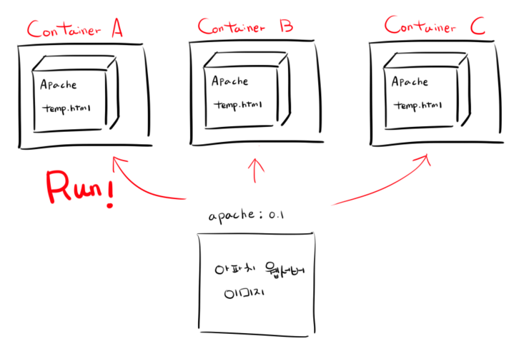
2장 도커엔진
도커 이미지와 컨테이너
도커컨테이너
도커 이미지로 부터 생성됨
격리된 파일시스템, 시스템 자원, 네트워크를 사용할 수 있는 독립공간 생성
도커 이미지 목적에 맞게 컨테이너를 생성하는 것이 일반적
예) 웹 서버 도커 이미지로 부터 여러개의 컨테이너 생성 = 개수만큼의 웹서버
이미지를 읽기 전용으로 사용, 이미지 변경 데이터는 컨테이너 계층에 저장
컨테이너의 애플리케이션 설치/삭제는 다른 컨테이너에 영향이 없음
예) 우분투 이미지로 별도의 컨테이너 생성 후 Apache, Mysql 설치/삭제 가능

Slide 18
2장 도커엔진
도커 컨테이너 다루기
도커 엔진 버전 확인
# docker -v Docker version 17.09.0-ce, build afdb6d4
컨테이너 생성
# docker run -i -t ubuntu:14.04 Unable to find image 'ubuntu:14.04' locally 14.04: Pulling from library/ubuntu bae382666908: Pull complete ... b0de1abb17d6: Pull complete Digest: sha256:6e3e3f3c5c36a91ba17ea002f63e5607ed6a8c8e5fbbddb31ad3e15638b51ebc Status: Downloaded newer image for ubuntu:14.04 root@de98b3c4d0e8:/#
run : 컨테이너 실행
-i : 컨테이너와 상호 입출력 가능 옵션
-t : 셀을 사용할 수 있는 tty 활성화
de98b3c4d0e8 : 컨테이너 고유 ID

Slide 19
2장 도커엔진
도커 컨테이너 다루기
컨테이너 파일 시스템 확인
root@de98b3c4d0e8:/# ls bin boot dev etc home lib lib64 media mnt opt proc root run sbin srv sys tmp usr var
컨테이너 내부에서 빠져나오기
root@de98b3c4d0e8:/# exit exit
exit 또는 Ctrl+D : 컨테이너 빠져나오면서, 컨테이너 정지
Ctrl+P,Q : 컨테이너 정지 하지 않고 빠져 나오기

Slide 20
2장 도커엔진
도커 컨테이너 다루기
Centos7 이미지 내려받기
# docker pull centos:7 7: Pulling from library/centos d9aaf4d82f24: Pull complete Digest: sha256:4565fe2dd7f4770e825d4bd9c761a81b26e49cc9e3c9631c58cfc3188be9505a Status: Downloaded newer image for centos:7
이미지 목록 확인
# docker images REPOSITORY TAG IMAGE ID CREATED SIZE centos 7 d123f4e55e12 6 hours ago 197MB ubuntu 14.04 dea1945146b9 7 weeks ago 188MB
컨테이너 생성 하기
# docker create -i -t --name mycentos centos:7 250c54187b22d9f177435099cd8613581f24429b07809c71fc4f96e16a982d7d
create : 컨테이너 생성 (생성만 되고 실행은 되지 않음)
--name : 컨테이너 이름 지정 옵션

Slide 21
2장 도커엔진
도커 컨테이너 다루기
컨테이너 시작 및 들어가기
# docker start mycentos mycentos [root@docker1 ~]# docker attach mycentos [root@250c54187b22 /]#
start : 컨테이너 시작
attach : 컨테이너 들어가기
컨테이너 ID 사용
# docker start 250c54 250c54 # docker attach 250c54 [root@250c54187b22 /]#
고유 ID 이름을 사용하여 컨테이너 관리 가능
ID 값중 구분이 가능한 길이만 입력 후 컨테이너 명령 실행

Slide 22
2장 도커엔진
도커 컨테이너 다루기
컨테이너 목록 확인
# docker ps CONTAINER ID IMAGE COMMAND CREATED STATUS PORTS NAMES 250c54187b22 centos:7 "/bin/bash" 25 minutes ago Up 3 minutes mycentos # docker ps -a CONTAINER ID IMAGE COMMAND CREATED STATUS PORTS NAMES 250c54187b22 centos:7 "/bin/bash" 28 minutes ago Up 6 minutes mycentos de98b3c4d0e8 ubuntu:14.04 "/bin/bash" 41 minutes ago Exited (0) 36 minutes ago festive_kare
ps : 현재 실행중인 목록 출력
ps -a : 모든 컨테이너 목록 출력
IMAGE : 컨테이너 생성시 사용된 이미지 이름
COMMAND : 컨테이너 시작시 실행될 명령어 (기본 내장된 명령어 /bin/bash)
CREATED : 컨테이너가 생성된 이후 시간
STATUS : 컨테이너 상태 (UP : 실행중, Exited : 중지됨, Pause : 일시중지)
PORTS : 컨테이너가 오픈한 포트와 호스트에 연결 상태
NAMES : 컨테이너 고유 이름, 중복 불가능, 변경가능
컨테이너 이름변경
# docker rename mycentos yourcentos

Slide 23
2장 도커엔진
도커 컨테이너 다루기
컨테이너 삭제
# docker ps -a CONTAINER ID IMAGE COMMAND CREATED STATUS PORTS NAMES 250c54187b22 centos:7 "/bin/bash" 28 minutes ago Up 6 minutes mycentos de98b3c4d0e8 ubuntu:14.04 "/bin/bash" 41 minutes ago Exited (0) 36 minutes ago festive_kare # docker rm festive_kare festive_kare # docker ps -a CONTAINER ID IMAGE COMMAND CREATED STATUS PORTS NAMES 250c54187b22 centos:7 "/bin/bash" 41 minutes ago Up 19 minutes yourcentos # docker rm yourcentos Error response from daemon: You cannot remove a running container 250c54187b22d9f177435099cd8613581f24429b07809c71fc4f96e16a982d7d. Stop the container before attempting removal or force remove # docker stop yourcentos yourcentos # docker rm yourcentos
rm : 컨테이너 삭제 (중지된 컨테이너만 삭제됨)
rm -f : 실행중인 컨테이너 삭제
stop : 컨테이너 중지

Slide 24
2장 도커엔진
도커 컨테이너 다루기
중지된 모든 컨테이너 삭제
# docker container prune WARNING! This will remove all stopped containers. Are you sure you want to continue? [y/N] y Deleted Containers: 250c54187b22d9f177435099cd8613581f24429b07809c71fc4f96e16a982d7d Total reclaimed space: 0B
모든 컨테이너 정지 및 삭제
# docker ps -a -q 56e89dd10229 5d0ef0ce7510 dc973f626abd
ps -a : 상태 관계없이 모든 컨테이너 출력
ps -q : 컨테이너 ID만 출력
# docker stop $(docker ps -a -q) # docker rm $(docker ps -a -q)
$(docker ps -a -q) : 컨테이너 ID값을 실행 명령의 입력값으로 전달

Slide 25
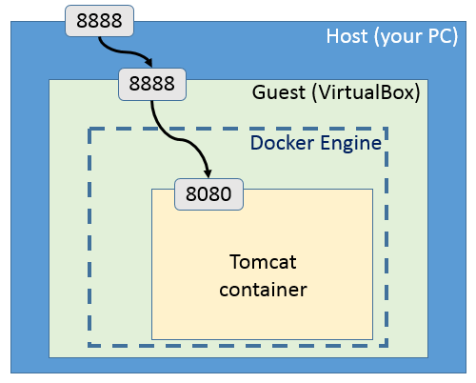
2장 도커엔진
도커 컨테이너 다루기
컨테이너 네트워크 상태 확인
#docker run -i -t --name network_test ubuntu:14.04 root@f0db180e6ca4:/# ifconfig eth0 Link encap:Ethernet HWaddr 02:42:ac:11:00:02 inet addr:172.17.0.2 Bcast:0.0.0.0 Mask:255.255.0.0 UP BROADCAST RUNNING MULTICAST MTU:1500 Metric:1 RX packets:6 errors:0 dropped:0 overruns:0 frame:0 TX packets:0 errors:0 dropped:0 overruns:0 carrier:0 collisions:0 txqueuelen:0 RX bytes:508 (508.0 B) TX bytes:0 (0.0 B) lo Link encap:Local Loopback inet addr:127.0.0.1 Mask:255.0.0.0 UP LOOPBACK RUNNING MTU:65536 Metric:1 RX packets:0 errors:0 dropped:0 overruns:0 frame:0 TX packets:0 errors:0 dropped:0 overruns:0 carrier:0 collisions:0 txqueuelen:1 RX bytes:0 (0.0 B) TX bytes:0 (0.0 B)
컨테이너 생성시 외부 포트 연결
# docker run -i -t --name myserver -p 80:80 ubuntu:14.04 # docker run -i -t --name webserver -p 3306:3306 -p 192.168.35.51:8888:8080 ubuntu:14.04
-p : 호스트 포트 와 컨테이너 포트 연결 옵션
특정 [호스트 IP:포트] 와 컨테이터 포트 연결 가능

Slide 26
2장 도커엔진
컨테이너 애플리케이션 구축
서비스 컨테이너 화
컨테이너에 하나의 애플리케이션만 실행
컨테이너간 독립성 보장으로 버전관리 및 소스모듈화 등이 쉬움
한 컨테이너에 프로세스 하나만 실행 = 도커 철학
워드프레스 블로그 서비스 구축
데이터베이스 와 워드프레스 웹서버 컨테이너 생성 및 연동
Mysql 컨테이너 생성 및 실행
# docker run -d \ --name wordpressdb \ -e MYSQL_ROOT_PASSWORD=password \ -e MYSQL_DATABASE=wordpress \ mysql:5.7
-d : Detached 모드, 백그라운드 에서 동작하는 애플리케이션으로 실행
-e : 내부 환경 변수 설정

Slide 27
2장 도커엔진
컨테이너 애플리케이션 구축
워드프레스 블로그 서비스 구축
Wordpress 웹 컨테이너 생성
# docker run -d \ -e WORDPRESS_DB_PASSWORD=password \ --name wordpress \ --link wordpressdb:mysql \ -p 80 \ wordpress
--link : 컨테이너간 접근시 별명으로 접근 가능하도록 설정
wordpressdb 컨테이너를 mysql 별명으로 접근가능
주의사항 : --link 에 입력된 컨테이너가 중지 또는 존재하지 않으면 실행 불가능
-p 80 : 호스트의 특정포트와 컨테이너의 80포트를 연결
# docker exec wordpress /usr/bin/apt-get update # docker exec wordpress /usr/bin/apt-get install iputils-ping -y # docker exec wordpress ping -c 2 mysql PING mysql (172.17.0.2): 56 data bytes 64 bytes from 172.17.0.2: icmp_seq=0 ttl=64 time=0.076 ms 64 bytes from 172.17.0.2: icmp_seq=1 ttl=64 time=0.062 ms --- mysql ping statistics --- 2 packets transmitted, 2 packets received, 0% packet lo
exec : 컨테이너 내부에서 명령어를 실행한 뒤 그 결과값을 반환

Slide 28
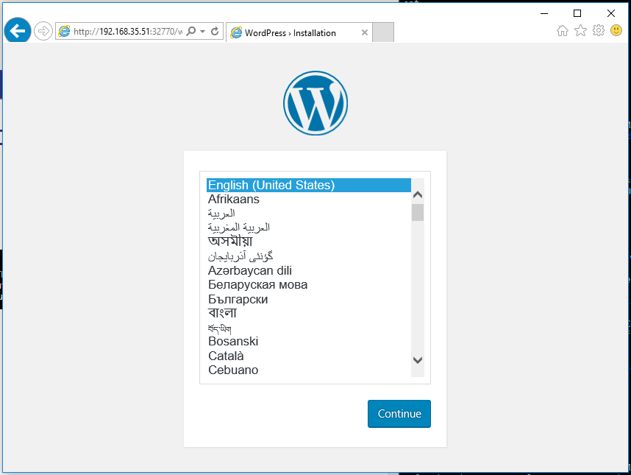
2장 도커엔진
컨테이너 애플리케이션 구축
워드프레스 블로그 서비스 구축
컨테이너 확인
# docker ps CONTAINER ID IMAGE COMMAND CREATED STATUS PORTS NAMES 8ba76563b8e1 wordpress "docker-entrypoint..." 4 minutes ago Up 4 minutes 0.0.0.0:32770->80/tcp wordpress 5cfe97da35cb mysql:5.7 "docker-entrypoint..." 6 minutes ago Up 6 minutes 3306/tcp wordpressdb
wordpress 웹서버 80포트는 호스트의 32770 포트로 연결됨

Slide 29
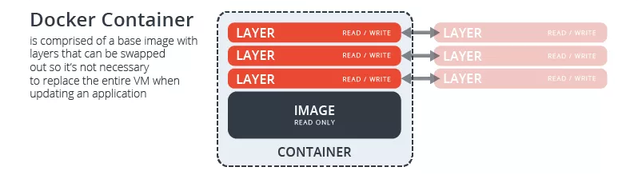
2장 도커엔진
도커 볼륨
컨테이너 레이어
이미지로 컨테이너를 생성하면 이미지는 읽기전용
컨테이너 변경정보는 변경사항만 별도로 저장, 컨테이너 정보 보존
예) mysql 의 DB 저장 데이터는 컨테이너 레이어 공간에 저장됨
컨테이너 레이어의 데이터는 컨테이너 삭제와 함께 삭제되어 복구 불가능
볼륨
컨테이너 데이터를 영구적으로 보관 가능
호스트볼륨을 공유 또는 볼륨 컨테이너 이용가능

Slide 30
2장 도커엔진
도커 볼륨
호스트 공유 볼륨 공유
호스트 공유 볼륨을 사용한 Mysql 컨테이너 생성
# docker run -d \ --name wordpressdb_hostvolume \ -e MYSQL_ROOT_PASSWORD=password \ -e MYSQL_DATABASE=wordpress \ -v /home/wordpress_db:/var/lib/mysql \ mysql:5.7
-v : 호스트의 디렉토리 및 파일을 컨테이너의 디렉토리 및 파일과 공유
리눅스 시스템 관점 : 파일 및 디렉토리를 마운트하는 구조
호스트 /home/wordpress_db =공유= 컨테이너 /var/lib/mysql
호스트 /home/wordpress_db 폴더확인
# ls /home/wordpress_db auto.cnf ca.pem client-key.pem ibdata1 ib_logfile1 mysql private_key.pem server-cert.pem sys ca-key.pem client-cert.pem ib_buffer_pool ib_logfile0 ibtmp1 performance_schema public_key.pem server-key.pem wordpress
wordpressdb_hostvolume 컨테이너의 mysql 마운트 정보
# docker exec wordpressdb_hostvolume mount | grep mysql /dev/mapper/centos-root on /var/lib/mysql type xfs (rw,relatime,attr2,inode64,noquota)

Slide 31
2장 도커엔진
도커 볼륨
볼륨 컨테이너 공유
-v 옵션으로 볼륨을 사용하는 컨테이너를 다른 컨테이너와 공유
컨테이너의 공유 볼륨을 사용한 Mysql 컨테이너 생성
# docker run -i -t \ --name volumes_from_container \ --volumes-from wordpressdb_hostvolume \ ubuntu:14.04
--volumes-from : 다른 컨테이너의 볼륨을 공유
새로 생성된 컨테이너의 공유된 폴더 확인
# ls /var/lib/mysql/ auto.cnf ca.pem client-key.pem ib_logfile0 ibdata1 mysql private_key.pem server-cert.pem sys ca-key.pem client-cert.pem ib_buffer_pool ib_logfile1 ibtmp1 performance_schema public_key.pem server-key.pem wordpress # mount | grep mysql /dev/mapper/centos-root on /var/lib/mysql type xfs (rw,relatime,attr2,inode64,noquota)

Slide 32
2장 도커엔진
도커 볼륨
도커 자체 제공 볼륨 기능
도커 볼륨 생성
# docker volume create --name myvolume myvolume
새로 생성된 볼륨 확인
# docker volume ls DRIVER VOLUME NAME local myvolume
myvolume_1 볼륨 컨테이너 생성 후 파일 생성
# docker run -i -t --name myvolume_1 \ -v myvolume:/root/ \ ubuntu:14.04 root@0259f65f9603:/# echo hello, volume! >> /root/volume
Myvolume_2 볼륨 컨테이너 생성 후 볼륨 파일 확인
# docker run -i -t --name myvolume_2 \ -v myvolume:/root/ \ ubuntu:14.04 root@493dae2bc70b:/# cat /root/volume hello, volume!

Slide 33
2장 도커엔진
도커 볼륨
볼륨 정보
도커 엔진에서 볼륨은 디렉토리에 상응하는 단위
볼륨은 다양한 스토리지 백엔드 플러그인 드라이버 사용가능
기본적으로 제공되는 드라이버는 local
볼륨 정보 확인
# docker inspect --type volume myvolume [ { "CreatedAt": "2017-11-04T20:00:59+09:00", "Driver": "local", "Labels": {}, "Mountpoint": "/var/lib/docker/volumes/myvolume/_data", "Name": "myvolume", "Options": {}, "Scope": "local" } ]
inspect : 컨테이너, 이미지, 볼륨 등 도커 구성 단위의 정보 확인 가능
-- type : 정보를 확인할 종류를 명시 (image 또는 volume)

Slide 34
2장 도커엔진
도커 볼륨
컨테이너 생성시 볼륨 생성
volume_auto 볼륨 컨테이너 생성
# docker run -i -t --name volume_auto \ -v /root \ ubuntu:14.04
-v /root : 컨테이너 생성시 /root 폴더용 볼륨이 자동 생성됨
볼륨 정보 확인
# docker volume ls DRIVER VOLUME NAME local c3fd49eb43304d610d2cc4528b2fef1594f9dcb52b5f04772932294f2948465a local myvolume
c2fd49 로 시작하는 ID 의 볼륨이 생성됨
컨테이너 정보 확인
# docker container inspect volume_auto | grep c3fd49 "Name": "c3fd49eb43304d610d2cc4528b2fef1594f9dcb52b5f04772932294f2948465a", "Source": "/var/lib/docker/volumes/c3fd49eb43304d610d2cc4528b2fef1594f9dcb52b5f04772932294f2948465a/_data",

Slide 35
2장 도커엔진
도커 볼륨
! 에러발생
볼륨 디렉토리 쓰기권한 설정
쓰기 제한 볼륨 컨테이너 생성
# docker run -i -t --name datavol1 \ -v /root/data1:z \ -v /root/data2:Z \ ubuntu:14.04 \ bash # docker run --name datavol2 \ --volumes-from=datavol1 \ -d ubuntu:14.04 \ touch /root/data2 \ touch: cannot touch ‘/data2/mydata’: Permission denied
-v [볼륨명]:Z : 다른 컨테이너가 볼륨을 쓰지 못하도록 쓰기권한 제어
datavol2 컨테이너는 /root/data1 는 쓰기 가능, /root/data2 쓰기 불가능

Slide 36
2장 도커엔진
도커 볼륨
볼륨 디렉토리 쓰기권한 설정
RO/RW 권한 볼륨 컨테이너 생성
# docker run --name datavol1 \ -v /home/data1:/root/data1:rw \ -v /home/data2:/root/data2:ro \ ubuntu:14.04 # docker run -i -t --name datavol2 \ --volumes-from=datavol1 \ ubuntu:14.04 \ touch /root/data2/mydata touch: cannot touch ‘/root/data2/mydata’: Read-only file system
-v [호스트볼륨]:[볼륨명]:rw : 볼륨 읽기 쓰기 권한 제공
-v [호스트볼륨]:[볼륨명]:ro : 볼륨 읽기 권한만 제공
datavol2 컨테이너는 /root/data1 는 쓰기 가능, /root/data2 쓰기 불가능

Slide 37
2장 도커엔진
도커 볼륨
볼륨 삭제
볼륨은 컨테이너를 삭제 해도 자동으로 삭제 되지 않는다.
볼륨 리스트 확인
# docker volume ls DRIVER VOLUME NAME local df68dd10e59ddf5bb183ede2fab5e70bec90ef417aab703576a0cf72d18b5b39 local f3ae91d2af119336e17cc1d25f908559bc90bf8767badf70defd96c7c5166a31 local myvolume
myvolume 볼륨 삭제
# docker volume rm myvolume myvolume # docker volume ls DRIVER VOLUME NAME local df68dd10e59ddf5bb183ede2fab5e70bec90ef417aab703576a0cf72d18b5b39 local f3ae91d2af119336e17cc1d25f908559bc90bf8767badf70defd96c7c5166a31

Slide 38
2장 도커엔진
도커 볼륨
볼륨 삭제
사용하지 않은 볼륨 리스트는 한번에 삭제가능
사용하지 않은 볼륨 한번에 삭제
# docker volume prune WARNING! This will remove all volumes not used by at least one container. Are you sure you want to continue? [y/N] y Deleted Volumes: myvolume c3fd49eb43304d610d2cc4528b2fef1594f9dcb52b5f04772932294f2948465a Total reclaimed space: 245.1MB
스테이트리스(stateless) 컨테이너 : 데이터를 외부 볼륨에 저장하는 방식
스테이트 풀(stateful) 컨테이너 : 데이터를 컨테이너 내부에 저장 하는 방식

Slide 39
2장 도커엔진
도커 네트워크
네트워크 구조
컨테이너 내부 IP는 순차적으로 할당
컨테이너 생성, 재시작시 변경될 수 있음
호스트에 veth 디바이스가 생성됨
컨테이너 마다 외부 통신을 위해 호스트에 가상 네트워크 인터페이스(veth) 생성
컨테이너 네트워크 정보
root@d286b8157298:/# eth0 Link encap:Ethernet HWaddr 02:42:ac:11:00:02 inet addr:172.17.0.2 Bcast:0.0.0.0 Mask:255.255.0.0 ..
호스트 네트워크 정보
# ifconfig docker0: flags=4163<UP,BROADCAST,RUNNING,MULTICAST> mtu 1500 inet 172.17.0.1 netmask 255.255.0.0 broadcast 0.0.0.0 .. veth95fa667: flags=4163<UP,BROADCAST,RUNNING,MULTICAST> mtu 1500 inet6 fe80::dc85:72ff:fe5e:6285 prefixlen 64 scopeid 0x20<link> ..

Slide 40
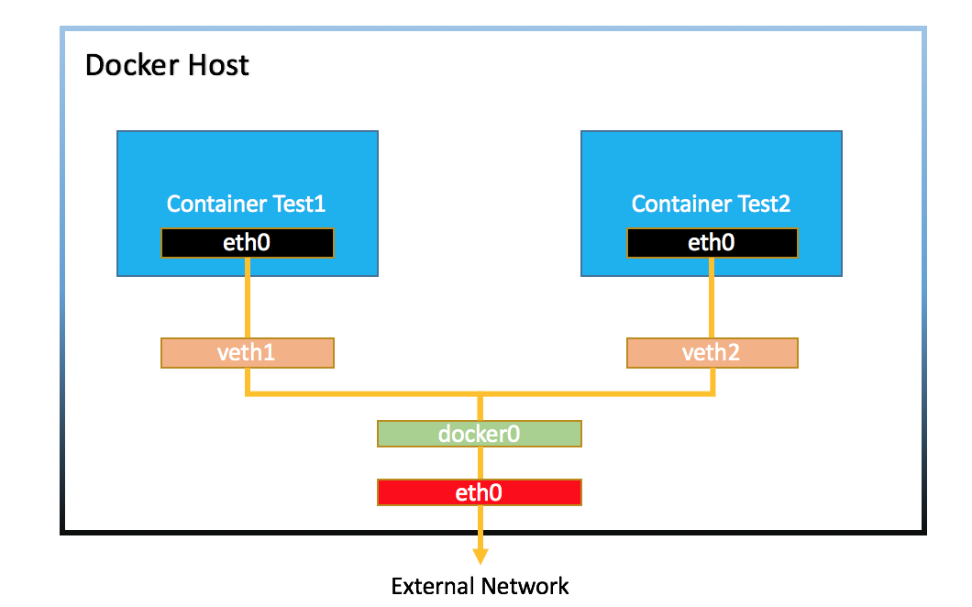
2장 도커엔진
도커 네트워크
네트워크 구조
호스트 veth 디바이스는 docker0 브리지에 바인딩됨
호스트 docker0 브리지 정보
# brctl show bridge name bridge id STP enabled interfaces docker0 8000.024252d9f225 no veth95fa667

Slide 41
2장 도커엔진
도커 네트워크
네트워크 기능
docker0 는 기본제공 브리지
다양한 네트워크 드라이버 제공 (bridge, host, none, container, overlay)
플러그인 및 솔루션 (weave, flannel, openvswitch)
호스트 도커 네트워크 리스트
# docker network ls NETWORK ID NAME DRIVER SCOPE c5a1645cca4e bridge bridge local 1fcd84e8dc17 docker_gwbridge bridge local 6ed0fb9a6fff host host local 61c80b79c426 none null local
호스트 도커 브리지 설정 정보
# docker inspect bridge [ { "Name": "bridge", "Subnet": "172.17.0.0/16", "Gateway": "172.17.0.1" } ..

Slide 42
2장 도커엔진
도커 네트워크
브리지 생성하기
호스트에 mybridge 네트워크 생성
# docker network create --driver bridge mybridge 23daa7904394dfccd836c56f1ccdc6ab0919e87d5e5fb84f4574148f384d4cae
mybridge 네트워크 사용 컨테이너 생성
# docker run -i -t --name mynetwork_container \ --net mybridge \ ubuntu:14.04 root@57dd1662ce3d:/# root@57dd1662ce3d:/# ifconfig eth0 Link encap:Ethernet HWaddr 02:42:ac:13:00:02 inet addr:172.19.0.2 Bcast:0.0.0.0 Mask:255.255.0.0
컨테이너에 새로운 ip 가 할당됨 확인
ip 할당을 임의로 설정한 네트워크 생성
# docker network create --driver bridge \ --subnet=172.72.0.0/16 \ --ip-range=172.72.0.0/24 \ --gateway=172.72.0.1 \ my_custom_network a4709da563a5b2808d598b0adae5941ced4eadbb791502276ce59329f50212be

Slide 43
2장 도커엔진
도커 네트워크
호스트(host) 네트워크
컨테이너에 호스트 네트워크를 그대로 사용가능
네트워크를 별도로 만들 필요 없음
호스트 네트워크를 사용한 network_host 컨테이너 생성
# docker run -i -t --name network_host \ --net host \ ubuntu:14.04 root@docker1:/#
컨테이너 이름이 호스트 도메인명 과 동일함
별도의 포트 연결 없이 컨테이너 애플리케이션 서비스 가능
논(none) 네트워크
네트워크를 사용하지 않는 구조
호스트 네트워크를 사용한 network_host 컨테이너 생성
# docker run -i -t --name network_none \ --net none \ ubuntu:14.04

Slide 44
2장 도커엔진
도커 네트워크
컨테이너(Container) 네트워크
다른 컨테이너 네트워크를 공유
IP, MAC, NIC 의 속성을 공유함
컨테이너 네트워크를 사용한 network_container 컨테이너 생성
# docker run -i -t -d --name network_container_1 ubuntu:14.04 6a175d467e5a37e504c9a6b994efa89c451317bd917744488a3ce0f45a7613e8 # docker run -i -t -d --name network_container_2 \ --net container:network_container_1 \ ubuntu:14.04 bb0574edfb6c99c970caed8d0c78545b1863956254c55b830decb7111a8c77ef
--net container:[다른 컨테이너 이름/ID] : 컨테이너 네트워크로 연결
-i -t -d : 옵션을 함께 사용하면 내부 쉘을 실행 하지만 내부로 들어가지 않고 컨테이너도 종료 되지 않음, 테스트 용도의 컨테이너 생성시 유용
container_1 과 container_2 네트워크 확인
# docker exec network_container_1 ifconfig eth0 Link encap:Ethernet HWaddr 02:42:ac:11:00:03 inet addr:172.17.0.3 Bcast:0.0.0.0 Mask:255.255.0.0 # docker exec network_container_2 ifconfig eth0 Link encap:Ethernet HWaddr 02:42:ac:11:00:03 inet addr:172.17.0.3 Bcast:0.0.0.0 Mask:255.255.0.0

Slide 45
2장 도커엔진
도커 네트워크
브리지 네트워크와 --net-alias
동일한 호스트 이름으로 여러 개의 컨테이너에 접근 가능
service 호스트 이름으로 연결가능한 3개 컨테이너 생성
# docker run -i -t -d --name network_alias_container1 \ --net mybridge \ --net-alias service ubuntu:14.04 8b1b201bc29d93c1a35f541647c87d2379749c0b1d3e3240a5f71129862e24f1 # docker run -i -t -d --name network_alias_container2 \ --net mybridge \ --net-alias service ubuntu:14.04 eb5596c7a23596280debfb5c32afb2871c3644914516458707ab862584fd4730 # docker run -i -t -d --name network_alias_container3 \ --net mybridge \ --net-alias service ubuntu:14.04 2832a48f2e3531d28cd5e37c3ee1dc3df870d760896c2a632c0ab7a080431d08
--net-alias [호스트 이름] : 컨테이너에 접근 가능한 호스트이름 설정
network_alias_container1 컨테이너의 IP 확인
# docker inspect network_alias_container1 | grep IPAddress "SecondaryIPAddresses": null, "IPAddress": "", "IPAddress": "172.19.0.3"

Slide 46
2장 도커엔진
도커 네트워크
브리지 네트워크와 --net-alias
alias_ping 컨테이너 생성 후 service 호스트 ping 테스트
# docker run -i -t --name network_alias_ping \ --net mybridge \ ubuntu:14.04 root@0c42c30fa6bb:/# ping -c 1 service PING service (172.19.0.4) 56(84) bytes of data. 64 bytes from network_alias_container2.mybridge (172.19.0.4): icmp_seq=1 ttl=64 time=0.056 ms root@0c42c30fa6bb:/# ping -c 1 service PING service (172.19.0.5) 56(84) bytes of data. 64 bytes from network_alias_container3.mybridge (172.19.0.5): icmp_seq=1 ttl=64 time=0.059 ms root@0c42c30fa6bb:/# ping -c 1 service PING service (172.19.0.3) 56(84) bytes of data. 64 bytes from network_alias_container1.mybridge (172.19.0.3): icmp_seq=1 ttl=64 time=0.059 ms
도커 엔진 내장 DNS 가 --net-alias 옵션으로 service 이름에 대해 IP를 전달

Slide 47
2장 도커엔진
컨테이너 로깅
json-file 로그 사용
표준출력(StdOut) 과 에러(StdErr) 로그를 별도의 메타데이터 파일로 저장
로그파일 : /var/lib/docker/containers/컨테이너ID/컨테이너ID-json.log
로그 확인
# docker logs mysql Initializing database 2017-11-05T10:20:38.822037Z 0 [Warning] TIMESTAMP with implicit DEFAULT value is deprecated. Please use --explicit_defaults_for_timestamp server option (see documentation for more details). ..
logs : 컨테이너 로그확인
특정 시간 이후 로그 확인 (Unix 타임스템프 사용)
# docker logs --since 1509877247 mysql 2017-11-05T10:20:47.502681Z 0 [Note] InnoDB: Shutdown completed; log sequence number 12169513 2017-11-05T10:20:47.503756Z 0 [Note] InnoDB: Removed temporary tablespace data file: "ibtmp1" ..
로그 스트림 출력
# docker logs -f -t mysql ..

Slide 48
2장 도커엔진
컨테이너 로깅
로그 드라이버
컨테이너 로그를 저장하는 다양한 로그 드라이버 제공
대표적인 로그 드라이버 : syslog, journald, fluentd, awslogs
syslog 로그 사용
컨테이너 로그를 syslog로 보내 저장
syslogtest 컨테이너 생성
# docker run -d --name syslog_container \ --log-driver=syslog \ ubuntu:14.04 \ echo syslogtest
호스트의 message 로그에 기록된 로그 확인
# cat /var/log/messages | grep syslogtest Nov 5 19:39:54 docker1 314d3db5ee77[946]: syslogtest

Slide 49
2장 도커엔진
컨테이너 로깅
원격 syslog 서버 저장방법
syslog 원격 서버 설치, 로그 정보를 원격서버로 전달
원격 로그 저장방법 rsyslog 사용,
rsyslog 서버 컨테이너 생성 및 설정
# docker run -i -t \ -h rsyslog \ --name rsyslog_server \ -p 514:514 -p 514:514/udp \ ubuntu:14.04 root@rsyslog:/# vi /etc/rsyslog.conf .. # provides UDP syslog reception $ModLoad imudp $UDPServerRun 514 .. # provides TCP syslog reception $ModLoad imtcp $InputTCPServerRun 514 ..
-h : 컨테이너 호스트 이름 지정
Rsyslog 서비스 재시작
root@rsyslog:/# service rsyslog restart

Slide 50
2장 도커엔진
컨테이너 로깅
원격 syslog 서버 저장방법
클라이언트 컨테이너 생성 및 로그생성
# docker run -i -t \ --log-driver=syslog \ --log-opt syslog-address=tcp://192.168.35.51:514 \ --log-opt tag="mylog" \ ubuntu:14.04 root@599eebe7568c:/# echo test test
--log-opt : 로그 드라이버에 추가할 옵션
syslog-address = 로그 서버 주소
tag = 로그 저장시 사용될 태그 정보, 로그 분류 용도
Rsyslog 서버 syslog 확인
root@rsyslog:/# cat -f /var/log/syslog Nov 5 20:01:09 192.168.35.51 mylog[946]: #033]0;root@599eebe7568c: /#007root@599eebe7568c:/# echo est#010 #010#010 #010#010 #010test#015 Nov 5 20:01:09 192.168.35.51 mylog[946]: test#015

Slide 51
2장 도커엔진
컨테이너 자원
컨테이너 자원 할당 제한
컨테이너 생성시 자원제한 값을 할당 하지 않으면 모든 자원을 제한 없이 사용
자원 할당 제한으로 호스트의 자원을 관리해야 함
컨테이너 자원 제한 사용량 확인 방법
# docker inspect rsyslog_server “HostConfig” : { .. "DiskQuota": 0, "KernelMemory": 0, "MemoryReservation": 0, "MemorySwap": 0, "MemorySwappiness": null, "OomKillDisable": false, "PidsLimit": 0, "Ulimits": null, "CpuCount": 0, "CpuPercent": 0, "IOMaximumIOps": 0, "IOMaximumBandwidth": 0 ..
Update 옵션을 이용 컨테이너 자원제한 변경 방법
# docker update (변경할 자원 제한) (컨테이너 이름)
ex) # docker update --cpuset-cpus=1 centos ubuntu

Slide 52
2장 도커엔진
컨테이너 자원
컨테이너 메모리 제한
메모리 제한 컨테이너 생성
# docker run -d \ --memory="1g" \ --name memeory_1g \ nginx
--memory : 컨테이너 메모리 용량 제한 설정
메모리 설정 값 확인
# docker inspect memory_1g | grep \"Memory\" "Memory": 1073741824,
스왑 메모리값 제한 컨테이너 생성
# docker run -it --name swap_500m \ --memory=200m \ --memory-swap=500m \ ubuntu:14.04
Notes:
Ubuntu 실행중 swap 메모리 할당오류
root@ubuntu:~# docker run -it --name swap_500m \
> --memory=200m \
> --memory-swap=500m \
> ubuntu:14.04
WARNING: Your kernel does not support swap limit capabilities or the cgroup is not mounted. Memory limited without swap.

Slide 53
2장 도커엔진
컨테이너 자원
컨테이너 CPU 제한
CPU 제한 컨테이너 생성
# docker run -i -t --name cpu_share \ --cpu-shares 2048 \ ubuntu:14.04
--cpu-shares : 상대적인 값을 지정 (1024=cpu 할당비율 1)
2048 값은 일반 컨테이너 보다 CPU 할당 시간이 2배
stress 패키지 설치 및 cpu 부하 발생
# apt-get update # apt-get install stress # stress --cpu 1
호스트의 cpu 사용량 확인
# ps aux | grep stress .. root 3624 99.6 0.0 7316 96 pts/0 R+ 21:03 3:12 stress --cpu 1 .. root 3753 44.4 0.0 7316 100 pts/0 R+ 21:04 2:08 stress --cpu 1

Slide 54
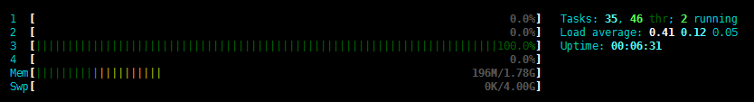
2장 도커엔진
컨테이너 자원
컨테이너 CPU 제한
특정 CPU 코어 사용 제한
# docker run -i -t --name cpuset_2 \ --cpuset-cpus=2 \ ubuntu:14.04 root@46667cb2da51:/# stress --cpu 1
--cpuset-cpu : 컨테이너가 특정 CPU만 사용하도록 설정
htop 패키지 설치 (CPU 코어 사용 확인)
### Centos7 ### # yum -y install epel-release # yum -y install htop ### Ubuntu 16.04 ### # apt-get install htop
htop 명령어 실행, 3번째 코어 CPU 사용량 확인

Slide 55
2장 도커엔진
컨테이너 자원
컨테이너 CPU 제한
특정 CPU 스케줄 시간 조절 (--cpu-period , --cpu-quota)
# docker run -i -t --name quota_1_4 \ --cpu-period=100000 \ --cpu-quota=25000 \ ubuntu:14.04
CFS(Completely Fair Scheduler) 주기는 기본값 100ms =100000
기본값 100000 중 25000 (¼) 를 할당
CPU 할당 스케쥴 시간이 ¼ 로 줄었기 때문에 성능도 ¼ 로 줄어듬
직관적 CPU 사용량 설정 (--cpus)
# docker run -i -t --name cpus_container \ --cpus=0.5 \ ubuntu:14.04
--cpu-share=512 또는 --cpu-period=100000 --cpu-quota=50000 과 동일
호스트 CPU 중 50% 사용

Slide 56
2장 도커엔진
컨테이너 자원
Block I/O 제한
컨테이너가 파일을 읽고 쓰는 대역폭을 제한
Direct I/O 의 경우만 블록 입출력이 제한 됨, Buffered I/O 는 제한되지 않음
초당 쓰기 1mb 제한 컨테이너 생성
# docker run -i -t \ --device-write-bps /dev/mapper/centos-root:1mb \ ubuntu:14.04 root@4f1f9af26e72:/#
--device-write-bps, --device-read-bps : 쓰고 읽는 작업의 초당 제한 설정
--device-write-iops, --device-read-iops : 상대값을 이용한 쓰고 읽는 작업 속도 제한
kb, mb, gb 단위로 제한 가능
블록 쓰기 테스트
root@4f1f9af26e72:/# dd if=/dev/zero of=test.out bs=1M count=10 oflag=direct 10+0 records in 10+0 records out 10485760 bytes (10 MB) copied, 10.009 s, 1.0 MB/s

Slide 57
2장 도커엔진
컨테이너 자원
Block I/O 제한
5mb 제한 컨테이너 에서 블록 쓰기 테스트
docker run -i -t --device-write-bps /dev/mapper/centos-root:5mb ubuntu:14.04 root@ba1391a7498c:/# dd if=/dev/zero of=test.out bs=1M count=10 oflag=direct 10+0 records in 10+0 records out 10485760 bytes (10 MB) copied, 2.00846 s, 5.2 MB/s
iops 옵션을 통한 블록 쓰기 제한 컨테이너 생성
# docker run -i -t --device-write-iops /dev/mapper/centos-root:5 ubuntu:14.04 root@80ad9f23ba27:/# dd if=/dev/zero of=test.out bs=1M count=10 oflag=direct 10+0 records in 10+0 records out 10485760 bytes (10 MB) copied, 4.00267 s, 2.6 MB/s # docker run -i -t --device-write-iops /dev/mapper/centos-root:10 ubuntu:14.04 root@4d1eb087a06b:/# dd if=/dev/zero of=test.out bs=1M count=10 oflag=direct 10+0 records in 10+0 records out 10485760 bytes (10 MB) copied, 2.00278 s, 5.2 MB/s

Slide 58
2장 도커엔진
도커 이미지
도커 이미지
도커 이미지는 도커 허브(Docker Hub)라는 중앙 이미지 저장소에서 다운로드함
docker create, docker run, docker pull 명령어로 이미지 다운로드 가능
도커 계정 생성후 이미지를 업로드/다운로드 가능
도커 허브 비공개 저장소는 요금을 지불 해야 사용 가능
이미지 저장소를 직접 구축해 사용 가능 = 도커 사설 레지스트리
도커 허브 이미지 검색
# docker search ubuntu NAME DESCRIPTION STARS OFFICIAL AUTOMATED ubuntu Ubuntu is a Debian-based Linux operating s... 6770 [OK] dorowu/ubuntu-desktop-lxde-vnc Ubuntu with openssh-server and NoVNC 141 [OK] rastasheep/ubuntu-sshd Dockerized SSH service, built on top of of... 115 [OK] ansible/ubuntu14.04-ansible Ubuntu 14.04 LTS with ansible 88 [OK] ubuntu-upstart Upstart is an event-based replacement for ... 80 [OK]
STARS : 도커 사용자로 부터 즐겨찾기 수

Slide 59
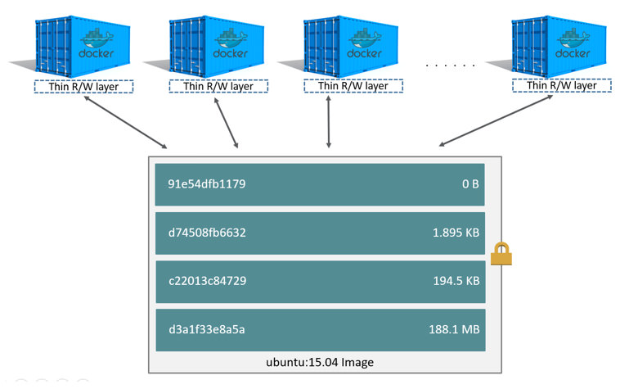
2장 도커엔진
도커 이미지
이미지 구조 이해
(1)
(2)
(3)
(1) ubuntu:15.04 (2) commit_test:first (3) commit_test:second

Slide 60
2장 도커엔진
도커 이미지
도커 이미지 생성
이미지 생성을 위한 컨테이너 생성
# docker run -i -t --name commit_test ubuntu:14.04 root@423213a9e410:/# echo test_first! >> first
docker commit 명령을 사용, first commit 이미지 생성
# docker commit \ -a "user1" -m "my first commit" \ commit_test \ commit_test:first sha256:175f54ed8eb03cbd3eb52dcf0fd9af84b099abfe00f85007c65424b7bbf513d4
Docker commit [option] CONTAINER [REPOSITORY[:TAG]]
-a : author (이미지 작성자 ) 메타데이터를 이미지에 저장
-m : 커밋 메시지 입력, 이미지 설명 입력
이미지 생성 확인
[root@docker1 ~]# docker images REPOSITORY TAG IMAGE ID CREATED SIZE commit_test first 175f54ed8eb0 3 minutes ago 188MB ubuntu 14.04 dea1945146b9 7 weeks ago 188MB

Slide 61
2장 도커엔진
도커 이미지
도커 이미지 생성
second 이미지 생성을 위한 컨테이너 생성
# docker run -i -t --name commit_test2 commit_test:first root@77edfe2e5e69:/# echo test_second! >> second
docker commit 명령을 사용, second commit 이미지 생성
# docker commit \ -a "user1" -m "my second commit" \ commit_test2 \ commit_test:second sha256:c87fc1137ca81f04246608adc68efb47cfd0c5c37ca5989335eea6a93ad14c50
이미지 생성 확인
# docker images REPOSITORY TAG IMAGE ID CREATED SIZE commit_test second c87fc1137ca8 54 seconds ago 188MB commit_test first 175f54ed8eb0 29 minutes ago 188MB ubuntu 14.04 dea1945146b9 7 weeks ago 188MB

Slide 62
2장 도커엔진
도커 이미지
도커 이미지 생성
이미지 정보 확인
# docker inspect ubuntu:14.04 "Layers": [ .. "sha256:7fb9ba64f896b3a7001af9604a44243cfa663c84e414cd298ee8bc754feb5aa1", .. # docker inspect commit_test:first "Layers": [ .. "sha256:7fb9ba64f896b3a7001af9604a44243cfa663c84e414cd298ee8bc754feb5aa1", "sha256:3d40b70326a382e5d8664d65bf92d2e1fd97192a2038db41dfdc40336d6945ad" .. # docker inspect commit_test:second "Layers": [ .. "sha256:7fb9ba64f896b3a7001af9604a44243cfa663c84e414cd298ee8bc754feb5aa1", "sha256:3d40b70326a382e5d8664d65bf92d2e1fd97192a2038db41dfdc40336d6945ad", "sha256:11c4899c1d01be18ecb766770e927d3edc2bbfafc9366e2af6ad5d5d08ad2f9e" ..
docker inspect : 이미지 레이어의 아이디 값 확인
commit 실행으로 새로운 이미지 생성시 마다 레이어 값이 추가됨

Slide 63
2장 도커엔진
도커 이미지
도커 이미지 생성
이미지 히스토리 확인
# docker history commit_test:second IMAGE CREATED CREATED BY SIZE COMMENT c87fc1137ca8 9 minutes ago /bin/bash 13B my second commit 175f54ed8eb0 37 minutes ago /bin/bash 12B my first commit dea1945146b9 7 weeks ago /bin/sh -c #(nop) CMD ["/bin/bash"] 0B <missing> 7 weeks ago /bin/sh -c mkdir -p /run/systemd && echo '... 7B <missing> 7 weeks ago /bin/sh -c sed -i 's/^#\s*\(deb.*universe\... 2.75kB <missing> 7 weeks ago /bin/sh -c rm -rf /var/lib/apt/lists/* 0B <missing> 7 weeks ago /bin/sh -c set -xe && echo '#!/bin/sh' >... 195kB <missing> 7 weeks ago /bin/sh -c #(nop) ADD file:8f997234193c2f5... 188MB
docker history [이미지명] : 이미지 생성 히스토리 출력

Slide 64
2장 도커엔진
도커 이미지
도커 이미지 삭제
commit_test:first 이미지 삭제
# docker rmi commit_test:first Error response from daemon: conflict: unable to remove repository reference "commit_test:first" (must force) - container 77edfe2e5e69 is using its referenced image 175f54ed8eb0
이미지를 사용 중인 컨테이너 존재, 이미지 레이어 삭제 할 수 없음
docker rm -r 로 삭제 가능, 이미지 레이어는 삭제되지 않고 이름만 삭제됨
컨테이너 삭제 후 이미지 삭제
# docker stop commit_test2 && docker rm commit_test2 commit_test2 # docker rmi commit_test:first Untagged: commit_test:first
Untagged : 이미지 레이어에 부여된 이름만 삭제, 실제 레이어 삭제 안됨
commit_test:second 레이어가 참조하고 있기 때문

Slide 65
2장 도커엔진
도커 이미지
도커 이미지 삭제
commit_test:second이미지 삭제
# docker rmi commit_test:second Untagged: commit_test:second Deleted: sha256:c87fc1137ca81f04246608adc68efb47cfd0c5c37ca5989335eea6a93ad14c50 Deleted: sha256:8f201d21712daecc4b9357cfa191e072f400e8c6c446fb99a52613277c9ebab7 Deleted: sha256:175f54ed8eb03cbd3eb52dcf0fd9af84b099abfe00f85007c65424b7bbf513d4 Deleted: sha256:1081a3cb494cf37f1821d0f410582e5939cdbeaa90244b2e569690686adde3f0
Deleted : 실제 이미지 레이어 삭제되었음을 의미함
이미지 삭제는 부모 레이어가 존재 하지 않을때 삭제됨
Ubuntu:14.04 이미지는 삭제 되지 않음
이름만 지워진 댕글링(Dangling) 이미지 확인
# docker images -f dangling=true
댕글링(Dangling) 이미지 한꺼번에 삭제
# docker image prune

Slide 66
2장 도커엔진
도커 이미지
도커 이미지 추출
Ubuntu14.04 이미지 추출
# docker save -o ubuntu_14_04.tar ubuntu:14.04 # ls ubuntu_14_04.tar ubuntu_14_04.tar
docker save : 컨테이너 커맨드, 이미지 이름과 태그, 메타데이터 포함 이미지 추출
- o : 추출될 파일명 지정
이미지 로드
# docker rmi ubuntu:14.04 Untagged: ubuntu:14.04 Untagged: ubuntu@sha256:6e3e3f3c5c36a91ba17ea002f63e5607ed6a8c8e5fbbddb31ad3e15638b51ebc Deleted: sha256:dea1945146b96542e6e20642830c78df702d524a113605a906397db1db022703 .. # docker load -i ubuntu_14_04.tar c47d9b229ca4: Loading layer [==================================================>] 196.9MB/196.9MB .. Loaded image: ubuntu:14.04
docker load : save 명령어로 추출된 이미지 로드
기존 이미지 정보를 모두 포함하므로 동일하게 이미지가 생성됨

Slide 67
2장 도커엔진
도커 이미지
도커 이미지 추출
docker save 명령어로 이미지를 만들면 컨테이너 설정 정보도 함께 저장됨
ex) 컨테이너 변경사항, detached 모드, 컨테이너 커맨드 등
컨테이너 정보 없이 파일시스템만 추출
# docker export -o rootFS.tar mycontainer # docker import rootFS.tar myimage:0:0
docker export : 컨테이너 이미지를 파일로 추출
docker import : export 명령어로 추출된 이미지 파일을 새로운 이미지로 저장
이미지를 파일로 추출하면 개수 만큼 디스크 공간을 차지함

Slide 68
2장 도커엔진
도커 이미지
도커 이미지 배포
파일배포
추출한 이미지 파일을 복사 후 저장
파일용량이 크고 도커엔진이 많을때 배포가 어려움
도커허브
이미지 클라우드 저장소
회원 가입을 통한 Public 무료저장소 와 Private 유료 저장소 사용가능
사설 레지스트리
사용자가 직접 도커 이미지 저장소(Docker Private Registry)를 직접 구성
저장소 서버, 저장공간을 사용자가 직접 관리 해야함
회사 사내망 환경에서 이미지 배포시 좋은방법

Slide 69
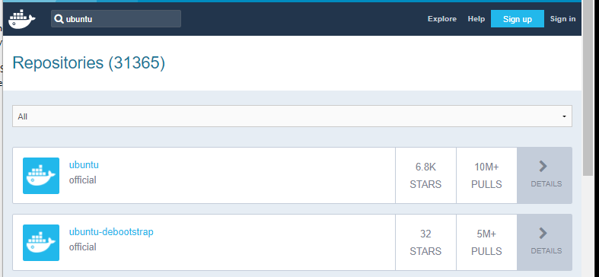
2장 도커엔진
도커 이미지
도커 허브 (https://hub.docker.com/)
ubuntu 이미지 검색결과
Sign up 클릭 후 계정생성

Slide 70
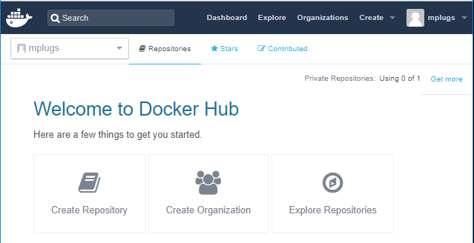
2장 도커엔진
도커 이미지
이미지 저장소 생성
Create Repository 클릭

Slide 71
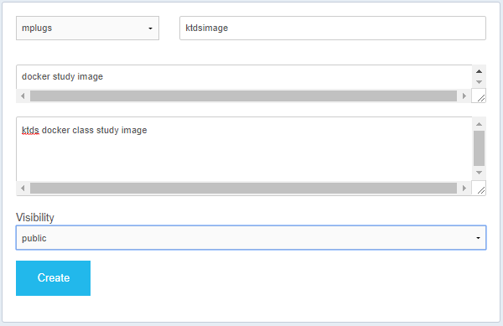
2장 도커엔진
도커 이미지
이미지 저장소 생성
이미지 저장소 정보 입력
Visibiliy : Public(공개) , Private(비공개) 선택
Private 저장소는 1개만 무료

Slide 72
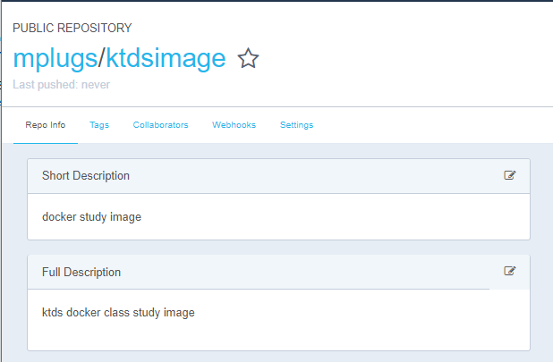
2장 도커엔진
도커 이미지
이미지 저장소 생성
저장소 이름 확인
저장소 이름 : mplugs/ktdsimage (계정이름 : mplugs , 저장될 이미지 이름 : ktdsimage)

Slide 73
2장 도커엔진
도커 이미지
저장소에 이미지 올리기
컨테이너 생성 후 이미지 만들기
# docker run -i -t --name commit_container1 ubuntu:14.04 root@18d4a15f3473:/# echo my first push >> test # docker commit commit_container1 ktdsimage:0.0 sha256:cc9784b889dde92473229a1d4dff0b64584a3004640b61783d2b77ab047e055c
ktdsimage:0.0 이미지(레이어) 생성됨
이미지에 이름 추가 하기
# docker tag ktdsimage:0.0 mplugs/ktdsimage:0.0 # docker images REPOSITORY TAG IMAGE ID CREATED SIZE mplugs/ktdsimage 0.0 cc9784b889dd 8 minutes ago 188MB ktdsimage 0.0 cc9784b889dd 8 minutes ago 188MB
docker tag [기존 이미지 이름] [새롭게 생성될 이름]
ktdsimag:0.0 이미지에 mplugs/ktdsimage:0.0 이름을 추가
tag : 기존 이미지에 이름만 추가하는 명령, 기존 이미지는 삭제 되지 않음

Slide 74
2장 도커엔진
도커 이미지
저장소에 이미지 올리기
도커 허브 로그인
# docker login Login with your Docker ID to push and pull images from Docker Hub. If you don't have a Docker ID, head over to https://hub.docker.com to create one. Username: mplugs Password: Login Succeeded
인터넷과 연결이 되어 있어야 함
접속 계정 과 패스워드 입력
이미지에 이름 추가 하기
# docker push mplugs/ktdsimage:0.0 The push refers to a repository [docker.io/mplugs/ktdsimage] e9efe767c47f: Pushed 7fb9ba64f896: Mounted from library/ubuntu .. 0.0: digest: sha256:5e2c9c48869c62f05d5d0af48334f0ca286fefbab98e6d7689115aa50f18681f size: 1566
docker push : 이미지 저장소에 이미지 업로드
이미지는 하나만 업로드됨, ubuntu14.04 이미지는 도커허브에 이미 존재하기 때문

Slide 75
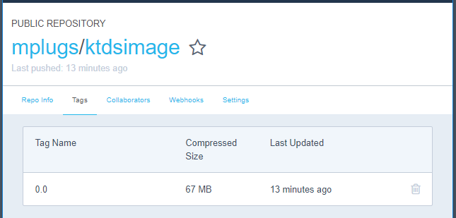
2장 도커엔진
도커 이미지
저장소에 이미지 올리기
도커 허브 저장소 이미지 업로드 확인
Tag 버튼을 클릭하면 이미지 업로드 이미지를 확인할 수 있음

Slide 76
2장 도커엔진
도커 이미지
저장소에서 이미지 내려받기
컨테이너 중지, 삭제 후 이미지 삭제
# docker stop commit_container1 commit_container1 # docker rmi mplugs/ktdsimage:0.0 Untagged: mplugs/ktdsimage:0.0 Untagged: mplugs/ktdsimage@sha256:5e2c9c48869c62f05d5d0af48334f0ca286fefbab98e6d7689115aa50f18681f
이미지 리스트 확인
# docker images REPOSITORY TAG IMAGE ID CREATED SIZE ktdsimage 0.0 cc9784b889dd 18 minutes ago 188MB nginx latest 40960efd7b8f 6 days ago 108MB centos 7 d123f4e55e12 7 days ago 197MB ..
현재 도커엔진에는 mplugs/ktimage:0.0 이미지는 삭제되어 보이지 않음

Slide 77
2장 도커엔진
도커 이미지
저장소에서 이미지 내려받기
도커허브로 부터 이미지 다운로드
# docker pull mplugs/ktdsimage:0.0 0.0: Pulling from mplugs/ktdsimage Digest: sha256:5e2c9c48869c62f05d5d0af48334f0ca286fefbab98e6d7689115aa50f18681f Status: Downloaded newer image for mplugs/ktdsimage:0.0
docker pull [이미지주소] : 도커허브로 부터 이미지 다운로드
이미지 리스트 확인
# docker images REPOSITORY TAG IMAGE ID CREATED SIZE ktdsimage 0.0 cc9784b889dd 18 minutes ago 188MB mplugs/ktdsimage 0.0 cc9784b889dd 18 minutes ago 188MB nginx latest 40960efd7b8f 6 days ago 108MB centos 7 d123f4e55e12 7 days ago 197MB ..

Slide 78
2장 도커엔진
도커 이미지
사설 레지스트리 저장소 생성
사설 레지스트리 컨테이너 생성
# docker run -d --name myregistry \ -p 5000:5000 \ --restart=always \ registry:2.6 Unable to find image 'registry:2.6' locally 2.6: Pulling from library/registry 49388a8c9c86: Pull complete .. Digest: sha256:d837de65fd9bdb81d74055f1dc9cc9154ad5d8d5328f42f57f273000c402c76d Status: Downloaded newer image for registry:2.6 eee2cb731c384e4102a20f0d69722a222134c3c31c80470fc67a2c023252f115
--restart=always : 컨테이너가 정지되면 다시 시작
도커 엔진을 재시작하면 컨테이너도 재시작 됨
--restart=on-failure : 컨테이너 종료코드가 0이 아닐때 5번까지 재시작 시도
--restart=unless-stopped : 컨테이너를 stop 정지했다면, 도커 엔진을 재시작 해도
컨테이너가 재시작 되지 않도록 설정

Slide 79
2장 도커엔진
도커 이미지
사설 레지스트리 저장소 생성
Centos7 docker-distribution 설치
# yum install docker-distribution # systemctl enable docker-distribution # systemctl start docker-distribution
tcp6 사용중지 커널 부팅 옵션 변경
# vi /etc/default/grub add ipv6.disable=1 at line 6,like: GRUB_CMDLINE_LINUX="ipv6.disable=1 ..." #grub2-mkconfig -o /boot/grub2/grub.cfg #reboot
레지스트리 포트 5000번이 TCP6만 열리는 증상발생
ipv6 사용중지를 커널 부팅옵션으로 변경 후 재부팅
tcp 5000번 포트 확인
# netstat -lntp Active Internet connections (only servers) Proto Recv-Q Send-Q Local Address Foreign Address State PID/Program name .. tcp 0 0 0.0.0.0:5000 0.0.0.0:* LISTEN 2202/docker-proxy

Slide 80
2장 도커엔진
도커 이미지
사설 레지스트리 이미지 생성
사설 레지스트리 접속 테스트
# curl localhost:5000/v2/ {}
레지스트리 컨테이너는 기본적으로 5000번 포트를 사용
사설 레지스트리 업로드 이미지 Tag 생성
# docker tag ktdsimage:0.0 192.168.35.51:5000/ktdsimage:0.0
이미지 리스트 확인
# docker images REPOSITORY TAG IMAGE ID CREATED SIZE 192.168.35.51:5000/ktdsimage 0.0 cc9784b889dd About an hour ago 188MB ktdsimage 0.0 cc9784b889dd About an hour ago 188MB

Slide 81
2장 도커엔진
도커 이미지
사설 레지스트리 이미지 업로드
사설 레지스트리에 이미지 Push 하기
# docker push 192.168.35.51:5000/ktdsimage:0.0 The push refers to a repository [192.168.35.51:5000/ktdsimage] Get https://192.168.35.51:5000/v2/: http: server gave HTTP response to HTTPS client
도커 데몬은 기본적으로 https를 통한 레지스트리 접근만 허용
도커 엔진 옵션 변경
# vi /usr/lib/systemd/system/docker.service .. ExecStart=/usr/bin/dockerd $DOCKER_OPTS .. # DOCKER_OPTS="--insecure-registry=192.168.35.51:5000"
이미지 업로드 명령 실행
# docker push 192.168.35.51:5000/ktdsimage:0.0 The push refers to a repository [192.168.35.51:5000/ktdsimage] e9efe767c47f: Pushed .. 0.0: digest: sha256:5e2c9c48869c62f05d5d0af48334f0ca286fefbab98e6d7689115aa50f18681f size: 1566 0.0 cc9784b889dd About an hour ago 188MB

Slide 82
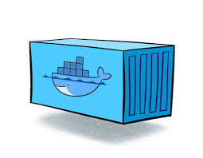
2장 도커엔진
Dockerfile
컨테이너로 이미지 생성 방법
기본 OS 이미지로 컨테이너 생성
애플리케이션 설치 및 환경설정, 소스코드 복제
컨테이너 이미지 커밋(commit)
1. 컨테이너 생성
2. 애플리케이션 설치
3. 컨테이너 커밋
Ubuntu:14.04
or
Centos:7
myapp:0.0
새로운 컨테이너
애플리케이션 설치 컨테이너
애플리케이션 설치 환경구성을 위한 매뉴얼작업이 필요
애플리케이션 구동 이미지로 커밋하기 때문에 이미지 동작을 보장

Slide 83
2장 도커엔진
Dockerfile
Dockerfile로 이미지 생성 방법
매뉴얼 작업을 기록한 Dockerfile 생성
빌드 명령어가 Dockerfile 을 읽어 이미지를 생성
FROM ubuntu 14.04
RUN apt-get update
RUN apt-get install..
2. Dockerfile 빌드
myapp:0.0
이미지를 직접 생성 또는 커밋 해야 하는 수고스러움을 줄여줌
애플리케이션 빌드를 자동화
도커 허브의 신뢰할 수 있는 이미지를 바탕으로 쉽게 이미지 배포 가능

Slide 84
2장 도커엔진
Dockerfile
Dockerfile 작성
컨테이너 빌드에 필요한 작업 명령이 저장된 특수 파일
도커 엔진은 현재 디렉토리의 “Dockerfile” 이라는 이름의 파일을 참조
시나리오 : 웹서버를 설치하고, 로컬에 있는 test.html -> 컨테이너 /var/www/html 복사
로컬 test.html 파일 생성
# echo test >> test.html
아파치 웹서버가 설치된 이미지를 빌드하는 Dockerfile 생성
# echo test >> test.html # vi Dockerfile FROM ubuntu:14.04 MAINTAINER teacher LABEL "purpose"="practice" RUN apt-get update RUN apt-get install apache2 -y ADD test.html /var/www/html WORKDIR /var/www/html RUN ["/bin/bash", "-c", "echo hello >> test2.html"] EXPOSE 80 CMD apachectl -DFOREGROUND

Slide 85
2장 도커엔진
Dockerfile
Dockerfile 작성
한줄이 하나의 명령어
명령어는 대소문자 상관 없으나, 일반적으로 대문자를 사용
FROM : 베이스가 될 이미지 정의
MAINTAINER : 이미지를 생성한 개발자 정보, 도커 1.13.0 버전 이후 사용하지 않음
LABEL : 이미지에 메타데이터 추가, “키:값” 형태로 정의
docker inspect 명령어로 이미지 메타데이터 정보 확인가능
RUN : 이미지를 만들기 위해 컨테이너 내부에서 명령어 실행
명령어의 옵션/인자 값은 배열형태로 전달
Dockerfile 명령어는 쉘을 사용하지 않기 때문에 쉘을 정의해야한다
예) RUN [“sh”, “-c”, “echo $MY_ENV”]
ADD : Dockerfile 이 위치한 디렉토리의 파일 -> 이미지에 추가
WORKDIR : 명령어를 실행할 디렉토리 정의, cd 명령과 같은기능
EXPOSE : 생성한 이미지에서 노출할 포트 정의
CMD : 컨테이너가 시작될때 실행되는 명령설정, 한번만 사용가능

Slide 86
2장 도커엔진
Dockerfile
Dockerfile 빌드
이미지 생성
# docker build -t mybuild:0.0 ./ Sending build context to Docker daemon 3.072kB Step 1/10 : FROM ubuntu:16.04 ---> dd6f76d9cc90 Step 2/10 : MAINTAINER teacher ---> Running in 72ed646689bf ---> bdcec47ac282 ..
docker build : Dockerfile 을 이용한 이미지 생성 명령
-t : 생성할 이미지 이름 정의 옵션
이름을 정의 하지 않으면 16진수 형태로 이름이 저장됨
생성된 이미지 확인
# docker images REPOSITORY TAG IMAGE ID CREATED SIZE mybuild 0.0 8df4c18a7a0c 25 seconds ago 260MB 192.168.35.51:5000/ktdsimage 0.0 cc9784b889dd 13 hours ago 188MB ..

Slide 87
2장 도커엔진
Dockerfile
Dockerfile 빌드
생성된 이미지로 컨테이너 실행
# docker run -d -P --name myserver mybuild:0.0 2e33d49d5935be9b91653f926b9842238363302b6a4f419ad1576e9a2451c0c1
-P : EXPOSE 로 노출된 포트를 호스트에서 사용가능한 포트에 차례로 연결
컨테이너와 연결된 호스트 포트 확인
# docker port myserver 80/tcp -> 0.0.0.0:32768
docker port [컨테이너] : 컨테이너 포트와 호스트 포트 연결정보 출력
test.html
빌드 컨텍스트(Dockerfile이 위치한 경우의 파일들)
FROM ubuntu 14.04
RUN apt-get update
RUN apt-get install..
myapp:0.0
docker build -t mybuild:0.0 ./
디렉토리 : ./
새로운이미지
도커이미지

Slide 88
2장 도커엔진
Dockerfile
빌드 컨텍스트(Context)
docker build 실행 첫번째 로그
# docker build -t mybuild:0.0 ./ Sending build context to Docker daemon 3.072kB
이미지 생성시 ./ 디렉토리의 컨텍스트 파일이 전송됨
컨텍스트 파일은 명령어 마지막에 지정하는 위치의 파일 및 디렉토리 전부 포함
불필요한 파일은 .dockerignore 파일에 정의필요
# vi .dockerignore test2.html *.html */*.html !test.htm?
! : 컨텍스트 제외 하지 않을 파일 지정

Slide 89
2장 도커엔진
Dockerfile
Dockerfile을 이용한 컨테이너 생성과 커밋
이미지가 만들어지는 과정
Sending build context to Docker daemon 3.072kB Step 1/10 : FROM ubuntu:16.04 ---> dd6f76d9cc90 Step 2/10 : MAINTAINER teacher ---> Running in 72ed646689bf ---> bdcec47ac282 Removing intermediate container 72ed646689bf Step 3/10 : LABEL "purpose" "practice" ---> Running in 06db3b26f9fb ---> 71723b26562b ...
ADD, RUN 등의 명령어가 실행될 때마다 새로운 컨테이너 레이어 생성
최종 이미지 생성까지 임시 컨테이너 레이어 생성 후 삭제
FROM ubuntu:14.04
새 이미지 레이어
RUN apt-get update
새 이미지 레이어
RUN apt-get install
새 이미지 레이어

Slide 90
2장 도커엔진
Dockerfile
캐시를 이용한 이미지 빌드
Dockerfile2 파일 생성
# vi Dockerfile2 FROM ubuntu:14.04 MAINTAINER teacher LABEL "purpose"="practice" RUN apt-get update
Dockerfile2 파일을 이용한 이미지 빌드
# docker build -f Dockerfile2 -t mycache:0.0 ./ Sending build context to Docker daemon 4.096kB Step 1/10 : FROM ubuntu:16.04 ---> dd6f76d9cc90 Step 2/10 : MAINTAINER teacher ---> Using cache ---> bdcec47ac282 .. Successfully built 8df4c18a7a0c
-f : docker build 에 사용할 Dockerfile 지정
이전에 빌드했던 Dockerfile 과 같은 내용이 있다면 이전 이미지를 활용

Slide 91
2장 도커엔진
Dockerfile
캐시를 이용한 이미지 빌드
캐시로 사용할 이미지를 직접 지정하여 빌드
# docker build --cache-from nginx my_extend_nginx:0.0 .
--cache-from : 특정 이미지의 Dockerfile 캐시 이용
nginx:latest 이미지를 빌드하는 Dockerfile 에 일부 내용을 추가해 활용
이미 존재하는 캐시를 사용하지 않을 경우
# docker build --no-cache -t mycache:0.0 .
--no-cache : 기존 빌드에 사용된 캐시를 사용하지 않고 Dockerfile을 첨부터 다시
이미지 레이어를 생성함

Slide 92
2장 도커엔진
Dockerfile
Dockerfile 기타 명령어
ENV : 도커에서 사용할 환경 변수 설정
# vi Dockerfile FROM ubuntu:14.04 ENV test /home WORKDIR $test RUN touch $test/mytouchfile
test 변수에 /home 값을 설정
myenv 이미지 빌드
# docker build -t myenv:0.0 ./ Sending build context to Docker daemon 4.096kB Step 1/4 : FROM ubuntu:14.04 ---> dea1945146b9 .. Successfully built 9a64ed22c0fa Successfully tagged myenv:0.0
컨테이너 생성 후 변수 확인
# docker run -i -t --name env_test myenv:0.0 /bin/bash root@1dd86a895239:/home# echo $test /home

Slide 93
2장 도커엔진
Dockerfile
Dockerfile 기타 명령어
-e 옵션으로 ENV 설정값 덮어쓰기
# docker run -i -t --name env_test_override \ -e test=myvalue \ myenv:0.0 /bin/bash root@5bdbdd8f3dd2:/home# echo $test myvalue
test 변수값이 /home -> myvalue 로 변경됨
환경변수 설정된 경우, 설정되지 않은 경우 확인
# vi Dockerfile FROM ubuntu:14.04 ENV my_env my_value RUN echo ${my_env:-value} / ${my_env:+value} / ${my_env2:-value} / ${my_env2:+value} # docker build ./ Sending build context to Docker daemon 4.096kB .. Step 3/3 : RUN echo ${my_env:-value} / ${my_env:+value} / ${my_env2:-value} / ${my_env2:+value} ---> Running in a1153a71fa0c my_value / value / value / ..

Slide 94
2장 도커엔진
Dockerfile
Dockerfile 기타 명령어
VOLUME : 호스트와 공유할 컨테이너 내부의 디렉토리 설정
# vi Dockerfile FROM ubuntu:14.04 ENV my_env my_value RUN mkdir /home/volume RUN echo test >> /home/volume/testfile VOLUME /home/volume
/home/volume 디렉토리를 호스트와 공유
volume_test 이미지 빌드 후 컨테이너 생성
# docker build -t myvolume:0.0 ./ .. # docker run -i -t -d --name volume_test myvolume:0.0 6cfadd4c0b4bd0baefc4fa13821ea70ce5e9a19b0b363e70a07ea85ef7ecdc61
볼륨 리스트 확인
# docker volume ls DRIVER VOLUME NAME local 01c9539670ad5991eff1bcc7ca4200bfd7ff0167c1d79f6bc18b847eba852b17

Slide 95
2장 도커엔진
Dockerfile
Dockerfile 기타 명령어
ARG : build 명령어를 실행할 때 추가로 입력 받아 Dockerfile 내 사용될 변수값 설정
# vi Dockerfile FROM ubuntu:14.04 ARG my_arg ARG my_arg_2=value2 RUN touch ${my_arg}/mytouch
my_arg 는 build 명령 실행시 입력, my_arg_2 는 Dockerfile 에서 설정
myarg 이미지 빌드 실행
# docker build --build-arg my_arg=/home -t myarg:0.0 ./ ..
볼륨 리스트 확인
# docker run -i -t --name arg_test myarg:0.0 root@ca4abb4ef31e:/# ls /home/mytouch /home/mytouch

Slide 96
2장 도커엔진
Dockerfile
Dockerfile 기타 명령어
USER : USER로 사용자 계정을 설정하면, 그 아래 명령은 해당 사용자 권한으로 실행
.. RUN groupadd -r author && useradd -r -g author user1 USER user1 ..
user1 사용자 계정으로 하위 명령어 실행 됨
ONBUILD : 빌드된 이미지를 기반으로 하는 다른 이미지가 Dockerfile 로 실행될때
실행할 명령어를 추가
# vi Dockerfile FROM ubuntu:14.04 RUN echo “this is onbuild test” ONBUILD RUN echo “onbuild!” >> /onbuild_file # docker build ./ -t onbuild_test:0.0 # docker run -i --rm onbuild_test:0.0 ls / bin boot dev etc home lib lib64 media mnt opt proc root run sbin srv sys tmp usr var
onbuild_test 이미지 생성 후 컨테이너 실행
/onbuild_file 파일이 확인되지 않음

Slide 97
2장 도커엔진
Dockerfile
Dockerfile 기타 명령어
ONBUILD 가 적용된 이미지를 기반으로 하는 Dockerfile
# vi Dockerfile2 FROM onbuild_test:0.0 RUN echo “this is child image!”
ONBUILD 가 적용된 이미지를 기반으로 하는 Dockerfile
# docker build -f ./Dockerfile2 ./ -t onbuild_test:0.1 Sending build context to Docker daemon 4.096kB Step 1/2 : FROM onbuild_test:0.0 # Executing 1 build trigger... Step 1/1 : RUN echo "onbuild!" >> /onbuild_file ---> Running in 50d56b5426b1 ---> 3bb26a906dda ..
ONBUILD 가 적용된 이미지를 기반으로 하는 Dockerfile
# docker run -i -t --rm onbuild_test:0.1 ls / bin dev home lib64 mnt opt root sbin sys usr boot etc lib media onbuild_file proc run srv tmp var
ONBUILD 적용된 이미지로 부터 컨테이너 생성
ONBUILD 실행 명령어가 적용되어 onbuild_file 확인됨

Slide 98
2장 도커엔진
Dockerfile
Dockerfile 기타 명령어
STOPSIGNAL : 컨테이너가 정지될 때 사용될 시스템 콜의 종류 지정
# vi Dockerfile FROM ubuntu:14.04 STOPSIGNAL SIGKILL
stopsignal 이미지 빌드 후 컨테이너 생성하기
# docker build . -t stopsignal:0.0 Sending build context to Docker daemon 4.096kB .. Step 2/2 : STOPSIGNAL SIGKILL .. Successfully tagged stopsignal:0.0 # docker run -itd --name stopsignal_container stopsignal:0.0 a349b4bf3cf4ae50b2d1e324c5a9eacfc54d36dd055718fdd564de0c51e5b0ae
컨테이너 정보 확인
# docker inspect stopsignal_container | grep Stop "StopSignal": "SIGKILL"
StopSignal 값이 SIGKILL 로 설정됨 확인
아무 값도 설정하지 않으면, 기본값은 SIGTERM

Slide 99
2장 도커엔진
Dockerfile
Dockerfile 기타 명령어
HEALTHCHECK : 이미지로 부터 생성된 컨테이너의 애플리케이션 상태 체크 설정
애플리케이션 프로세스는 살아있으나, 동작하지 않는 상태 방지
# vi Dockerfile FROM nginx RUN apt-get update -y && apt-get install curl -y HEALTHCHECK --interval=1m --timeout=3s --retries=3 CMD curl -f http://localhost || exit 1
--interval : 컨테이너 상태 체크 주기
--timeout : 설정한 시간을 초과하면 상태 체크 실패 간주
--retries : 설정 횟수만큼 상태 체크에 실패시 unhealth 생태로 설정
1분에 한번씩 curl 명령 실행, 3초응답 지연이 3회 발생시 unhealth 로 상태변경
nginx:healthcheck 이미지 빌드 하기
docker build ./ -t nginx:healthcheck Sending build context to Docker daemon 4.096kB Step 1/3 : FROM nginx .. Successfully built bc27a8263d1d Successfully tagged nginx:healthcheck

Slide 100
2장 도커엔진
Dockerfile
Dockerfile 기타 명령어
healthcheck 컨테이너 생성
# docker run -d -P nginx:healthcheck d4061b732e91acfec1098581b3b3e3859a1c1e70a96e30bd5b00cb271da0a3ed
-P : 컨테이너 포트를 호스트의 랜덤포트로 노출
컨테이너 상태 확인
# docker ps | grep nginx d4061b732e91 nginx:healthcheck "nginx -g 'daemon ..." 3 minutes ago Up 3 minutes (healthy) 0.0.0.0:32768->80/tcp stupefied_bose
컨테이너 정보 확인
# docker inspect d4061b | grep -B 3 -A 6 health "StartedAt": "2017-11-14T14:31:06.962028619Z", "FinishedAt": "0001-01-01T00:00:00Z", "Health": { "Status": "healthy", "FailingStreak": 0, "Log": [ { "Start": "2017-11-14T23:33:07.011529837+09:00", "End": "2017-11-14T23:33:07.055825695+09:00", "ExitCode": 0, ..

Slide 101
2장 도커엔진
Dockerfile
Dockerfile 기타 명령어
SHELL : 이미지 빌드중 명령 실행을 위한 셸 지정
기본값 [ Linux : /bin/sh -c , Windows : cmd /S /C ]
# vi Dockerfile FROM node RUN echo hello, node! SHELL ["/usr/local/bin/node"] RUN -v
nodetest 이미지 빌드 하기
# docker build ./ -t nodetest Sending build context to Docker daemon 4.096kB Step 1/4 : FROM node .. v9.1.0 .. Successfully built 1fad63a47199 Successfully tagged nodetest:latest
/usr/local/bin/node 의 버전 출력 확인

Slide 102
2장 도커엔진
Dockerfile
Dockerfile 기타 명령어
COPY 와 ADD 차이점
COPY : 로컬 디렉토리에서 읽어 들인 컨텍스트를 이미지 파일에 복사
사용 형식은 ADD 와 같음
COPY test.html /home/ COPY [“test.html”, “/home/”]
COPY 는 파일만 이미지에 복사 가능
ADD : 로컬파일, URL, tar 파일 등도 복사 가능
ADD http://ftp.daumkakao.com/centos/timestamp.txt /home ADD test.tar /home
tar 파일은 자동으로 해제해서 추가 됨

Slide 103
2장 도커엔진
Dockerfile
Dockerfile 기타 명령어
ENTRYPOINT 와 CMD 차이점
ENTRYPOINT : CMD 와 동일하게 컨테이너가 시작될 때 수행할 명령 실행
커맨드를 인자로 사용할 수 있는 스크립트의 역활을 할 수 있음
CMD 명령 실행시 /bin/bash
# docker run -i -t --name no_entropoint ubuntu:14.04 /bin/bash root@760b8d745ecc:/#
/bin/bash 명령을 실행
ENTRYPOINT 명령 실행시 /bin/bash
# docker run -i -t --entrypoint="echo" --name yes_entrypoint ubuntu:14.04 /bin/bash /bin/bash
echo 명령의 인자값으로 “/bin/bash” 사용, 결국 echo 명령 실행
CMD 와 ENTRYPOINT 둘다 설정되지 않으면 이미지 빌드시 에러발생

Slide 104
2장 도커엔진
Dockerfile
Dockerfile 기타 명령어
entrypoint 를 이용한 스크립트 실행
# docker run -i -t --name entrypoint_sh --entrypoint=”/test.sh” ubuntu:14.04 /bin/bash
실행할 스크립트는 컨테이너 내부에 존재 해야함
COPY 혹은 ADD 명령을 이용해 이미지 빌드시 복사 필요
ENTRYPOINT 와 --entrypoint 의 우선순위
Dockerfile 에 정의한 ENTRYPOINT 는 Docker run 명령에서 --entrypoint 옵션으로
재정의 된 명령으로 덮어 쓰입니다.
ENTRYPOINT 사용 예
# vi Dockerfile FROM ubuntu:14.04 RUN apt-get update RUN apt-get install apache2 -y ADD entrypoint.sh /entrypoint.sh RUN chmod +x /entrypoint.sh ENTRYPOINT ["/bin/bash", "/entrypoint.sh"]
[“bin/bash”, “entrypoint.sh”] : JSON 형태 배열로 명령어 정의 가능

Slide 105
2장 도커엔진
Dockerfile
Dockerfile 기타 명령어
JSON 배열 형태와 일반 형식의 차이점
일반형식 사용의 예
CMD echo test # -> /bin/sh -c echo test ENTRYPOINT /entrypoint.sh # -> /bin/sh -c /entrypoint.hs
명령 실행시 “/bin/sh -c” 가 기본값으로 실행됨
JSON 배열 형식 사용의 예
CMD [“echo”, “test”] # -> echo test ENTRYPOINT [“/bin/bash”, “/entrypoint.sh”] # -> /bin/bash /entrypoint.sh
배열로 선언된 실제 명령만 실행됨

Slide 106
3장 도커 스웜
도커 스웜 과 도커 스웜 모드
도커 스웜 설치 와 노드관리
도커 스웜 서비스
도커 스웜 네트워크
도커 스웜 볼륨

Slide 107
3장 도커 스웜
도커 스웜
도커 스웜 사용 이유
서버 자원이 부족한 경우 서버 자원 확장 필요
Scale out 확장을 위한 병렬 클러스터 구성 필요
여러 대의 서버를 하나의 풀로 관리 가능
새로운 서버를 추가됐을 때 발견 하고 관리
컨테이너를 서버에 할당 할 때 스케줄러와 로드밸런싱 문제 해결
대표적인 도커 제공 클러스터 엔진

Slide 108
3장 도커 스웜
도커 스웜 모드 와 도커 스웜
도커 스웜 모드
도커 버전 1.12 버전 이후 부터 사용 가능
스웜 에이전트가 도커 자체에 내장
분산 코디네이터 설치 필요 없음
도커 스웜
도커 버전 1.6 이후 부터 사용 가능
스웜 에이전트가 컨테이너로서 별도로 존재
분산 코디네이터를 외부에 별도로 구성 필요
도커 클러스터를 구성하 위한 필수 도구
분산 코디네이터 : 각종 정보를 저장하고 동기화
클러스터 매니저 : 클러스터 내 서버 관리
에이전트 : 클러스터 내 서버 제어

Slide 109
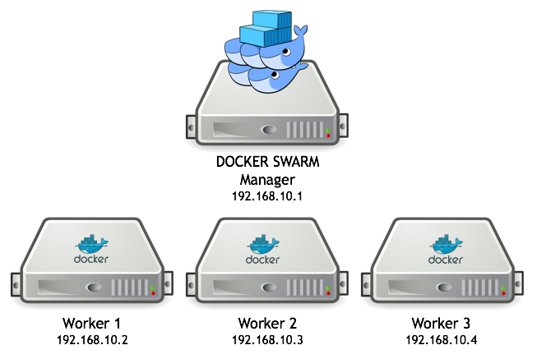
3장 도커 스웜
도커 스웜 모드
도커 스웜 모드 특징
웹서비스 컨테이너를 다루기위한 클러스터링 구성에 적합
매니저 노드와 워커 노드로 구성
매니저 노드는 1개 이상 , 홀수 개수로 구성 권장
워커 노드가 없어도 매니저노드가 워커 노드 역활 포함
매니저 노드의 절반 이상에 장애 발생시 복구될 때 까지 클러스터의 운영 중단

Slide 110
3장 도커 스웜
도커 스웜 모드 설치
스웜 모드 설치
도커 버전 및 데몬 상태 확인
centos7 도커 버전 확인
# docker -v Docker version 18.03.1-ce, build 9ee9f40 # docker info | grep -i swarm Swarm: inactive WARNING: devicemapper: usage of loopback devices is strongly discouraged for production use. Use `--storage-opt dm.thinpooldev` to specify a custom block storage device.
ubuntu 16.04 도커 버전 확인
# docker -v Docker version 1.13.1, build 092cba3 # docker info | grep -i swarm WARNING: No swap limit support Swarm: inactive

Slide 111
3장 도커 스웜
도커 스웜 모드 설치
스웜 모드 설치
클러스터 구성을 위한 3대의 도커 서버 준비
호스트 정보
swarm-manager 192.168.35.100 swarm-worker1 192.168.35.101 swarm-worker2 192.168.35.102
매니저 역활 서버에서 스웜 모드 클러스터 시작
root@swarm-manager:~# docker swarm init --advertise-addr 192.168.35.100 Swarm initialized: current node (plwgqgyn9vaw2p41vjo86lmnm) is now a manager. To add a worker to this swarm, run the following command: docker swarm join \ --token SWMTKN-1-2is2v64o5qu6zsofauhv356lffyo73yni0v1gt6rle5slbxjkt-ebbfmu36un4267lqfkxecsjlw \ 192.168.35.100:2377 To add a manager to this swarm, run 'docker swarm join-token manager' and follow the instructions.
--advertise-addr : 워커 노드가 매니저 노드에 접근 가능한 IP 지정

Slide 112
3장 도커 스웜
도커 스웜 모드 설치
스웜 모드 설치
워커 노드 추가하기
root@swarm-worker1:~# docker swarm join \ --token SWMTKN-1-2is2v64o5qu6zsofauhv356lffyo73yni0v1gt6rle5slbxjkt-ebbfmu36un4267lqfkxecsjlw \ 192.168.35.100:2377 This node joined a swarm as a worker. root@swarm-worker2:~# docker swarm join \ --token SWMTKN-1-2is2v64o5qu6zsofauhv356lffyo73yni0v1gt6rle5slbxjkt-ebbfmu36un4267lqfkxecsjlw \ 192.168.35.100:2377 This node joined a swarm as a worker.
--token : 새로운 워커 노드를 클러스터에 추가할때 사용될 인증키
워커 노드 추가 확인
root@swarm-manager:~# docker node ls ID HOSTNAME STATUS AVAILABILITY MANAGER STATUS plwgqgyn9vaw2p41vjo86lmnm * swarm-manager Ready Active Leader ric1vaxsnfb1i8oq18vskqdnb swarm-worker1 Ready Active vz7prsi133nzubvy65wydtxzf swarm-worker2 Ready Active
* : 현재 명령을 실행한 서버를 표시

Slide 113
3장 도커 스웜
도커 스웜 모드 설치
스웜 모드 설치
워커 노드 추가하기
root@swarm-worker1:~# docker swarm join \ --token SWMTKN-1-2is2v64o5qu6zsofauhv356lffyo73yni0v1gt6rle5slbxjkt-ebbfmu36un4267lqfkxecsjlw \ 192.168.35.100:2377 This node joined a swarm as a worker. root@swarm-worker2:~# docker swarm join \ --token SWMTKN-1-2is2v64o5qu6zsofauhv356lffyo73yni0v1gt6rle5slbxjkt-ebbfmu36un4267lqfkxecsjlw \ 192.168.35.100:2377 This node joined a swarm as a worker.
--token : 새로운 워커 노드를 클러스터에 추가할때 사용될 인증키
워커 노드 추가 확인
root@swarm-manager:~# docker node ls ID HOSTNAME STATUS AVAILABILITY MANAGER STATUS plwgqgyn9vaw2p41vjo86lmnm * swarm-manager Ready Active Leader ric1vaxsnfb1i8oq18vskqdnb swarm-worker1 Ready Active vz7prsi133nzubvy65wydtxzf swarm-worker2 Ready Active

Slide 114
3장 도커 스웜
도커 스웜 모드 설치
매니저 토큰 관리
매니저 노드 추가를 위한 토큰 확인
root@swarm-manager:~# docker swarm join-token manager To add a manager to this swarm, run the following command: docker swarm join \ --token SWMTKN-1-2is2v64o5qu6zsofauhv356lffyo73yni0v1gt6rle5slbxjkt-c38ywqyd72polcwmck8phonfs \ 192.168.35.100:2377
--token : 새로운 워커 노드를 클러스터에 추가할때 사용될 인증키
매니저 토큰 갱신
root@swarm-manager:~# docker swarm join-token --rotate manager Successfully rotated manager join token. To add a manager to this swarm, run the following command: docker swarm join \ --token SWMTKN-1-2is2v64o5qu6zsofauhv356lffyo73yni0v1gt6rle5slbxjkt-aserm7oh4qlsavwwpbbff41op \ 192.168.35.100:2377

Slide 115
3장 도커 스웜
도커 스웜 모드 설치
스웜 클러스터 정보 확인
docker info 명령을 이용한 스웜 클러스터 정보 확인
# docker info .. Images: 0 Server Version: 1.13.1 Storage Driver: aufs Root Dir: /var/lib/docker/aufs Backing Filesystem: extfs Dirs: 0 Dirperm1 Supported: true Logging Driver: json-file Cgroup Driver: cgroupfs Plugins: Volume: local Network: bridge host macvlan null overlay Swarm: active NodeID: plwgqgyn9vaw2p41vjo86lmnm Is Manager: true ClusterID: wtr0zbtv98fnr4uhao6zbi8in Managers: 1 Nodes: 3 Orchestration: Task History Retention Limit: 5 ..

Slide 116
3장 도커 스웜
도커 스웜 노드 관리
워크 노드 삭제
워크 노드 스웜 모드 해제
root@swarm-worker1:~# docker swarm leave Node left the swarm.
삭제 할 워커 노드에서 docker swarm leave 명령 실행
클러스터 정보 확인
root@swarm-manager:~# docker node ls ID HOSTNAME STATUS AVAILABILITY MANAGER STATUS plwgqgyn9vaw2p41vjo86lmnm * swarm-manager Ready Active Leader ric1vaxsnfb1i8oq18vskqdnb swarm-worker1 Down Active vz7prsi133nzubvy65wydtxzf swarm-worker2 Ready Active
스웜 모드 해제 워커 노드의 상태 Down 확인
워커 노드 삭제
root@swarm-manager:~# docker node rm swarm-worker1 swarm-worker1 root@swarm-manager:~# docker node ls ID HOSTNAME STATUS AVAILABILITY MANAGER STATUS plwgqgyn9vaw2p41vjo86lmnm * swarm-manager Ready Active Leader vz7prsi133nzubvy65wydtxzf swarm-worker2 Ready Active

Slide 117
3장 도커 스웜
도커 스웜 노드 관리
워커 노드를 매니저 노드로 변경
root@swarm-manager:~# docker node ls ID HOSTNAME STATUS AVAILABILITY MANAGER STATUS plwgqgyn9vaw2p41vjo86lmnm * swarm-manager Ready Active Leader vz7prsi133nzubvy65wydtxzf swarm-worker2 Ready Active ywnkgswoukp0mjis1wwuy1jv2 swarm-worker1 Ready Active root@swarm-manager:~# docker node promote swarm-worker1 root@swarm-manager:~# docker node ls ID HOSTNAME STATUS AVAILABILITY MANAGER STATUS plwgqgyn9vaw2p41vjo86lmnm * swarm-manager Ready Active Leader vz7prsi133nzubvy65wydtxzf swarm-worker2 Ready Active ywnkgswoukp0mjis1wwuy1jv2 swarm-worker1 Ready Active Reachable
매니저 노드 를 워커 노드로 변경
root@swarm-manager:~# docker node demote swarm-worker1 Manager swarm-worker1 demoted in the swarm. root@swarm-manager:~# docker node promote swarm-worker1 root@swarm-manager:~# docker node ls ID HOSTNAME STATUS AVAILABILITY MANAGER STATUS plwgqgyn9vaw2p41vjo86lmnm * swarm-manager Ready Active Leader vz7prsi133nzubvy65wydtxzf swarm-worker2 Ready Active ywnkgswoukp0mjis1wwuy1jv2 swarm-worker1 Ready Active

Slide 118
3장 도커 스웜
도커 스웜 모드 서비스
스웜 모드 서비스 개념
도커 명령어의 제어 단위는 컨테이너
스웜 모드의 제어 단위는 서비스 (Service)
서비스는 1개 이상의 컨테이너 집합
서비스 내의 컨테이너를 태스크 (Task) 라고 명칭
컨테이너들은 워커 노드와 매니저 노드에 할당됨
매니저 노드
워커 노드
워커 노드
서비스를 생성할때 컨테이너를 3개로 설정했다고 가정
함께 생성된 컨테이너를 리플리카(replica) 라고 함

Slide 119
3장 도커 스웜
도커 스웜 모드 서비스
컨테이너 리플리카 (replica)
노드 다운 발생시 서비스에 정의된 리플리카의 수만큼 컨테이너 생성
컨테이너 중 일부가 작동을 멈춰 정지한 경우 리플리카 수만큼 컨테이너 생성
스웜 매니저는 클러스터에서 컨테이너를 감시, 리플리카 수만큼 컨테이너 생성
매니저 노드
워커 노드
워커 노드
롤링 업데이트 (Rolling Update)
서비스 내 컨테이너 이미지를 일괄적으로 업데이트 할 경우
컨테이너를 순차적으로 새로운 이미지로 재생성, 서비스 다운타임 없이 업데이트

Slide 120
3장 도커 스웜
도커 스웜 서비스
스웜 서비스 생성
서비스 생성
root@swarm-manager:~# docker service create \ ubuntu:14.04 \ /bin/sh -c "while true; do echo hello world; sleep 1; done"
서비스 리스트 확인
root@swarm-manager:~# docker service ls ID NAME MODE REPLICAS IMAGE xorlrsv98v14 pensive_kirch replicated 1/1 ubuntu:14.04
서비스 상세 정보 확인
root@swarm-manager:~# docker service ps pensive_kirch ID NAME IMAGE NODE DESIRED STATE CURRENT STATE ERROR PORTS x4svxz6x1k2l pensive_kirch.1 ubuntu:14.04 swarm-manager Running Running 2 minutes ago
컨테이너 목록, 상태, 컨테이너가 할당된 노드 위치 확인 가능

Slide 121
3장 도커 스웜
도커 스웜 서비스
리플리카 정의 서비스 생성
nginx 웹 서버 서비스 생성
root@swarm-manager:~# docker service create --name myweb \ --replicas 2 \ -p 80:80 \ nginx qyko35yja1loo8sdigwms3x1t
--replicas : 컨테이너 리플리카 셋 설정
-p : 컨테이너 포트 와 각 노드의 포트 연결
서비스 상세 정보 확인
root@swarm-manager:~# docker service ps myweb ID NAME IMAGE NODE DESIRED STATE CURRENT STATE ERROR PORTS q1uaoc0mpa8b myweb.1 nginx:latest swarm-worker1 Running Running 29 seconds ago zpsn2obnjcmj myweb.2 nginx:latest swarm-worker2 Running Running 28 seconds ago

Slide 122
3장 도커 스웜
도커 스웜 서비스
리플리카 설정 변경
nginx 웹 서버 서비스 scale up
root@swarm-manager:~# docker service scale myweb=4 myweb scaled to 4 root@swarm-manager:~# docker service ps myweb ID NAME IMAGE NODE DESIRED STATE CURRENT STATE ERROR PORTS q1uaoc0mpa8b myweb.1 nginx:latest swarm-worker1 Running Running 6 minutes ago zpsn2obnjcmj myweb.2 nginx:latest swarm-worker2 Running Running 6 minutes ago om3y71jvwwvz myweb.3 nginx:latest swarm-manager Running Running 2 seconds ago mnk912vq1w1k myweb.4 nginx:latest swarm-worker2 Running Running 12 seconds ago
리플리카 요청 개수에 맞게 컨테이너 생성
노드의 포트는 컨테이너 포트에 라운드 로빈 (round-robin) 방식으로 연결

Slide 123
3장 도커 스웜
도커 스웜 서비스
글로벌 서비스 생성
스웜 클러스터 내에서 사용할 수 있는 모든 노드에 컨테이너를 하나씩 생성
스웜 클러스터를 모니터링하기 위한 에이전트 컨테이너 생성시 유용
nginx 웹 서버 서비스 생성
root@swarm-manager:~# docker service create --name global_web \ --mode global \ nginx 0uow6m8dbatvn2fcqn870arhe root@swarm-manager:~# docker service ls ID NAME MODE REPLICAS IMAGE 0uow6m8dbatv global_web global 3/3 nginx:latest qyko35yja1lo myweb replicated 4/4 nginx:latest xorlrsv98v14 pensive_kirch replicated 1/1 ubuntu:14.04
서비스 상세 정보 확인
root@swarm-manager:~# docker service ps global_web ID NAME IMAGE NODE DESIRED STATE CURRENT STATE ERROR PORTS n5vdyeekpci2 global_web.plwgqgyn9vaw2p41vjo86lmnm nginx:latest swarm-manager Running Running 22 seconds ago g97hyaab1ufj global_web.vz7prsi133nzubvy65wydtxzf nginx:latest swarm-worker2 Running Running 22 seconds ago tpvwsqf230y8 global_web.ywnkgswoukp0mjis1wwuy1jv2 nginx:latest swarm-worker1 Running Running 22 seconds ago

Slide 124
3장 도커 스웜
도커 스웜 서비스
스웜 모드 장애 복구
리플리카 정의로 생성된 컨테이너가 정지되거나, 노드가 다운되면 컨테이너 자동 복구
컨테이너 정지 발생시
리플리카로 생성된 컨테이너 강제 삭제
root@swarm-manager:~# docker rm -f myweb.3.om3y71jvwwvzj989odtkxa3xo myweb.3.om3y71jvwwvzj989odtkxa3xo
중지된 컨테이너와 새로 생성된 컨테이너 확인
root@swarm-manager:~# docker service ps myweb ID NAME IMAGE NODE DESIRED STATE CURRENT STATE ERROR PORTS q1uaoc0mpa8b myweb.1 nginx:latest swarm-worker1 Running Running 8 hours ago zpsn2obnjcmj myweb.2 nginx:latest swarm-worker2 Running Running 8 hours ago 7b4g1aiha0gr myweb.3 nginx:latest swarm-manager Running Running 37 seconds ago om3y71jvwwvz \_ myweb.3 nginx:latest swarm-manager Shutdown Failed 42 seconds ago "task: non-zero exit (137)" mnk912vq1w1k myweb.4 nginx:latest swarm-worker2 Running Running 8 hours ago

Slide 125
3장 도커 스웜
도커 스웜 서비스
특정 노드 다운 발생시
워커 노드 도커 데몬 중지
root@swarm-worker1:~# service docker stop
워커 노드 상태 확인
root@swarm-manager:~# docker node ls ID HOSTNAME STATUS AVAILABILITY MANAGER STATUS plwgqgyn9vaw2p41vjo86lmnm * swarm-manager Ready Active Leader vz7prsi133nzubvy65wydtxzf swarm-worker2 Ready Active ywnkgswoukp0mjis1wwuy1jv2 swarm-worker1 Down Active
복구된 컨테이너 확인
root@swarm-manager:~# docker service ps myweb ID NAME IMAGE NODE DESIRED STATE CURRENT STATE ERROR PORTS h1kceu12nf8v myweb.1 nginx:latest swarm-manager Running Running 2 minutes ago q1uaoc0mpa8b \_ myweb.1 nginx:latest swarm-worker1 Shutdown Running 9 hours ago zpsn2obnjcmj myweb.2 nginx:latest swarm-worker2 Running Running 9 hours ago ..

Slide 126
3장 도커 스웜
도커 스웜 서비스
리플리카 와 글로벌 서비스 차이
노드가 복구되면 글로벌 서비스는 원래 노드에 컨테이너가 복구됨
리플리카 서비스 컨테이너는 scale 명령으로 컨테이너 수를 줄이고, 다시 늘려야 함
노드 복구후 글로벌 서비스 확인
root@swarm-manager:~# docker service ps global_web ID NAME IMAGE NODE DESIRED STATE CURRENT STATE ERROR PORTS o6dr0sr7rs9e global_web.ywnkgswoukp0mjis1wwuy1jv2 nginx:latest swarm-worker1 Running Running about a minute ago n5vdyeekpci2 global_web.plwgqgyn9vaw2p41vjo86lmnm nginx:latest swarm-manager Running Running 8 hours ago g97hyaab1ufj global_web.vz7prsi133nzubvy65wydtxzf nginx:latest swarm-worker2 Running Running 8 hours ago tpvwsqf230y8 global_web.ywnkgswoukp0mjis1wwuy1jv2 nginx:latest swarm-worker1 Shutdown Failed about a minute ago "No such container: global_web…"
리플리카 컨테이너 재균등 생성
root@swarm-manager:~# docker service scale myweb=1 myweb scaled to 1 root@swarm-manager:~# docker service scale myweb=4 myweb scaled to 4

Slide 127
3장 도커 스웜
도커 스웜 서비스
서비스 롤링 업데이트
컨테이너 이미지의 순차적 업데이트 적용
서비스 중단 없는 업데이트 가능
롤링 업데이트 테스트를 위한 서비스 생성
root@swarm-manager:~# docker service create --name myweb2 \ --replicas 3 \ nginx:1.10 xftzwtswuu9i3isnnwk00lb3h
이미지 업데이트 실행
root@swarm-manager:~# docker service update \ --image nginx:1.11 \ myweb2 myweb2
서비스 확인
root@swarm-manager:~# docker service ps myweb2 ID NAME IMAGE NODE DESIRED STATE CURRENT STATE ERROR PORTS x6juwkzrx2fm myweb2.1 nginx:1.11 swarm-manager Running Preparing 3 seconds ago 1q3vrmpqxfd5 \_ myweb2.1 nginx:1.10 swarm-manager Shutdown Shutdown 2 seconds ago ..

Slide 128
3장 도커 스웜
도커 스웜 서비스
서비스 롤링 업데이트
서비스 생성시 업데이트를 위한 정책 설정 가능
업데이트 컨테이너수, 업데이트 딜레이 시간, 업데이트 실패시 동작
롤링업데이트 정책 설정
root@swarm-manager:~# docker service create \ --replicas 4 \ --name myweb3 \ --update-delay 10s \ --update-parallelism 2 \ --update-failure-action continue \ nginx:1.10 tvib4nxegyimqa9r90mq6cq36
--update-delay : 업데이트 적용 딜레이 시간
--update-parallelism : 동시 업데이트 할 컨테이너 수
--update-failure-action : 업데이트 실패시 계속 진행 여부, 기본값 pause

Slide 129
3장 도커 스웜
도커 스웜 서비스
서비스 롤링 업데이트
롤링 업데이트 정책 확인
root@swarm-manager:~# docker service inspect --pretty myweb3 ID: lew84tiw8g54f1jkbyenxqj6u Name: myweb3 Service Mode: Replicated Replicas: 4 Placement: UpdateConfig: Parallelism: 2 Delay: 10s On failure: continue Max failure ratio: 0 ContainerSpec: Image: nginx:1.10@sha256:6202beb06ea61f44179e02ca965e8e13b961d12640101fca213efbfd145d7575 Resources: Endpoint Mode: vip

Slide 130
3장 도커 스웜
도커 스웜 네트워크
도커 스웜 네트워크 구조
컨테이너를 여러노드에 분산 할당하기 때문에 네트워크가 하나로 묶인 네트워크 풀 필요
서비스를 외부로 노출했을때 어느 노드의 서비스로든 연결 가능한 라우팅 기능 필요
스웜 모드 자체적으로 지원 하는 네트워크 드라이버 사용
네트워크 리스트 확인
root@swarm-manager:~# docker network ls NETWORK ID NAME DRIVER SCOPE 052cdc72eaf0 bridge bridge local f8d483f685c6 docker_gwbridge bridge local ff725c832972 host host local kueyo6017adt ingress overlay swarm 791b469cfde4 none null local
docker_gwbridge : 스웜에서 오버레이 (overlay) 네트워크 필요시 사용
ingress : 로드밸런싱 과 라우팅 메시 (Routing Mesh) 에 사용

Slide 131
3장 도커 스웜
도커 스웜 네트워크
ingress 네트워크
스웜 클러스터 생성시 자동 등록 되는 네트워크
스웜 모드 사용시만 유효, SCOPE 항목이 swarm 으로 설정됨
매니저 노드 뿐 아니라 스웜 클러스터에 등록된 노드 전부 ingress 네트워크 생성됨
ingress 네트워크 확인
root@swarm-manager:~# docker network ls | grep ingress kueyo6017adt ingress overlay swarm
192.168.35.100:80
192.168.35.101:80
192.168.35.102:80
매니저 노드
워커 노드
워커 노드
ingress 네트워크
로드 밸런서
로드 밸런서
로드 밸런서
ingress 네트워크 구조

Slide 132
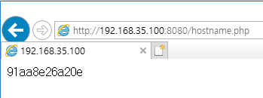
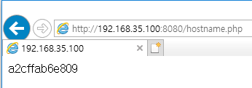
3장 도커 스웜
도커 스웜 네트워크
ingress 네트워크 서비스 생성
root@swarm-manager:~# docker service create --name hostname \ -p 8080:80 \ --replicas=4 \ ubuntu:apache-php iw57u71wmi9shpeyym96y5s1e
ingress 네트워크 서비스 리스트 확인
root@swarm-manager:~# docker service ps hostname ID NAME IMAGE NODE DESIRED STATE CURRENT STATE ERROR PORTS xzjir7324wb1 hostname.1 ubuntu:apache-php swarm-manager Running Running 11 seconds ago wmx8tj6ncf8s hostname.2 ubuntu:apache-php swarm-worker1 Running Running 14 seconds ago annfweg7lkrf hostname.3 ubuntu:apache-php swarm-worker2 Running Running 11 seconds ago 6dbcesrgaqjn hostname.4 ubuntu:apache-php swarm-manager Running Running 11 seconds ago
노드 ip:port 를 통한 접속 확인
Notes:
ingress 네트워크를 통해 접속은
매니저 노드의 컨테이너가 아니라도 포트를 통해 접속 가능
root@swarm-manager:~# docker service create --name hostname \
> -p 8080:80 \
> --replicas=4 \
> ubuntu:apache-php
unable to pin image ubuntu:apache-php to digest: manifest unknown: manifest unknown

Slide 133
3장 도커 스웜
도커 스웜 네트워크
컨테이너 Ingress 네트워크
컨테이너 Ingress 네트워크 확인
root@swarm-manager:~# docker ps --format "table {{.ID}}\t{{.Status}}\t{{.Image}}" CONTAINER ID STATUS IMAGE c3a4b06998da Up 28 minutes ubuntu:apache-php a2cffab6e809 Up 28 minutes ubuntu:apache-php d593ba523ae3 Up 28 minutes ubuntu:apache-php root@swarm-manager:~# docker exec c3a4b06998da ifconfig eth0 Link encap:Ethernet HWaddr 02:42:0a:ff:00:0d inet addr:10.255.0.13 Bcast:0.0.0.0 Mask:255.255.0.0 .. eth1 Link encap:Ethernet HWaddr 02:42:ac:12:00:05 inet addr:172.18.0.5 Bcast:0.0.0.0 Mask:255.255.0.0 .. lo Link encap:Local Loopback inet addr:127.0.0.1 Mask:255.0.0.0
eth0 : ingress 네트워크
eth1 : 컨테이너 네트워크

Slide 134
3장 도커 스웜
도커 스웜 네트워크
오버레이 네트워크
사용자 정의 오버레이 네트워크 생성
root@swarm-manager:~# docker network create \ --subnet 10.0.9.0/24 \ -d overlay \ myoverlay kvjm298iffxz68ydadzb4xnoo
-d : 네트워크 드라이버 지정, overlay 네트워크 드라이버로 생성
생성된 오버레이 네트워크 확인
root@swarm-manager:~# docker network ls NETWORK ID NAME DRIVER SCOPE .. kvjm298iffxz myoverlay overlay swarm ..
Docker run --net 사용가능 오버레이 네트워크 생성
root@swarm-manager:~# docker network create -d overlay \ --attachable \ myoverlay2 1bkkpayv9asm0qy30g0cp9ozb
--attachable : docker run --net 명령으로 이용가능한 overlay 네트워크 생성옵션

Slide 135
3장 도커 스웜
도커 스웜 네트워크
오버레이 네트워크
오버레이 네트워크 사용 컨테이너 생성
root@swarm-manager:~# docker run -it \ --net myoverlay2 ubuntu:apache-php a9cc2d7be876b304c02cee4d46f9421518935ae449c6c671fe4cbc6e63c0774b
컨테이너 네트워크 정보 확인
root@swarm-manager:~# docker exec a9cc2d7be876 ifconfig eth0 Link encap:Ethernet HWaddr 02:42:0a:00:00:02 inet addr:10.0.0.2 Bcast:0.0.0.0 Mask:255.255.255.0 .. eth1 Link encap:Ethernet HWaddr 02:42:ac:12:00:0a inet addr:172.18.0.10 Bcast:0.0.0.0 Mask:255.255.0.0 .. lo Link encap:Local Loopback inet addr:127.0.0.1 Mask:255.0.0.0
eth0 : myoverlay2 오버레이 네트워크
eth1 : 컨테이너 네트워크

Slide 136
3장 도커 스웜
도커 스웜 네트워크
오버레이 네트워크
오버레이 네트워크 사용 도커 스웜 서비스 생성
root@swarm-manager:~# docker service create --name overlay_service \ --network myoverlay \ --replicas 2 \ ubuntu:apache-php z966mqlx4v4sakgrrrx5szr4c
서비스 컨테이너 네트워크 정보 확인
root@swarm-manager:~# docker exec 69968b60b0a6 ifconfig eth0 Link encap:Ethernet HWaddr 02:42:0a:00:09:04 inet addr:10.0.9.4 Bcast:0.0.0.0 Mask:255.255.255.0 inet6 addr: fe80::42:aff:fe00:904/64 Scope:Link .. eth1 Link encap:Ethernet HWaddr 02:42:ac:12:00:09 inet addr:172.18.0.9 Bcast:0.0.0.0 Mask:255.255.0.0 inet6 addr: fe80::42:acff:fe12:9/64 Scope:Link ..
eth0 : 오버레이 네트워크
eth1 : 컨테이너 네트워크

Slide 137
3장 도커 스웜
도커 스웜 네트워크
docker_gwbridge 네트워크
오버레이 네트워크를 사용하지 않는 컨테이너는 기본으로 브리지 (bridge) 네트워크 사용
ingress를 포함한 오버레이 네트워크는 docker_gwbridge 네트워크 사용
외부로 나가는 통신 및 오버레이 네트워크의 트래픽 종단점 (VTEP) 역활 담당
docker_gwbridge 네트워크 확인
root@swarm-manager:~# docker network ls | grep docker f8d483f685c6 docker_gwbridge bridge local

Slide 138
3장 도커 스웜
도커 스웜 네트워크
서비스 디스커버리
도커 스웜 모드는 서비스 발견 기능을 자체적으로 지원
새로운 컨테이너가 생성 되거나, 없어졌을 경우 컨테이너를 자동 감지
서비스간 통신은 서비스 이름으로 접근
서비스 A
서비스 A
서비스 B
서비스 B
A 서비스는 B 서비스의 컨테이너를 상용중
B 서비스의 컨테이너를 Scale-out 실행 후 B 서비스 이름으로 접근가능

Slide 139
3장 도커 스웜
도커 스웜 네트워크
서비스 디스커버리
서비스 디스커버리 테스트를 위한 오버레이 네트워크 생성
root@swarm-manager:~# docker network create -d overlay discovery a01mmyzhgu11b2i775v687gf9
discovery 오버레이 네트워크를 사용한 server 서비스
root@swarm-manager:~# docker service create --name server \ --replicas 2 \ --network discovery \ ubuntu:apache-php q3juytscg999eu9nzjdm2rw7r
discovery 오버레이 네트워크를 사용한 서비스 client 생성
root@swarm-manager:~# docker service create --name client \ --network discovery \ ubuntu:14.04 \ ping docker.com rzlj6aki5gakx96zyrpbldcfx
client 서비스 컨테이너 위치 확인
root@swarm-manager:~# docker service ps client ID NAME IMAGE NODE DESIRED STATE CURRENT STATE ERROR PORTS lb9bu9bqgrf3 client.1 ubuntu:14.04 swarm-worker2 Running Running 40 seconds ago

Slide 140
3장 도커 스웜
도커 스웜 네트워크
서비스 디스커버리
client 서비스 컨테이너 위치 확인 및 들어가기
root@swarm-worker2:~# docker ps --format "table {{.ID}}\t{{.Command}}" | grep ping 9a61b942f012 "ping docker.com" root@swarm-worker2:~# docker exec -it 9a61b942f012 bash root@9a61b942f012:/#
client -> server 서비스 접근 테스트
root@swarm-worker2:~# docker docker root@9a61b942f012:/# root@9a61b942f012:/# root@9a61b942f012:/# curl -s server/hostname.php && echo "" 84e69d779e1c root@9a61b942f012:/# curl -s server/hostname.php && echo "" 42b366ff0ca0 root@9a61b942f012:/# curl -s server/hostname.php && echo "" 84e69d779e1c root@9a61b942f012:/# curl -s server/hostname.php && echo "" 42b366ff0ca0
service 서비스 컨테이너 Scale-out
root@swarm-manager:~# docker service scale server=3 server scaled to 3

Slide 141
3장 도커 스웜
도커 스웜 네트워크
서비스 디스커버리
client -> server 서비스 접근 테스트
root@9a61b942f012:/# curl -s server/hostname.php && echo "" 366383f1281a root@9a61b942f012:/# curl -s server/hostname.php && echo "" 84e69d779e1c root@9a61b942f012:/# curl -s server/hostname.php && echo "" 42b366ff0ca0
server 서비스 vip 확인
root@swarm-manager:~# docker service inspect --format {{.Endpoint.VirtualIPs}} server [{a01mmyzhgu11b2i775v687gf9 10.0.1.2/24}]
client -> server ping 확인
root@9a61b942f012:/# ping server PING server (10.0.1.2) 56(84) bytes of data. 64 bytes from 10.0.1.2: icmp_seq=1 ttl=64 time=0.026 ms .. root@9a61b942f012:/# ping server PING server (10.0.1.2) 56(84) bytes of data. 64 bytes from 10.0.1.2: icmp_seq=1 ttl=64 time=0.020 ms ..

Slide 142
3장 도커 스웜
도커 스웜 볼륨
도커 스웜 모드 볼륨 개요
기본 도커 볼륨 사용은 -v 옵션으로 도커볼륨 또는 호스트 디렉토리 사용
### 호스트와 디렉토리를 공유 하는 경우 ### # docker run -i -t --name host_dir_case -v /root:/root ubuntu:14.04 ### 도커 볼륨을 사용하는 경우 ### # docker run -i -t --name host_dir_case -v myvolume:/root ubuntu:14.04
도커 스웜 모드에서 볼륨 사용시 --mount 옵션을 통한 상세 설정 지정
root@swarm-manager:~# docker service create --name ubuntu \ --mount type=volume,source=myvol,target=/root \ ubuntu:14.04 \ ping docker.com utmdgy0lns72g9u4gjn6jutq6
type : 도커 볼륨 사용은 voume, 호스티 디렉토리 사용은 bind 로 설정
source : 사용할 볼륨명, source 를 지정하지 않으면 16진수의 새로운 볼륨 생성
target : 컨테이너 내부에 마운트 될 디렉토리 위치

Slide 143
3장 도커 스웜
도커 스웜 볼륨
도커 스웜 모드 볼륨 개요
컨테이너 디렉토리의 파일 복사
컨테이너의 디렉토리에 파일이 있으면 볼륨으로 복사됨
root@swarm-manager:~# docker service create --name ubuntu-copy \ --mount type=volume,source=test,target=/etc/vim/ \ ubuntu:14.04 \ ping docker.com 9q2rqnlegtqxt8pnp72plcab1 root@swarm-manager:~# docker run -i -t --name test \ -v test:/root \ ubuntu:14.04 root@49dfc1f73aab:/# ls root/ vimrc vimrc.tiny
컨테이너 디렉토리의 파일 복사 방지
컨테이너의 디렉토리에 파일이 있으면 볼륨으로 복사됨
root@swarm-manager:~# docker service create --name ubuntu-nocopy \ --mount type=volume,source=test,target=/etc/vim/,volume-nocopy \ ubuntu:14.04 \ ping docker.com

Slide 144
3장 도커 스웜
도커 스웜 볼륨
bind 타입 볼륨 생성
호스트의 디렉토리를 공유하기 위해서는 반드시 source 옵션을 명시해야 함
root@swarm-manager:~# mkdir /root/host root@swarm-manager:~# touch /root/host/host-file root@swarm-manager:~# docker service create --name ubuntu-host \ --mount type=bind,source=/root/host,target=/root/container \ ubuntu:14.04 \ ping docker.com lrnw9n1kme3rtngvcg5z9wl0c

Slide 145
3장 도커 스웜
도커 스웜 노드 Availability
도커 스웜 노드 Availability
컨테이너 할당의 스케줄을 위해 사용 가능
도커 스웜 노드 Availability 상태
Active : 컨테이너 할당이 가능한 정상적인 상태
Drain : 노드에 문제가 발생해 일시적으로 사용하지 않은 상태로 설정시 사용
실행중인 서비스 컨테이너는 Active 상태의 노드로 변경 할당 됨
Pause : 일시적인 중지로 컨테이너 할당이 되지 않지만, 실행중인 컨테이너가 죽거나
다른 Active 노드로 변경 할당 되지 않음
도커 스웜 노드 Availability 상태 확인
root@swarm-manager:~/host# docker node ls ID HOSTNAME STATUS AVAILABILITY MANAGER STATUS plwgqgyn9vaw2p41vjo86lmnm * swarm-manager Ready Active Leader vz7prsi133nzubvy65wydtxzf swarm-worker2 Ready Active ywnkgswoukp0mjis1wwuy1jv2 swarm-worker1 Ready Active

Slide 146
3장 도커 스웜
도커 스웜 노드 Availability
도커 스웜 노드 Availability 상태
도커 스웜 노드 Availability 를 Active -> Drain 으로 변경
root@swarm-manager:~/host# docker node update \ --availability drain \ swarm-worker1 swarm-worker1 root@swarm-manager:~/host# docker node ls ID HOSTNAME STATUS AVAILABILITY MANAGER STATUS plwgqgyn9vaw2p41vjo86lmnm * swarm-manager Ready Active Leader vz7prsi133nzubvy65wydtxzf swarm-worker2 Ready Active ywnkgswoukp0mjis1wwuy1jv2 swarm-worker1 Ready Drain
도커 스웜 노드 Availability 를 Active -> Pause 으로 변경
root@swarm-manager:~/host# docker node update \ --availability pause \ swarm-worker2 swarm-worker2 root@swarm-manager:~/host# docker node ls ID HOSTNAME STATUS AVAILABILITY MANAGER STATUS plwgqgyn9vaw2p41vjo86lmnm * swarm-manager Ready Active Leader vz7prsi133nzubvy65wydtxzf swarm-worker2 Ready Pause ywnkgswoukp0mjis1wwuy1jv2 swarm-worker1 Ready Drain

Slide 147
3장 도커 스웜
도커 스웜 노드 Label
도커 스웜 노드 Label
노드를 분류하기 위해 노드 특성을 키-값 으로 지정
컨테이너 할당시 label 을 명시하여 특정 노드에 할당 가능
노드 label 추가
root@swarm-manager:~/host# docker node update \ --label-add storage=ssd \ swarm-worker1 swarm-worker1
노드 label 확인
root@swarm-manager:~/host# docker node inspect --pretty swarm-worker1 ID: ywnkgswoukp0mjis1wwuy1jv2 Labels: - storage = ssd Hostname: swarm-worker1 Joined at: 2018-06-09 12:11:23.754000444 +0000 utc Status: State: Ready Availability: Drain Address: 192.168.35.101 ..

Slide 148
3장 도커 스웜
도커 스웜 서비스 제약
도커 스웜 서비스 제약 설정
서비스 컨테이너가 할당될 노드의 종류 선택 기능 제공
컨테이너 할당시 label 을 명시하여 특정 노드에 할당 가능
node.labels 제약조건 컨테이너 생성
root@swarm-manager:~/host# docker service create --name label-test \ --constraint 'node.labels.storage == ssd' \ --replicas=2 \ ubuntu:14.04 \ ping docker.com rg1bzl4e0ss1w12hp0if2tx9a root@swarm-manager:~/host# docker service ps label-test ID NAME IMAGE NODE DESIRED STATE CURRENT STATE ERROR PORTS xudz7pmld3lr label-test.1 ubuntu:14.04 Running Pending about a minute ago zkxt8lffi1rv label-test.2 ubuntu:14.04 Running Pending about a minute ago
제약 조건에 해당하는 노드가 없으면 컨테이너 생성이 안됨

Slide 149
3장 도커 스웜
도커 스웜 서비스 제약
도커 스웜 서비스 제약 설정
node.id 제약조건 컨테이너 생성
노드의 ID를 명시해 서비스 컨테이너 생성, ID 값은 전체를 입력해야 함
root@swarm-manager:~/host# docker node ls | grep swarm-worker2 vz7prsi133nzubvy65wydtxzf swarm-worker2 Ready Pause root@swarm-manager:~/host# docker service create --name label-test2 \ --constraint 'node.id == vz7prsi133nzubvy65wydtxzf' \ --replicas=2 \ ubuntu:14.04 \ ping docker.com 22n4uf057fipugvxgz5argakz root@swarm-manager:~/host# docker service ps label-test2 ID NAME IMAGE NODE DESIRED STATE CURRENT STATE ERROR PORTS xiooniv9ouon label-test2.1 ubuntu:14.04 Running Pending 42 seconds ago r5kctankbru5 label-test2.2 ubuntu:14.04 Running Pending 42 seconds ago

Slide 150
3장 도커 스웜
도커 스웜 서비스 제약
도커 스웜 서비스 제약 설정
node.hostname 제약조건 컨테이너 생성
root@swarm-manager:~/host# docker service create --name label-test3 \ --constraint 'node.hostname == swarm-worker1' \ ubuntu:14.04 \ ping docker.com q87ua4u22dshakwmx5bl5tq4y
node.role 제약조건 컨테이너 생성
root@swarm-manager:~/host# docker service create --name label-test4 \ --constraint 'node.role != manager' \ --replicas 2 \ ubuntu:14.04 \ ping docker.com fn01afzj9yi0nvweqq4jawdmp
!= : 조건에 맞지 않은 제약설정

Slide 151
4장 쿠버네티스
쿠버네티스 소개
쿠버네티스 설치
쿠버네티스 컴포넌트
쿠버네티스 객체
쿠버네티스 네트워크
쿠버네티스 스토리지

Slide 152
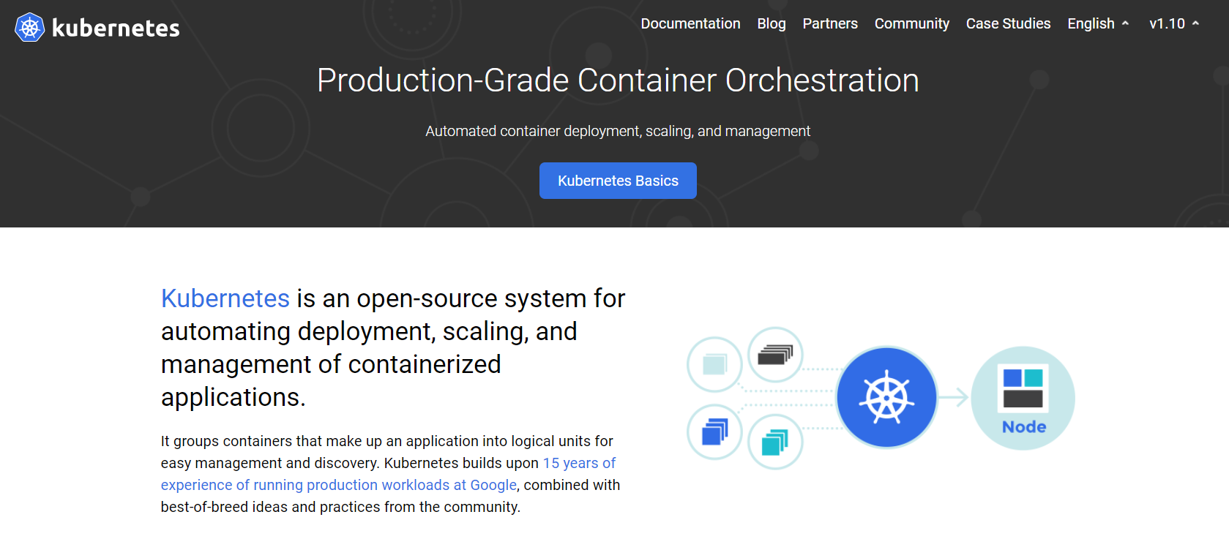
4장 쿠버네티스
쿠버네티스 소개
쿠버네티스(Kubernetes, 약어로 k8s) 개발 배경
도커는 컨테이너를 규모에 맞게 늘려가도록 배치하는 기능이 부족
컨테이너 애플리케이션을 배포하는 오케스트레이터를 구글이 개발
구글은 내부 서비스를 클라우드와 컨테이너 환경으로 오래전부터 사용
구글이 2014년 6월 오픈소스 프로젝트로 발표
2015년 7월 버전 1.0을 기반으로 CNCF(Cloud Native Computing Foundation)을 설립
레드햇, 이베이, AT&T, 시스코, IBM, 인텔, 트위터, VMware 등 다수 회사참여 개발
https://kubernetes.io

Slide 153
4장 쿠버네티스
쿠버네티스 설치
쿠버네티스 설치 방식
올인원 쿠버네티스 : 마스터와 노드가 동일한 호스트에 실행, 기본 작동 방식을 이해 하기 유리하지만, 실제 환경에 적용하기 적절치 못함
쿠버네티스 클러스터 : 하나의 마스터와 최소 두 개 이상의 노드로 구성, 각각 별도의 시스템에서 구동, 필요할 때마다 노드를 추가해 용량을 늘려야 하는 실제 환경에서의 구성 방식
쿠버네티스는 다양한 방식의 설치 방법을 제공, 쿠버네티스 개발 진행을 잘 따라 갈 수 있는 리눅스 환경을 사용하는것을 권장
리눅스 환경의 쿠버네티스 구성 방법
쿠버네티스 설치를 위한 VM 생성
물리 서버머신에 직접 설치
가상머신 배치도구(Vagrant) 를 이용한 설치
클라우드 사업자가 제공하는 쿠버네티스 사용

Slide 154
4장 쿠버네티스
Centos7 쿠버네티스 설치
Centos7 설치 참조 가이드
Centos7 Kubernetes Install https://blog.tekspace.io/setup-kubernetes-cluster-on-centos-7/ https://www.linuxtechi.com/install-kubernetes-1-7-centos7-rhel7/
Centos7 환경 설정 변경
Centos7 Swap disable https://www.refmanual.com/2016/01/08/completely-remove-swap-on-ce7/#.WxWsKUiFP-g
# sudo swapoff -a # sudo lvremove -Ay /dev/centos/swap # sudo vi /etc/default/grub GRUB_TIMEOUT=5 GRUB_DEFAULT=saved GRUB_DISABLE_SUBMENU=true GRUB_TERMINAL_OUTPUT="console" ##GRUB_CMDLINE_LINUX="rd.lvm.lv=centos/root rd.lvm.lv=centos/swap crashkernel=auto rhgb quiet" GRUB_CMDLINE_LINUX="rd.lvm.lv=centos/root crashkernel=auto rhgb quiet" GRUB_DISABLE_RECOVERY="true" # sudo cp /etc/grub2.cfg /etc/grub2.cfg.bak # sudo grub2-mkconfig >/etc/grub2.cfg # reboot

Slide 155
4장 쿠버네티스
Centos7 쿠버네티스 설치
노드설치 공통작업
yum repo 추가
# sudo bash -c 'cat <<EOF > /etc/yum.repos.d/kubernetes.repo [kubernetes] name=Kubernetes baseurl=https://packages.cloud.google.com/yum/repos/kubernetes-el7-x86_64 enabled=1 gpgcheck=1 repo_gpgcheck=1 gpgkey=https://packages.cloud.google.com/yum/doc/yum-key.gpg https://packages.cloud.google.com/yum/doc/rpm-package-key.gpg EOF'
kubeadm, docker 패키지 설치
# yum install kubeadm docker -y
kubeadm, docker 서비스 시작
# systemctl restart docker && systemctl enable docker # systemctl restart kubelet && systemctl enable kubelet

Slide 156
4장 쿠버네티스
Centos7 쿠버네티스 설치
Master 노드설치
호스트 네임 설정
# hostnamectl set-hostname kube-master
Master 노드 초기화
# kubeadm init .. Your Kubernetes master has initialized successfully! To start using your cluster, you need to run the following as a regular user: mkdir -p $HOME/.kube sudo cp -i /etc/kubernetes/admin.conf $HOME/.kube/config sudo chown $(id -u):$(id -g) $HOME/.kube/config You should now deploy a pod network to the cluster. Run "kubectl apply -f [podnetwork].yaml" with one of the options listed at: https://kubernetes.io/docs/concepts/cluster-administration/addons/ You can now join any number of machines by running the following on each node as root: kubeadm join 192.168.35.50:6443 --token 4fx44e.lmdpvef1ioxiy0m2 --discovery-token-ca-cert-hash sha256:00471908ef45c3fa0323cf6b241c6713b50fb2c4a3c9aa18655aa5b1b5de6d28

Slide 157
4장 쿠버네티스
Centos7 쿠버네티스 설치
Master 노드설치
Master 노드 환경변수 설정
# mkdir -p $HOME/.kube # sudo cp -i /etc/kubernetes/admin.conf $HOME/.kube/config # sudo chown $(id -u):$(id -g) $HOME/.kube/config
Master 노드 상태 확인
# kubectl get nodes NAME STATUS ROLES AGE VERSION kuber-master NotReady master 3m v1.10.3
Master 설치 컴포넌트 확인
[root@kuber-master ~]# kubectl get pods --all-namespaces NAMESPACE NAME READY STATUS RESTARTS AGE kube-system etcd-kuber-master 1/1 Running 0 3m kube-system kube-apiserver-kuber-master 1/1 Running 0 3m kube-system kube-controller-manager-kuber-master 1/1 Running 0 2m kube-system kube-dns-86f4d74b45-26qnt 0/3 Pending 0 3m kube-system kube-proxy-smf2g 1/1 Running 0 3m kube-system kube-scheduler-kuber-master 1/1 Running 0 3m

Slide 158
4장 쿠버네티스
Centos7 쿠버네티스 설치
노드설치
호스트 네임 설정
# hostnamectl set-hostname kube-node1
일반 노드 클러스터 등록
# kubeadm join 192.168.35.50:6443 --token 4fx44e.lmdpvef1ioxiy0m2 --discovery-token-ca-cert-hash sha256:00471908ef45c3fa0323cf6b241c6713b50fb2c4a3c9aa18655aa5b1b5de6d28 .. [discovery] Cluster info signature and contents are valid and TLS certificate validates against pinned roots, will use API Server "192.168.35.50:6443" [discovery] Successfully established connection with API Server "192.168.35.50:6443" This node has joined the cluster: * Certificate signing request was sent to master and a response was received. * The Kubelet was informed of the new secure connection details. Run 'kubectl get nodes' on the master to see this node join the cluster.
일반 노드 등록 확인
[root@kuber-master ~]# kubectl get nodes NAME STATUS ROLES AGE VERSION kuber-master NotReady master 2h v1.10.3 kuber-node1 NotReady <none> 59s v1.10.3

Slide 159
4장 쿠버네티스
Ubuntu16.04 쿠버네티스 설치
Ubuntu16.04 설치 참조 가이드
Ubuntu16.04 Kubernetes Install https://blog.tekspace.io/setup-kubernetes-cluster-with-ubuntu-16-04/ http://iamartin-gh.herokuapp.com/kubernetes-install/
Ubuntu16.04 환경 설정 변경
Ubuntu16.04 Swap disable http://thdev.net/127
# sudo swapoff -a # sudo vi /etc/fstab # /etc/fstab: static file system information. # # Use 'blkid' to print the universally unique identifier for a # device; this may be used with UUID= as a more robust way to name devices # that works even if disks are added and removed. See fstab(5). # # <file system> <mount point> <type> <options> <dump> <pass> # / was on /dev/sda1 during installation UUID=643efedd-98a5-485e-8a79-974ed9693ac0 / ext4 errors=remount-ro 0 1 # swap was on /dev/sda5 during installation #UUID=e93e4f6a-5055-42f8-a3d9-f90f95226276 none swap sw 0 0 # reboot

Slide 160
4장 쿠버네티스
Ubuntu16.04 쿠버네티스 설치
노드설치 공통작업
apt repo 추가
# sudo curl -s https://packages.cloud.google.com/apt/doc/apt-key.gpg | sudo apt-key add - ok # sudo vi /etc/apt/sources.list.d/kubernetes.list deb http://apt.kubernetes.io/ kubernetes-xenial main # sudo apt-get update
kubeadm, docker 패키지 설치
# sudo apt install docker.io -y
docker 서비스 시작
# systemctl restart docker && systemctl enable docker

Slide 161
4장 쿠버네티스
Ubuntu16.04 쿠버네티스 설치
Master 노드설치
호스트 네임 설정
# hostnamectl set-hostname kube-master
Master 노드 패키지 설치
# sudo apt-get install -y kubelet kubeadm kubectl kubernetes-cni
Master 노드 초기화
# sudo kubeadm init Your Kubernetes master has initialized successfully! To start using your cluster, you need to run the following as a regular user: mkdir -p $HOME/.kube sudo cp -i /etc/kubernetes/admin.conf $HOME/.kube/config sudo chown $(id -u):$(id -g) $HOME/.kube/config You should now deploy a pod network to the cluster. Run "kubectl apply -f [podnetwork].yaml" with one of the options listed at: https://kubernetes.io/docs/concepts/cluster-administration/addons/ You can now join any number of machines by running the following on each node as root: kubeadm join 192.168.35.50:6443 --token hm6os1.qoi3qn1hecpqx6pl --discovery-token-ca-cert-hash sha256:efe798a7234e5e3b6a0b92eb3dfe88ec03fea910242c518f551d71088c6a0040

Slide 162
4장 쿠버네티스
Ubuntu16.04 쿠버네티스 설치
Master 노드설치
Master 노드 환경변수 설정
# mkdir -p $HOME/.kube # sudo cp -i /etc/kubernetes/admin.conf $HOME/.kube/config # sudo chown $(id -u):$(id -g) $HOME/.kube/config
Master 노드 상태 확인
# kubectl get nodes NAME STATUS ROLES AGE VERSION kuber-master NotReady master 3m v1.10.3
Master 설치 컴포넌트 확인
# sudo kubectl get pods --all-namespaces NAMESPACE NAME READY STATUS RESTARTS AGE kube-system etcd-ubuntu 1/1 Running 0 7m kube-system kube-apiserver-ubuntu 1/1 Running 0 7m kube-system kube-controller-manager-ubuntu 1/1 Running 0 8m kube-system kube-dns-86f4d74b45-vgq9l 3/3 Running 0 8m kube-system kube-flannel-ds-sr6r4 1/1 Running 0 2m kube-system kube-proxy-hnm7c 1/1 Running 0 8m kube-system kube-scheduler-ubuntu 1/1 Running 0 9m

Slide 163
4장 쿠버네티스
Ubuntu16.04 쿠버네티스 설치
노드설치
호스트 네임 설정
# hostnamectl set-hostname kube-node1
일반 노드 패키지 설치
# sudo apt-get install -y kubelet kubeadm
일반 노드 클러스터 등록
# kubeadm join 192.168.35.50:6443 --token hm6os1.qoi3qn1hecpqx6pl --discovery-token-ca-cert-hash sha256:efe798a7234e5e3b6a0b92eb3dfe88ec03fea910242c518f551d71088c6a0040 This node has joined the cluster: * Certificate signing request was sent to master and a response was received. * The Kubelet was informed of the new secure connection details. Run 'kubectl get nodes' on the master to see this node join the cluster.
일반 노드 등록 확인
# kubectl get nodes NAME STATUS ROLES AGE VERSION kube-master Ready master 4m v1.10.3 kube-node1 NotReady <none> 9s v1.10.3

Slide 164
4장 쿠버네티스
쿠버네티스 설치
쿠버네티스 설치 패키지
kubeadm 온프레미스 환경에서도 쿠버네티스를 쉽게 설치할 수 있는 관리 모듈 각종 설정이나, 컴포넌트를 일일이 다룰 필요 없이 쿠버네티스 클러스터를 간편하게 사용할 수 있는 장점 제공
마스터와 분산 코디네티너의 다중화 등을 비롯한 여러 세부 기능들이 아직 개발중
실제 운영환경에 적용하기 적합하지 않을 수 있음
kubectl 쿠버네티스를 관리하기 위해 사용하는 클라이언트 명령으로, 마스터에서 실행 쿠버네티스에서 관리하는 리소스를 생성하거나 가져오거나, 삭제하는 등의 작업을 수행
리소스 파일(YAML 또는 JSON) 포드와 리플리케이션 컨트롤러, 서비스를 비롯한 쿠버네티스 리소스를 생성하기 위해 kubectl 명령 실행시 전달해야 할 정보를 YAML 이나 JSON 포맷으로 제공

Slide 165
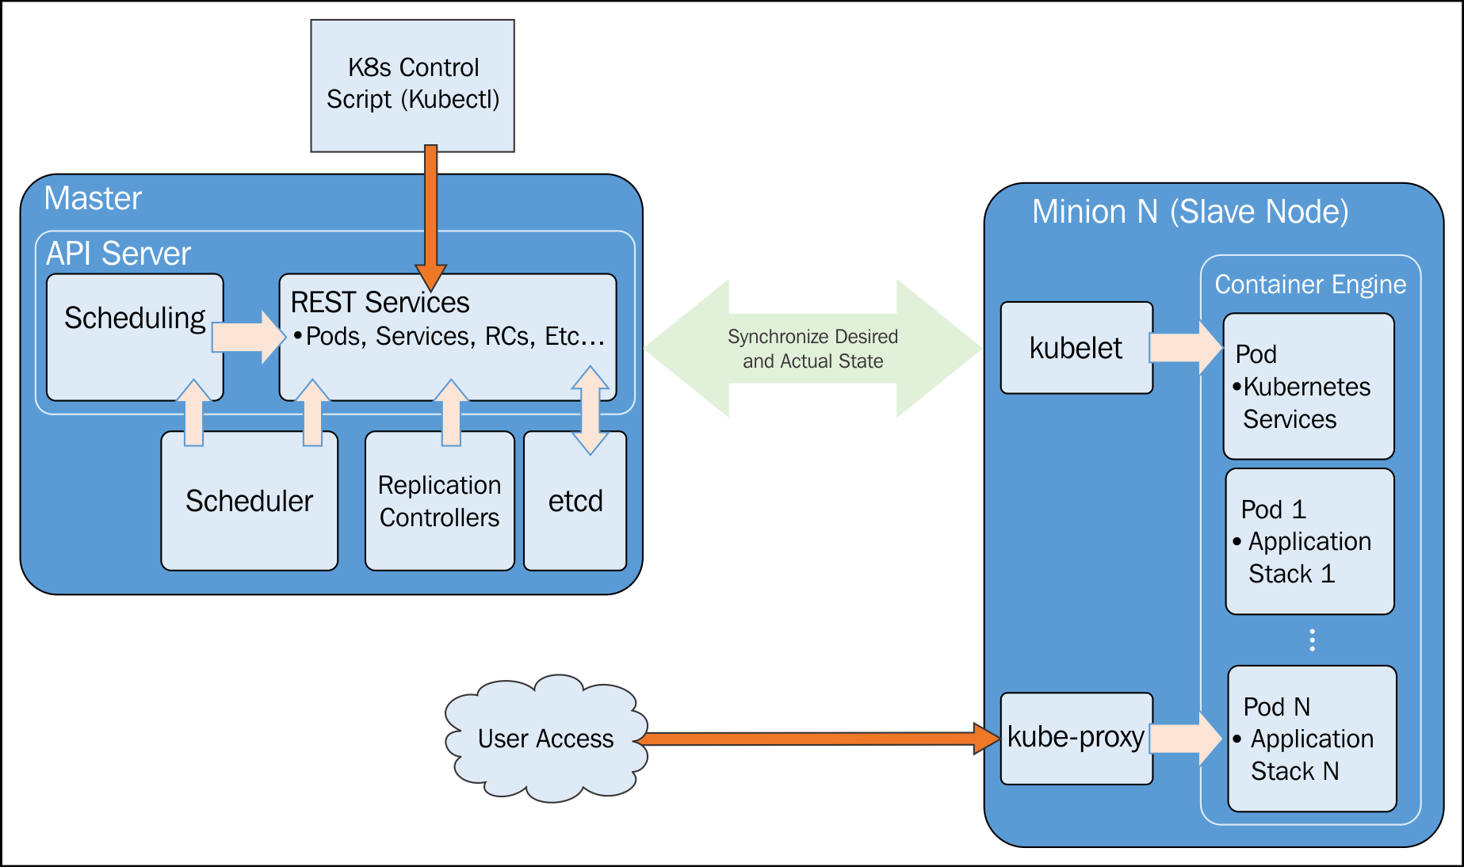
4장 쿠버네티스
쿠버네티스 컴포넌트
쿠버네티스 구조
Master : 포드의 배포 및 관리, 리플리케이션 컨트롤러, 서비스, 노드 등과 같은 쿠버네티스 환경을
구성하는 요소들을 제어하는 컨트롤러 역할 수행
Node : 컨테이너가 실제로 구동하는 환경을 제공

Slide 166
4장 쿠버네티스
쿠버네티스 컴포넌트
쿠버네티스 마스터 서비스 데몬
etcd 쿠버네티스 클러스터에 대한 설정 데이터를 저장 하는 분산 데이터 저장소
watch 기능을 지원으로, 컴포넌트의 변경 사항에 대한 알림을 제공
대규모 클러스터의 경우 고가용성을 위해 3개에서 많으면 5개 노드의 etcd 클러스터 구성
kube-api-server 각노드에서 보내온 api 요청은 쿠버네트스 api 서버에 전달되고,
etcd 오브젝트 스토어에 업데이트 하기 전에 검증을 수행 후 모든 데이터를 저장
kube-controller-manager 다양한 매니저를 하나의 바이너리로 통합한 도구 노드 디스커버리와 모니터링기능,복제컨트롤러, 포트 컨트롤러, 서비스 컨트롤러,
엔드포인트 컨트롤러 등이 포함
kube-scheduler 아직 스케줄링 되지 않은 포드를 현재 사용가능한 노드에 바인딩 하는 역할 수행
dns DNS 서비스는 쿠버네티스 1.3부터 표준 쿠버네티스 클러스터에 포함 됐으며,
일반적인 포트로 스케줄링 된다.
헤드리스(headless) 서비스를 제외한 나머지 서비스는 dns 이름을 가지며
포드 역시 dns 이름을 가진다. 이것은 자동 탐색에 매우 유용하다.

Slide 167
4장 쿠버네티스
쿠버네티스 컴포넌트
쿠버네티스 노드 서비스 데몬
docker 컨테이너를 실행하고 관리할 수 있는 기능을 제공
kube-proxy 로드 밸런싱 과 네트워크 프록시 기능을 담당. 서비스를 지역적으로 반영하고 TCP 및 UDP 포워딩을 수행 환경변수나 dns 를 통해 클러스터 IP를 찾는다. 이 작업은 서비스 엔드포인트를 제어하는 방식으로 처리
kubelet 노드에 존재하는 포드의 다양한 부분을 관리하며, 마스터에 있는 API 서버와 통신 api 서버에서 포트 secret 다운로드 볼륨 마운트 포드의 컨테이너 실행 (도커 또는 Rkt) 노드와 각 포트 상태 보고 컨테이너 활성여부 조사

Slide 168
4장 쿠버네티스
쿠버네티스 컴포넌트
쿠버네티스 클라이언트
kubectl : 쿠버네티스 API와 상호작용하기 위한 CLI 명령어 도구 포드, 리플리카세트, 서비스 등 대부분의 쿠버네티스 객체를 관리하는데 사용
쿠버네티스 상태 확인
버전확인
kubectl version Client Version: version.Info{Major:"1", Minor:"10", GitVersion:"v1.10.3", .. Server Version: version.Info{Major:"1", Minor:"10", GitVersion:"v1.10.3", ..
컴포넌트 확인
# kubectl get componentstatuses NAME STATUS MESSAGE ERROR controller-manager Healthy ok scheduler Healthy ok etcd-0 Healthy {"health": "true"}
노드 리스트 확인
# kubectl get nodes NAME STATUS ROLES AGE VERSION kube-master Ready master 21d v1.10.3 kube-node1 Ready <none> 21d v1.10.3

Slide 169
4장 쿠버네티스
쿠버네티스 컴포넌트
쿠버네티스 상태 확인
노드 상세 정보 확인
노드 CPU 정보 와 자원 상태 정보 출력
# kubectl describe nodes kube-node1 Name: kube-node1 Roles: <none> Labels: beta.kubernetes.io/arch=amd64 beta.kubernetes.io/os=linux kubernetes.io/hostname=kube-node1 .. CreationTimestamp: Wed, 06 Jun 2018 08:01:58 +0900 Taints: <none> Unschedulable: false Conditions: Type Status LastHeartbeatTime LastTransitionTime Reason Message ---- ------ ----------------- ------------------ ------ ------- OutOfDisk False Wed, 27 Jun 2018 11:14:42 +0900 Wed, 06 Jun 2018 08:01:58 +0900 KubeletHasSufficientDisk kubelet has sufficient disk space available MemoryPressure False Wed, 27 Jun 2018 11:14:42 +0900 Wed, 06 Jun 2018 08:01:58 +0900 KubeletHasSufficientMemory kubelet has sufficient memory available DiskPressure False Wed, 27 Jun 2018 11:14:42 +0900 Wed, 06 Jun 2018 08:01:58 +0900 KubeletHasNoDiskPressure kubelet has no disk pressure PIDPressure False Wed, 27 Jun 2018 11:14:42 +0900 Wed, 06 Jun 2018 08:01:58 +0900 KubeletHasSufficientPID kubelet has sufficient PID available Ready True Wed, 27 Jun 2018 11:14:42 +0900 Mon, 25 Jun 2018 09:57:20 +0900 KubeletReady kubelet is posting ready status. AppArmor enabled Addresses: InternalIP: 192.168.35.51 Hostname: kube-node1

Slide 170
4장 쿠버네티스
쿠버네티스 컴포넌트
쿠버네티스 상태 확인
노드 자원 가용량 정보 와 소프트웨어 설치 정보 확인
Capacity: cpu: 4 ephemeral-storage: 40168028Ki hugepages-1Gi: 0 hugepages-2Mi: 0 memory: 4028132Ki pods: 110 Allocatable: cpu: 4 ephemeral-storage: 37018854544 hugepages-1Gi: 0 hugepages-2Mi: 0 memory: 3925732Ki pods: 110 System Info: Machine ID: 736b7f27fc35a3977b975c6d5b16fe52 System UUID: 51664D56-C9C1-DF30-44D4-7B7692621657 Boot ID: dfa9a93e-63ef-4879-bb9d-4de84b35bfbe Kernel Version: 4.4.0-116-generic OS Image: Ubuntu 16.04.4 LTS Operating System: linux Architecture: amd64 Container Runtime Version: docker://1.13.1 Kubelet Version: v1.10.3 Kube-Proxy Version: v1.10.3 PodCIDR: 10.244.1.0/24 ExternalID: kube-node1

Slide 171
4장 쿠버네티스
쿠버네티스 컴포넌트
쿠버네티스 상태 확인
노드에서 실행 중인 POD 정보 와 자원 할당량 확인
Non-terminated Pods: (5 in total) Namespace Name CPU Requests CPU Limits Memory Requests Memory Limits --------- ---- ------------ ---------- --------------- ------------- default alpaca-prod-7f94b54866-b4c2q 0 (0%) 0 (0%) 0 (0%) 0 (0%) default bandicoot-prod-85ddf4c7dd-2pgnc 0 (0%) 0 (0%) 0 (0%) 0 (0%) kube-system kube-flannel-ds-fnbwk 100m (2%) 100m (2%) 50Mi (1%) 50Mi (1%) kube-system kube-proxy-27glw 0 (0%) 0 (0%) 0 (0%) 0 (0%) kube-system kubernetes-dashboard-7d5dcdb6d9-6h8zz 0 (0%) 0 (0%) 0 (0%) 0 (0%) Allocated resources: (Total limits may be over 100 percent, i.e., overcommitted.) CPU Requests CPU Limits Memory Requests Memory Limits ------------ ---------- --------------- ------------- 100m (2%) 100m (2%) 50Mi (1%) 50Mi (1%)

Slide 172
4장 쿠버네티스
쿠버네티스 컴포넌트
쿠버네티스 프록시
쿠버네티스 내 서비스의 로드밸런싱을 위한 네트워크 트래픽을 라우팅
# kubectl get daemonSets --namespace=kube-system kube-proxy NAME DESIRED CURRENT READY UP-TO-DATE AVAILABLE NODE SELECTOR AGE kube-proxy 3 3 3 3 3 <none> 21d
쿠버네티스 DNS
쿠버네티스 내 서비스의 이름지정 과 검색 기능을 제공
# kubectl get deployments --namespace=kube-system kube-dns NAME DESIRED CURRENT UP-TO-DATE AVAILABLE AGE kube-dns 1 1 1 1 21d
DNS 서버에 대한 로드밸런싱을 수행하는 서비스 확인
# kubectl get services --namespace=kube-system kube-dns NAME TYPE CLUSTER-IP EXTERNAL-IP PORT(S) AGE kube-dns ClusterIP 10.96.0.10 <none> 53/UDP,53/TCP 22d
컨테이너의 /etc/resolv.conf 파일에서 dns 서버 정보 확인 가능

Slide 173
4장 쿠버네티스
쿠버네티스 객체
쿠버네티스 객체
쿠버네티스는 애플리케이션 서비스 관리를 위해 다양한 객체를 제공
애플리케이션 서비스 배포 및 스케줄링, 이중화, Life cycle 관리 등의 기능 제공
쿠버네티스 주요 객체
포드 (Pod)
라벨 (Label) 과 애노테이션 (Annotation)
서비스 (Service)
리플리케이션 컨트롤러 (Replication Controller) 와 리플리카셋 (ReplicaSet)
데몬셋 (Daemon Set)
디플로이먼트 (Deployment)
스테이트풀셋 (Stateful Set)
잡 (Job)
컨피그맵 (ConfigMap)

Slide 174
4장 쿠버네티스
쿠버네티스 객체 - 포드
포드 (Pod)
쿠버네티스에서 서비스 배포를 위한 기본 단위
애플리케이션 서비스를 위한 컨테이너, 볼륨으로 구성된 집합체
포드에서 동작하는 애플리케이션은 동일한 IP 주소와 포트, 디스크 볼륨을 공유
포드단위로 복제, 스케줄링, 로드밸런싱 가능
포드의 각 컨테이너는 각자의 cgroup 이 정의되지만, 몇가지 리눅스 네임스페이스를 공유 한다.
네임스페이스
lightweight 가상화 솔루션
리눅스 커널을 통해 자원들을 독립된 (고립된) 환경에서 사용가능 하도록 구현
UTS, IPC, PID, NS, NET, USER 등의 자원들을 사용할 수 있음
cgroup
리눅스의 프로세스의 자원사용을 제한, 격리하는 리눅스 커널 기능
CPU, 메모리, 디스크 입출력, 네트워크 등의 자원을 관리하는 컨트롤러 기능 제공
Notes:
네임스페이스 관련 자료
http://bluese05.tistory.com/11
http://jake.dothome.co.kr/namespace/

Slide 175
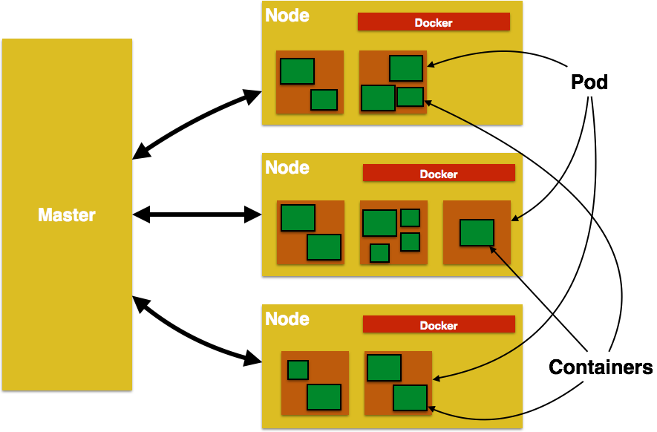
4장 쿠버네티스
쿠버네티스 객체 - 포드
포드 와 컨테이너 구조
참조 : https://therichwebexperience.com/blog/arun_gupta/2015/07/kubernetes_design_patterns
Notes:
네임스페이스 관련 자료
http://bluese05.tistory.com/11
http://jake.dothome.co.kr/namespace/

Slide 176
4장 쿠버네티스
쿠버네티스 객체 - 포드
포드 생성
kubectl run 명령어를 사용한 포드 생성
# kubectl run kuard --image=gcr.io/kuar-demo/kuard-amd64:1 deployment.apps "kuard" created
생성된 포드 실행 확인
# kubectl get pods NAME READY STATUS RESTARTS AGE kuard-b75468d67-wh6vl 1/1 Running 0 49s
포드 삭제
# kubectl delete pod kuard-b75468d67-wh6vl pod "kuard-b75468d67-wh6vl" deleted

Slide 177
4장 쿠버네티스
쿠버네티스 객체 - 포드
매니페스트(Manifest)를 이용한 포드 생성
매니페스트 : YAML 이나 JSON 형식으로 작성된 POD 생성 참조 파일 키 필드와 속성의 쌍으로 구성되며, 소스코드 처럼 주석을 추가 할 수 있다.
매니페스트 작성
# vi kuard-pod.yaml apiVersion: v1 kind: Pod metadata: name: kuard-manifest spec: containers: - image: gcr.io/kuar-demo/kuard-amd64:1 name: kuard ports: - containerPort: 8080 name: http protocol: TCP
매니페스트를 이용한 포드 생성
# kubectl apply -f kuard-pod.yaml pod "kuard-manifest" created

Slide 178
4장 쿠버네티스
쿠버네티스 객체 - 포드
매니페스트(Manifest)를 이용한 포드 생성
생성된 포드 실행 확인
# kubectl get pods NAME READY STATUS RESTARTS AGE kuard-manifest 1/1 Running 0 23s
포드 상세정보 확인
# kubectl describe pods kuard-manifest Name: kuard-manifest Namespace: default Node: kube-node2/192.168.35.52 Start Time: Sat, 30 Jun 2018 01:11:14 +0900 .. Containers: kuard: Container ID: docker://b0604dd0f23bc5524c020283a3c20836f37159c06508f663dea5f479173e8a7d Image: gcr.io/kuar-demo/kuard-amd64:1 Image ID: docker-pullable://gcr.io/kuar-demo/kuard-amd64@sha256:3e75660dfe00ba63d0e6b5db2985a7ed9c07c3e115faba291f899b05db0acd91 Port: 8080/TCP Host Port: 0/TCP State: Running Started: Sat, 30 Jun 2018 01:11:25 +0900 ..

Slide 179
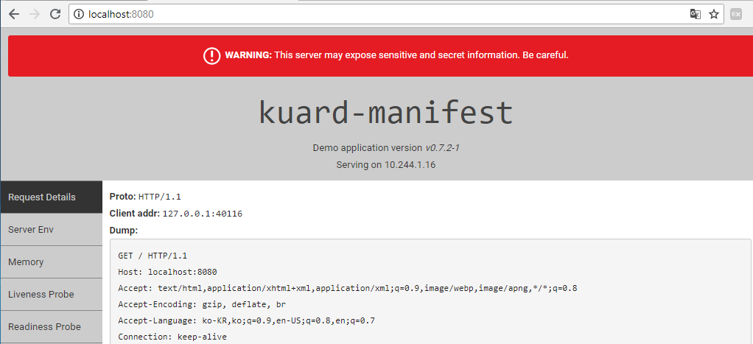
4장 쿠버네티스
쿠버네티스 객체 - 포드
포드 관리
포트 포워딩을 사용한 포드 접속
# kubectl port-forward kuard-manifest 8080:8080 Forwarding from 127.0.0.1:8080 -> 8080 Forwarding from [::1]:8080 -> 8080
port-forward : 로컬 머신 -> 쿠버네티스 마스터 -> 노드 포드 인스턴스 보안채널 생성
http://localhost:8080 을 통해 포드에 접속 테스트

Slide 180
4장 쿠버네티스
쿠버네티스 객체 - 포드
포드 관리
실행중인 포드 인스턴스의 로그 확인
# kubectl logs -f kuard-manifest 2018/06/29 22:05:50 Starting kuard version: v0.7.2-1 .. 2018/06/29 22:05:50 Config: { "address": ":8080", "debug": false, "debug-sitedata-dir": "./sitedata", .. } 2018/06/29 22:05:50 Could not find certificates to serve TLS 2018/06/29 22:05:50 Serving on HTTP on :8080 2018/06/29 22:09:54 127.0.0.1:40116 GET / 2018/06/29 22:09:54 Loading template for index.html
-f : 로그내용을 스트림으로 출력
--previous : 컨테이너 이전 인스턴스의 로그를 출력 컨테이너 시작 과정에 문제 발생으로 계속 재시작하는 경우 분석에 유용

Slide 181
4장 쿠버네티스
쿠버네티스 객체 - 포드
포드 관리
포드 컨테이너에서의 명령 실행
# kubectl exec kuard-manifest date Fri Jun 29 22:33:20 UTC 2018
포드 컨테이너 입출력 쉘 연결
# kubectl exec -it kuard-manifest ash ~ $ date Fri Jun 29 22:35:37 UTC 2018
exit 또는 Ctrl+D : 컨테이너 빠져나오면서, 컨테이너 정지
컨테이너 -> 호스트로 파일 복사
# kubectl cp kuard-manifest:/etc/hostname ./kuard-hosname.txt
호스트 -> 컨테이너로 파일 복사
# kubectl cp $HOME/config.txxt kuard-manifest:/config.txt

Slide 182
4장 쿠버네티스
쿠버네티스 객체 - 포드
포드 관리
포드 컨테이너에서의 명령 실행
# kubectl exec kuard-manifest date Fri Jun 29 22:33:20 UTC 2018
포드 컨테이너 입출력 쉘 연결
# kubectl exec -it kuard-manifest ash ~ $ date Fri Jun 29 22:35:37 UTC 2018
exit 또는 Ctrl+D : 컨테이너 빠져나오면서, 컨테이너 정지
컨테이너 -> 호스트로 파일 복사
# kubectl cp kuard-manifest:/etc/hostname ./kuard-hosname.txt
호스트 -> 컨테이너로 파일 복사
# kubectl cp $HOME/config.txxt kuard-manifest:/config.txt

Slide 183
4장 쿠버네티스
쿠버네티스 객체 - 포드
포드 관리
포드 삭제
# kubectl delete pod kuard-manifest pod "kuard-manifest" deleted or # kubectl delete -f kuard-pod.yaml pod "kuard-manifest" deleted

Slide 184
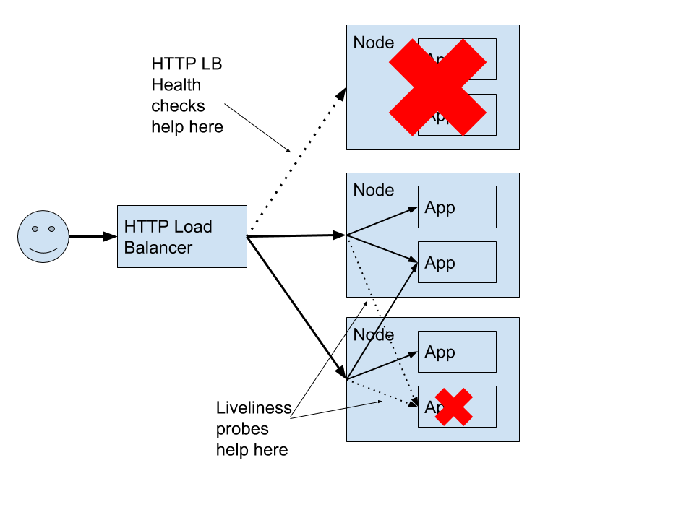
4장 쿠버네티스
쿠버네티스 객체 - 포드
포드 상태 검사 (Health Check)
쿠버네티스에서 애플리케이션을 컨테이너로 실행하면 상태 검사 가능
애플리케이션의 주요 프로세스 실행 여부 확인
애플리케이션 활성 상태 검사 (liveness Probe) 기능 제공 프로세스는 정상인데, 서비스가 되지않은 교착상태 (deadlock) 서비스 검증
애플리케이션 서비스 검증은 애플리케이션에 맞는 검증 방법을 매니페스트에 정의해야 함

Slide 185
4장 쿠버네티스
쿠버네티스 객체 - 포드
포드 상태 검사 (Health Check)
상태 검사를 위한 매니페스트 작성
# vi kuard-pod-health.yaml apiVersion: v1 kind: Pod metadata: name: kuard spec: containers: - image: gcr.io/kuar-demo/kuard-amd64:1 name: kuard livenessProbe: httpGet: path: /healthy port: 8080 initialDelaySeconds: 5 timeoutSeconds: 1 periodSeconds: 10 failureThreshold: 3 ports: - containerPort: 8080 name: http protocol: TCP
Http GET 요청을 /healthy 경로요 보냄
---> pod 가 생성되고 5초 후 부터 검사 호출
--------> 요청 응답 대기시간은 1초, http 상태 리턴값은 200이상 400 미만시 정상
--------> 10초에 한번씩 요청
------> 3회 이상 실패시 컨테이너 재시작

Slide 186
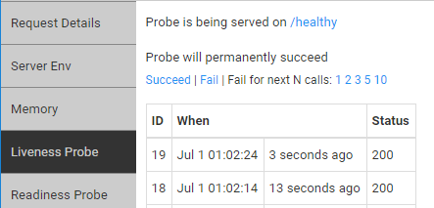
4장 쿠버네티스
쿠버네티스 객체 - 포드
포드 상태 검사 (Health Check)
상태 검사 테스트 포드 생성
# kubectl apply -f kuard-pod-health.yaml pod "kuard" created
접속테스트를 위한 포트포워딩 실행
# kubectl port-forward kuard 8080:8080 Forwarding from 127.0.0.1:8080 -> 8080 Forwarding from [::1]:8080 -> 8080
애플리케이션 접속 후 상태검사 확인
http://localhost:8080 접속 -> Liveness Probe 클릭

Slide 187
4장 쿠버네티스
쿠버네티스 객체 - 포드
포드 자원 관리
쿠버네티스는 애플리케이션이 사용할 최소자원 요청 설정이 가능
최소자원 설정 매니페스트
# vi kuard-pod-resreq.yaml apiVersion: v1 kind: Pod metadata: name: kuard spec: containers: - image: gcr.io/kuar-demo/kuard-amd64:1 name: kuard resources: requests: cpu: "500m" memory: "128Mi" ports: - containerPort: 8080 name: http protocol: TCP
----------> 최소자원 요청 설정
--------> 최소 CPU 0.5 할당
------> 최소 메모리 128M 할당
포드에 할당된 자원은 컨테이너별로 요청 되고, 컨테이너의 자원의 합은 포드가 요청하는 총 합이 된다.
Notes:
최소자원 요청:
메모리의 최소자원 요청후 애플리케이션이 실행 되면
메모리 사용량은 계속 증가하며, 노드의 시스템 메모리가 부족해 지면,
컨테이너를 재시작 한다.

Slide 188
4장 쿠버네티스
쿠버네티스 객체 - 포드
포드 자원 관리
쿠버네티스는 애플리케이션이 사용할 최대자원 제한 설정이 가능
최대자원 설정 매니페스트
# vi kuard-pod-reslim.yaml apiVersion: v1 .. spec: containers: - image: gcr.io/kuar-demo/kuard-amd64:1 name: kuard resources: requests: cpu: "500m" memory: "128Mi" requests: cpu: "1000m" memory: "256Mi" ports: - containerPort: 8080 name: http protocol: TCP
----------> 최대자원 사용 제한 설정
--------> 최대 CPU 1.0 할당
------> 최대 메모리 256M 할당
애플리케이션에서 최대 사용량 이상의 자원요청이 발생하면 자원요청은 실패 발생 (예: malloc 명령 실패)

Slide 189
4장 쿠버네티스
쿠버네티스 객체 - 포드
포드 볼륨 관리
애플리케이션에서 영구적인 데이터저장을 위해 제공되는 저장소
매니페스트에 접근가능한 볼륨을 정의하고, 컨테이너에 마운트 경로 정의
볼륨 사용을 위한 매니페스트 작성
# vi kuard-pod-vol.yaml apiVersion: v1 .. spec: volumes: - name: "kuard-data" hostPath: path: "/var/lib/kuard" containers: - image: gcr.io/kuar-demo/kuard-amd64:1 name: kuard volumeMounts: - mountPath: "/data" name: "kuard-data" ports: - containerPort: 8080 name: http protocol: TCP
pod 에서 사용할 볼륨 정의
호스트의 /var/lib/kuard 를 kuard-data 로 지정
컨테이너의 마운트 경로 설정
kuard-data 로 지정될 볼륨을 컨테이너의 /data 에 마운트

Slide 190
4장 쿠버네티스
쿠버네티스 객체 - 라벨과 애노테이션
라벨 (Label) 과 애노테이션 (Annotation)
쿠버네티스가 어떤 리소스를 사용할 것인지 알려주기 위한 필터링 제공
파드, 리플리카 셋 또는 리플리카 컨틀롤러 서비스 에서 사용가능
리벨과 애노테이션을 이용해 쿠버네티스 자원을 그룹화
라벨 (Label)
포드와 리플리카셋 같은 쿠버네티스 객체에 첨부 가능한 키(key), 값(value)
쿠버네티스 객체 식별에 매우 유용
객체의 집합을 참조할 때 라벨 선택기(selector)를 사용
애노테이션 (Annotation)
도구와 라이브러리에서 활용할 수 있게 식별 불가능한 정보를 유지하기 위해 설계
쿠버네티스 객체에 추가적인 메타데이터를 저장하는 장소를 제공
외부 시스템간 설정 정보를 전달하거나 도구 자체에 대한 정보를 제공하기 위해 사용
쿠버네티스를 구동하는 다른 프로그램들이 API를 통해 데이터를 저장

Slide 191
4장 쿠버네티스
쿠버네티스 객체 - 라벨과 애노테이션
라벨
라벨 적용 alpaca 애플리케이션 포드 생성
# kubectl run alpaca-prod \ --image=gcr.io/kuar-demo/kuard-amd64:1 \ --replicas=2 \ --labels="ver=1,app=alpaca,env=prod" deployment.apps "alpaca-prod" created # kubectl run alpaca-test \ --image=gcr.io/kuar-demo/kuard-amd64:2 \ --replicas=1 \ --labels="ver=2,app=alpaca,env=test" deployment.apps "alpaca-test" created
라벨 적용 bandicoot 애플리케이션 포드 생성
# kubectl run bandicoot-prod \ --image=gcr.io/kuar-demo/kuard-amd64:2 \ --replicas=2 \ --labels="ver=2,app=bandicoot,env=prod" deployment.apps "bandicoot-prod" created # kubectl run bandicoot-staging \ --image=gcr.io/kuar-demo/kuard-amd64:2 \ --replicas=1 \ --labels="ver=2,app=bandicoot,env=staging" deployment.apps "bandicoot-staging" created

Slide 192
4장 쿠버네티스
쿠버네티스 객체 - 라벨과 애노테이션
라벨
alpaca 애플리케이션 과 bandicoot 애플리케이션 라벨 적용 구조
ver=1
alpaca-prod
bandicoot-prod
env=prod
env=test
alpaca-test
bandicoot-staging
env=staging
ver=2
app=alpaca
app=bandicoot
애플리케이션 라벨 확인
# kubectl get deployment --show-labels NAME DESIRED CURRENT UP-TO-DATE AVAILABLE AGE LABELS alpaca-prod 2 2 2 2 39m app=alpaca,env=prod,ver=1 alpaca-test 1 1 1 1 34m app=alpaca,env=test,ver=2 bandicoot-prod 2 2 2 2 28m app=bandicoot,env=prod,ver=2 bandicoot-staging 1 1 1 1 27m app=bandicoot,env=staging,ver=2

Slide 193
4장 쿠버네티스
쿠버네티스 객체 - 라벨과 애노테이션
라벨
라벨 수정
# kubectl label deployments alpaca-test "canary=true" deployment.extensions "alpaca-test" labeled
라벨 적용 bandicoot 애플리케이션 포드 생성
~# kubectl get deployment -L canary NAME DESIRED CURRENT UP-TO-DATE AVAILABLE AGE CANARY alpaca-prod 2 2 2 2 44m alpaca-test 1 1 1 1 39m true bandicoot-prod 2 2 2 2 32m bandicoot-staging 1 1 1 1 32m
-L [라벨명] : 지정한 라벨값을 열로 표시
라벨 삭제
kubectl label deployments alpaca-test "canary-" deployment.extensions "alpaca-test" labeled
라벨- : 라벨 접미어에 대시(-) 를 추가해 라벨 삭제

Slide 194
4장 쿠버네티스
쿠버네티스 객체 - 라벨과 애노테이션
라벨 선택기
라벨의 집합을 기반으로 쿠버네티스 객체를 필터링하는 데 사용
kubectl 명령과 다른 유형의 객체에서 사용
라벨선택기를 이용한 포드 조회
# kubectl get pods --selector="ver=2" NAME READY STATUS RESTARTS AGE alpaca-test-6658d779cc-czkvb 1/1 Running 0 3h bandicoot-prod-7bddc557cc-7np5r 1/1 Running 0 3h bandicoot-prod-7bddc557cc-bbdwx 1/1 Running 0 3h bandicoot-staging-7f4788b6df-r8ftx 1/1 Running 0 3h
여러 조건을 만족하는 포드 조회
# kubectl get pods --selector="app=bandicoot,ver=2" NAME READY STATUS RESTARTS AGE bandicoot-prod-7bddc557cc-7np5r 1/1 Running 0 3h bandicoot-prod-7bddc557cc-bbdwx 1/1 Running 0 3h bandicoot-staging-7f4788b6df-r8ftx 1/1 Running 0 3h
쉼표로 구분된 AND 연산의 조건 조회

Slide 195
4장 쿠버네티스
쿠버네티스 객체 - 라벨과 애노테이션
라벨 선택기
일련의 값 중 일치하는 조건의 포드 조회
# kubectl get pods --selector="app in (alpaca,bandicoot)" NAME READY STATUS RESTARTS AGE alpaca-prod-65587bf567-b449f 1/1 Running 0 4h alpaca-prod-65587bf567-hpgml 1/1 Running 0 4h alpaca-test-6658d779cc-czkvb 1/1 Running 0 4h bandicoot-prod-7bddc557cc-7np5r 1/1 Running 0 4h bandicoot-prod-7bddc557cc-bbdwx 1/1 Running 0 4h bandicoot-staging-7f4788b6df-r8ftx 1/1 Running 0 4h
라벤 선택기 연산자
연산자 | 설명
key = value | value 값과 일치하는 문자열을 가지는 키를 선택
key !- value | value 값과 일치하지 않는 문자열을 가지는 키를 선택
key in (값 1, 값 2 .. ) | 일련된 값과 일치하는 키를 선택
key notin (값 1, 값 2 .. ) | 일련된 값과 일치하지 않는 키를 선택
key | 키와 일치하는 라벨을 갖는 리소스 선택
!key | 키와 일치하지 않는 라벨을 갖는 리소스 선택

Slide 196
4장 쿠버네티스
쿠버네티스 객체 - 라벨과 애노테이션
애노테이션
객체의 출처, 객체의 사용 방법, 객체에 대한 추가 정보 제공에 사용
애노테이션은 라벨과 일부 기능이 겹치며, 사용하는 시기와 취향에 따라 사용
정보를 추가하고 선택기에서 사용하는 경우 해당 애노테이션을 라벨로 생성
애노테이션은 쿠버네티스 객체의 공통 metadata 섹션에 정의
애노테이션 정의
... metadata: annotations: example.com/icon-url: "https://example.com/icon.png" ...
예제로 만든 디플로이먼트 삭제
# kubectl delete deployment --all deployment.extensions "alpaca-prod" deleted deployment.extensions "alpaca-test" deleted deployment.extensions "bandicoot-prod" deleted deployment.extensions "bandicoot-staging" deleted

Slide 197
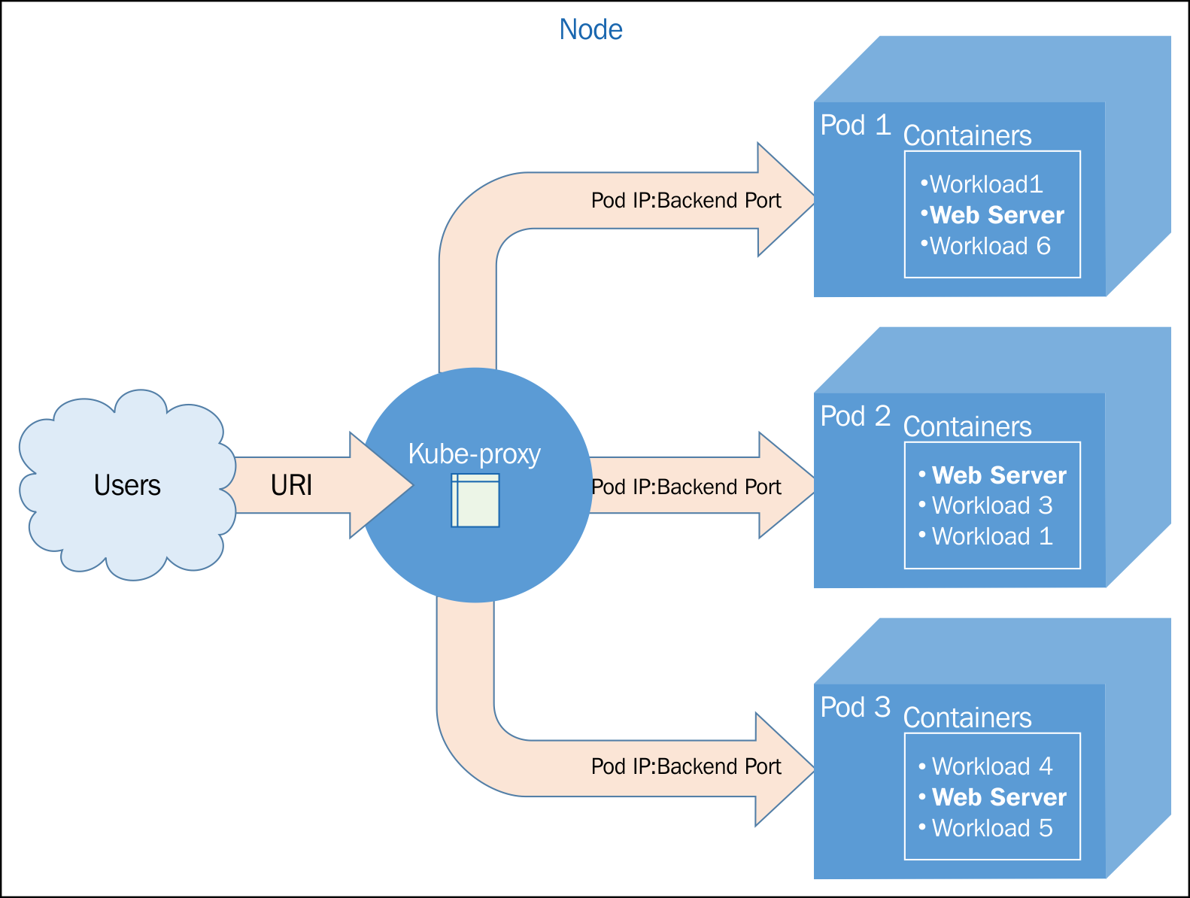
4장 쿠버네티스
쿠버네티스 객체 - 서비스
서비스
클라이언트가 애플리케이션에 접근할 수 있는 연결 객체를 제공
서비스 로드밸런싱 풀을 구성, 포드 멤버 그룹은 라벨과 선택기 정의로 결정됨
클러스터 IP 와 포트를 생성하고 포드 엔드포인트 IP 와 포트로 연결됨
모든 노드의 kube-proxy 를 통한 클라이어트 접속이 가능

Slide 198
4장 쿠버네티스
쿠버네티스 객체 - 서비스
서비스
alpaca-prod 매니페스트 생성
# vi alpaca-prod.yaml apiVersion: v1 kind: Pod metadata: labels: app: alpaca env: prod name: alpaca-prod spec: containers: - image: gcr.io/kuar-demo/kuard-amd64:1 name: alpaca-prod ports: - containerPort: 8080 name: http protocol: TCP
alpaca-prod 포드 생성
# kubectl apply -f alpaca-prod.yaml pod "alpaca-prod" created

Slide 199
4장 쿠버네티스
쿠버네티스 객체 - 서비스
서비스
alpaca-svc 서비스 매니페스트 생성
# vi alpaca-svc.yaml apiVersion: v1 kind: Service metadata: name: alpaca-svc spec: selector: app: alpaca ports: - port: 80 protocol: TCP targetPort: 8080 nodePort: 30030 type: NodePort
----------> 클러스터 IP 접속 포트
--------> 서비스 접속 프로토콜
------> 포드 애플리케이션 접속 포트
------> 서비스 접속을 위한 노드 접속 포트
alpaca-svc 서비스 생성
# kubectl apply -f alpaca-prod.yaml pod "alpaca-prod" created
alpaca-svc 서비스 확인
# kubectl get service NAME TYPE CLUSTER-IP EXTERNAL-IP PORT(S) AGE alpaca-svc NodePort 10.97.120.107 <none> 80:30030/TCP 6s kubernetes ClusterIP 10.96.0.1 <none> 443/TCP 27d

Slide 200
4장 쿠버네티스
쿠버네티스 객체 - 서비스
서비스
멀티포트 사용 서비스 매니페스트
# vi alpaca-svc.yaml apiVersion: v1 kind: Service metadata: name: alpaca-svc spec: selector: app: alpaca ports: - name: http port: 80 protocol: TCP targetPort: 8080 nodePort: 30030 - name: https port: 443 protocol: TCP targetPort: 8082 nodePort: 30040 type: NodePort
----------> 포트명
----------> 클러스터 IP 접속 포트
--------> 서비스 접속 프로토콜
------> 포드 애플리케이션 접속 포트
------> 서비스 접속을 위한 노드 접속 포트

Slide 201
4장 쿠버네티스
쿠버네티스 객체 - 서비스
서비스 타입
ClusterIP : 기본 설정값으로, 서비스에 클러스터 IP를 할당함 쿠버네티스 클러스터 내부에서만 접근이 가능
LoadBalancer : 클라우드 벤더의 로드밸런싱 기능을 사용 클라우드 벤더의 로드밸런싱 외부 IP를 통해 서비스 접근이 가능
NodePort : 기본 설정인 서비스 클러스터 IP 할당 과 노드 IP를 통한 접근을 모두 허용 노드의 임의의 포트 또는 지정된 포트를 통해 서비스 접근 가능
ExternalName : 외부 서비스를 쿠버네티스 내부에서 호출할때 사용 외부 접근할 서비스명은 도메인 또는 IP로 맵핑되어 호출됨

Slide 202
4장 쿠버네티스
쿠버네티스 객체 - 서비스
서비스
ExternalName 타입 설정 매니페스트 (도메인명 사용)
apiVersion: v1 kind: Service apiVersion: v1 metadata: name: my-service namespace: prod spec: type: ExternalName externalName: my.database.example.com
ExternalName 타입 설정 매니페스트 (IP 사용)
apiVersion: v1 kind: Service metadata: name: hello-node-svc spec: selector: app: hello-node ports: - name: http port: 80 protocol: TCP targetPort: 8080 externalIPs: - 80.11.12.11

Slide 203
4장 쿠버네티스
쿠버네티스 객체 - 서비스
서비스
kubectl run 명령으로 alpaca-prod 포드 생성
# kubectl run alpaca-prod \ --image=gcr.io/kuar-demo/kuard-amd64:1 \ --replicas=3 \ --port=8080 \ --labels="ver=1,app=alpaca,env=prod" deployment.apps "alpaca-prod" created
kubectl expose 를 이용한 서비스 생성
# kubectl expose deployment alpaca-prod service "alpaca-prod" exposed
서비스 리스트 확인
# kubectl get services -o wide NAME TYPE CLUSTER-IP EXTERNAL-IP PORT(S) AGE SELECTOR alpaca-prod ClusterIP 10.99.58.167 <none> 8080/TCP 1m app=alpaca,env=prod,ver=1 kubernetes ClusterIP 10.96.0.1 <none> 443/TCP 25d <none>

Slide 204
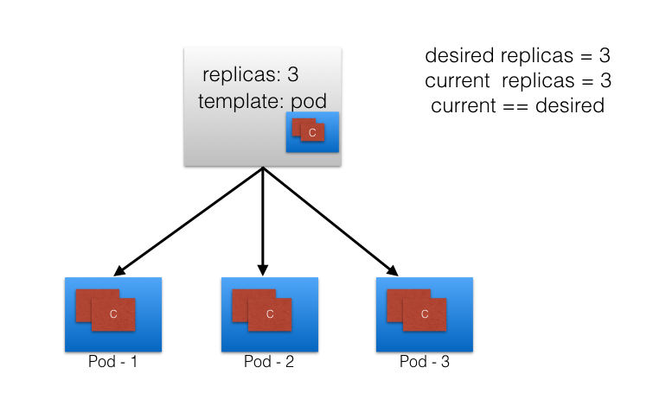
4장 쿠버네티스
쿠버네티스 객체 - 리플리카
리플리카 컨트롤러
포드 복제 집합을 쉽게 생성하고, 상시 관리 모니터링 하는 포드 관리자 역할 수행
포드 복제 집합을 논리적 객체로 정의 하고 문제 발생시 자동 생성 및 스케줄링
복제 생성할 포드는 선택기와 템플릿, 복제할 포드 개수 설정값을 참조
복제된 포드는 로드밸런서를 통해 분산된 트래픽 요청을 처리함
참조 : https://sites.google.com/site/edxkubernetes/kubernetes-building

Slide 205
4장 쿠버네티스
쿠버네티스 객체 - 리플리카
리플리카 컨트롤러
kuard-rc 리플리카 컨트롤러 매니페스트
apiVersion: v1 kind: ReplicationController metadata: name: kuard-rc spec: replicas: 2 selector : app : kuard template: metadata: labels: app: kuard version: "2" spec: containers: - name: kuard image: "gcr.io/kuar-demo/kuard-amd64:2" ports: - containerPort: 80
----------> 복제할 포드 개수
----------> 선택기에 복제할 포드 라벨 지정
복제 생성할 포드의 템플릿 정의
kuard-rc 리플리카 컨트롤러 생성
# kubectl apply -f kuard-rc.yaml replicationcontroller "kuard-rc" created

Slide 206
4장 쿠버네티스
쿠버네티스 객체 - 리플리카
리플리카 컨트롤러
kuard-rc 리플리카 생성 확인
# kubectl get rc -o wide NAME DESIRED CURRENT READY AGE CONTAINERS IMAGES SELECTOR kuard-rc 2 2 2 37s kuard gcr.io/kuar-demo/kuard-amd64:2 app=kuard
kuard-rc 리플리카 컨트롤러 생성
# kubectl get pods -o wide NAME READY STATUS RESTARTS AGE IP NODE kuard-rc-dnpgj 1/1 Running 0 1m 10.244.2.25 kube-node2 kuard-rc-xrhsh 1/1 Running 0 1m 10.244.1.31 kube-node1
kuard-rc 리플리카 컨트롤러 포드 개수 확장
# vi kuard-rc.yaml .. spec: replicas: 3 ..
----------> 복제할 포드 개수 변경
kuard-rc 리플리카 컨트롤러 변경 설정 적용
# kubectl apply -f kuard-rc.yaml replicationcontroller "kuard-rc" configured

Slide 207
4장 쿠버네티스
쿠버네티스 객체 - 리플리카
리플리카 컨트롤러
scale 명령을 이용한 kuard-rc 리플라카 컨트롤러 포드 개수 확장
# kubectl scale rc kuard-rc --replicas 4 replicationcontroller "kuard-rc" scaled
kuard-rc 리플리카 컨트롤러 확인
# kubectl get rc NAME DESIRED CURRENT READY AGE kuard-rc 4 4 4 4m
kuard-rc 리플리카 컨트롤러 포드 확인
# kubectl get pods -o wide NAME READY STATUS RESTARTS AGE IP NODE kuard-rc-j9xwx 1/1 Running 0 5m 10.244.1.41 kube-node1 kuard-rc-rh2p5 1/1 Running 0 5m 10.244.1.42 kube-node1 kuard-rc-swzcd 1/1 Running 0 5m 10.244.2.36 kube-node2 kuard-rc-v7lj7 1/1 Running 0 5m 10.244.2.35 kube-node2

Slide 208
4장 쿠버네티스
쿠버네티스 객체 - 리플리카
리플리카셋
리플리카 컨트롤러의 향상된 버전
복제할 포드의 선택기 정의를 더 자세히 설정 가능 (Set 기반 선택기 설정)
kuard-rs 리플리카셋 매니페스트1
apiVersion: extensions/v1beta1 kind: ReplicaSet metadata: name: kuard-rs spec: replicas: 3 selector: matchLabels: app: kuard template: metadata: labels: app: kuard version: "2" ..
matchLabels 옵션을 사용

Slide 209
4장 쿠버네티스
쿠버네티스 객체 - 리플리카
리플리카셋
kuard-rs 리플리카셋 매니페스트2
apiVersion: extensions/v1beta1 kind: ReplicaSet metadata: name: kuard-rs spec: replicas: 3 selector: matchExpressions: - {key: app, operator: In, values: [kuard, kuard-test, kuard-prod]} - {key: version, operator: NotIn, values: [1]} template: metadata: labels: app: kuard version: "2" ..
matchExpressions 사용시 선택기 연산자를 사용해 자세한 설정 가능
In, NotIn, Exist, DoesNotExist 연자사를 사용

Slide 210
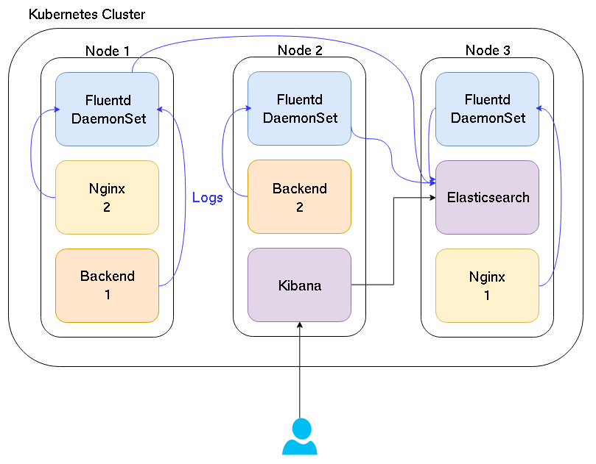
4장 쿠버네티스
쿠버네티스 객체 - 데몬셋
데몬셋
클러스터의 모든 단일노드에 포드를 복제할때 사용
로그 수집기나 모니터링 에이전트와 같은 포드를 모든 노드에 복제 사용시 용이함
노드별로 하나의 포드가 동작해야 할 때 사용
Fluentd 와 Elasticsearch 를 이용한 로그 수집 및 모니터링 환경 구성

Slide 211
4장 쿠버네티스
쿠버네티스 객체 - 데몬셋
데몬셋
fluentd-ds 데몬셋 매니페스트 생성
apiVersion: extensions/v1beta1 kind: DaemonSet metadata: name: fluentd-ds namespace: kube-system labels: app: fluentd spec: template: metadata: labels: app: fluentd spec: containers: - name: fluentd image: fluent/fluentd:v0.14.10 resources: limits: memory: 200Mi requests: cpu: 100m memory: 200Mi
volumeMounts: - name: varlog mountPath: /var/log - name: varlibdockercontainers mountPath: /var/lib/docker/containers readOnly: true terminationGracePeriodSeconds: 30 volumes: - name: varlog hostPath: path: /var/log - name: varlibdockercontainers hostPath: path: /var/lib/docker/containers

Slide 212
4장 쿠버네티스
쿠버네티스 객체 - 데몬셋
리플리카 데몬셋
fluentd-ds 데몬셋 생성
# kubectl apply -f fluentd-ds.yaml daemonset.extensions "fluentd-ds" created
fluentd-ds 데몬셋 생성 확인
# kubectl get ds --all-namespaces NAMESPACE NAME DESIRED CURRENT READY UP-TO-DATE AVAILABLE NODE SELECTOR AGE kube-system fluentd-ds 2 2 2 2 2 <none> 25m kube-system kube-flannel-ds 3 3 3 3 3 beta.kubernetes.io/arch=amd64 32d kube-system kube-proxy 3 3 3 3 3 <none> 32d
fluentd-ds 포드 복제본 생성 확인
# kubectl get pods --all-namespaces NAMESPACE NAME READY STATUS RESTARTS AGE .. kube-system kube-flannel-ds-84m45 1/1 Running 14 32d kube-system kube-flannel-ds-fnbwk 1/1 Running 8 32d kube-system kube-flannel-ds-wm45d 1/1 Running 6 31d

Slide 213
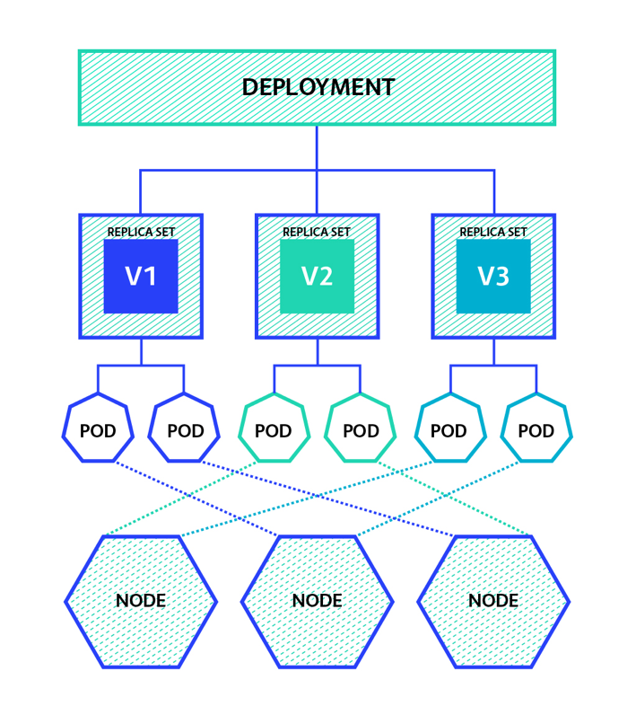
4장 쿠버네티스
쿠버네티스 객체 - 디플로이먼트
디플로이먼트
애플리케이션 배포를 위한 컨트롤러, 쿠버네티스 1.2 버전부터 지원
새로운 버전의 애플리케이션을 서비스 중단 및 오류 없이 배포 가능하도록 지원
디플로이먼트는 리플리카셋을 관리, 라벨과 선택기를 통해 리플케이션 객체를 확인

Slide 214
4장 쿠버네티스
쿠버네티스 객체 - 디플로이먼트
디플로이먼트
node-js-deploy 디플로이먼트 매니페스트
apiVersion: extensions/v1beta1 kind: Deployment metadata: name: node-js-deploy labels: name: node-js-deploy spec: replicas: 1 template: metadata: labels: name: node-js-deploy spec: containers: - name: node-js-deploy image: jonbaier/pod-scaling:0.1 ports: - containerPort: 80
node-js-deploy 디플로이먼트 생성
# kubectl apply -f node-js-deploy.yaml deployment.extensions "node-js-deploy" created

Slide 215
4장 쿠버네티스
쿠버네티스 객체 - 디플로이먼트
디플로이먼트
node-js-deploy 디플로이먼트 생성확인
# kubectl get deploy NAME DESIRED CURRENT UP-TO-DATE AVAILABLE AGE node-js-deploy 1 1 1 1 9h
node-js-deploy 리플리카셋 생성확인
# kubectl get rs NAME DESIRED CURRENT READY AGE node-js-deploy-764fd87fd7 1 1 1 9h
node-js-deploy 포드 생성확인
# kubectl get pods NAME READY STATUS RESTARTS AGE node-js-deploy-764fd87fd7-nh88v 1/1 Running 0 9h
scale 명령을 이용한 node-js-deploy 디플로이먼트 확장
# kubectl scale deployment node-js-deploy --replicas 3 deployment.extensions "node-js-deploy" scaled

Slide 216
4장 쿠버네티스
쿠버네티스 객체 - 디플로이먼트
디플로이먼트 업데이트
node-js-deploy 디플로이먼트 현재 이미지 확인
# kubectl get pods NAME READY STATUS RESTARTS AGE node-js-deploy-764fd87fd7-nh88v 1/1 Running 0 10h # kubectl describe pod node-js-deploy-764fd87fd7-nh88v | grep Image Image: jonbaier/pod-scaling:0.1 ..
이미지 버전: jonbaier/pod-scaling:0.1
node-js-deploy 배포 이미지 업데이트 실행
# kubectl set image deployment node-js-deploy node-js-deploy=jonbaier/pod-scaling:0.2 deployment.apps "node-js-deploy" image updated
이미지 업데이트: jonbaier/pod-scaling:0.1 -> jonbaier/pod-scaling:0.2
rollout 명령을 이용한 업데이트 실행 결과 확인
# kubectl rollout status deployment node-js-deploy deployment "node-js-deploy" successfully rolled out

Slide 217
4장 쿠버네티스
쿠버네티스 객체 - 디플로이먼트
디플로이먼트 업데이트
node-js-deploy 디플로이먼트 업데이트 매니페스트 수정
apiVersion: extensions/v1beta1 kind: Deployment metadata: name: node-js-deploy labels: name: node-js-deploy spec: replicas: 3 template: metadata: labels: name: node-js-deploy spec: containers: - name: node-js-deploy image: jonbaier/pod-scaling:0.2 ports: - containerPort: 80
node-js-deploy 디플로이먼트 업데이트 실행
# kubectl apply -f node-js-deploy-update.yaml deployment.extensions "node-js-deploy" configured

Slide 218
4장 쿠버네티스
쿠버네티스 객체 - 디플로이먼트
디플로이먼트 롤백
node-js-deploy 디플로이먼트 롤백을 위한 리플리카셋 확인
# kubectl get rs -o wide NAME DESIRED CURRENT READY AGE CONTAINERS IMAGES node-js-deploy-764fd87fd7 0 0 0 10m node-js-deploy jonbaier/pod-scaling:0.1 .. node-js-deploy-f87d6fbb 3 3 3 7m node-js-deploy jonbaier/pod-scaling:0.2 ..
node-js-deploy 디플로이먼트 롤아웃 히스토리 확인
# kubectl rollout history deployment node-js-deploy deployments "node-js-deploy" REVISION CHANGE-CAUSE 1 <none> 2 <none>
Revision 1 로 롤백 실행
# kubectl rollout undo deployment node-js-deploy --to-revision 1 deployment.apps "node-js-deploy"

Slide 219
4장 쿠버네티스
쿠버네티스 객체 - 디플로이먼트
디플로이먼트 롤백
롤백을 실행결과 확인 위한 리플리카셋 확인
# kubectl get rs -o wide NAME DESIRED CURRENT READY AGE CONTAINERS IMAGES node-js-deploy-764fd87fd7 3 3 3 16m node-js-deploy jonbaier/pod-scaling:0.1 node-js-deploy-f87d6fbb 0 0 0 14m node-js-deploy jonbaier/pod-scaling:0.2
node-js-deploy 디플로이먼트 롤아웃 히스토리 확인
# kubectl rollout history deployment node-js-deploy deployments "node-js-deploy" REVISION CHANGE-CAUSE 2 <none> 3 <none>

Slide 220
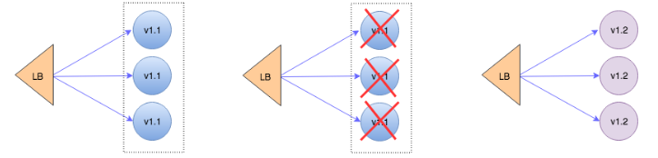
4장 쿠버네티스
쿠버네티스 객체 - 디플로이먼트
디플로이먼트 업데이트 전략
애플리케이션 버전 변경을 위한 전략 설정
재생성 전략 (Recreate) 디플로이먼트와 관련된 모든 포드를 중지하고, 새로운 버전의 포드를 생성 빠르고 간편한 반면, 서비스 다운타임이 발생 다운타임이 허용되는 테스트 배포에 적합

Slide 221
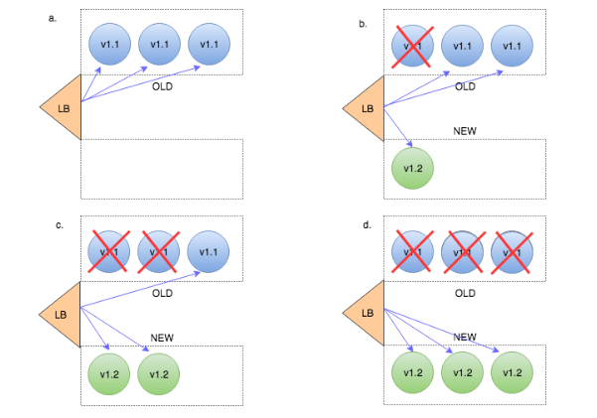
4장 쿠버네티스
쿠버네티스 객체 - 디플로이먼트
디플로이먼트 업데이트 전략
애플리케이션 버전 변경을 위한 전략 설정
롤링업데이트 전략 (RollingUpdate) 한번에 몇 개씩 포드를 업데이트 하는 방식으로, 다운타임 없이 업데이트 가능 재성성 전략 보다 느리지만, 정교하고 안정적 업데이트 되는 동안 버전차이로 인한 서비스 중단이 없도록 구성해야 함

Slide 222
4장 쿠버네티스
쿠버네티스 객체 - 디플로이먼트
디플로이먼트 업데이트 전략
재생성 전략 (Recreate) 매니페스트
롤링업데이트 전략 (RollingUpdate) 매니페스트
apiVersion: extensions/v1beta1 kind: Deployment metadata: name: node-js-deploy labels: name: node-js-deploy spec: replicas: 3 strategy: type: Recreate template: metadata: labels: name: node-js-deploy spec: containers: - name: node-js-deploy image: jonbaier/pod-scaling:0.2 ports: - containerPort: 80
apiVersion: extensions/v1beta1 kind: Deployment metadata: name: node-js-deploy labels: name: node-js-deploy spec: replicas: 3 strategy: type: RollingUpdate rollingUpdate: maxSurge: 1 maxUnavailable: 1 template: metadata: labels: name: node-js-deploy spec: containers: - name: node-js-deploy image: jonbaier/pod-scaling:0.2 ports: - containerPort: 80

Slide 223
수고하셨습니다.

